Slide 1


新形势下工程造价精细化管理与实务
吴新华
中国·长沙
2021年03月
会务组：赵磊 18911950927（微信）

Slide 2
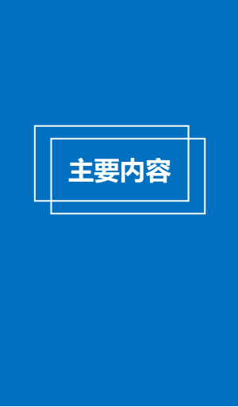
1
造价管控体系、新形式及理念
2
有关造价新政策的发布情况
3
工程总承包及其合同价款管理
4
民法典及司法解释对结算影响
5
合同价款精细化管理及典型问题

Slide 3
●造价管控体系、新形式及理念

Slide 4
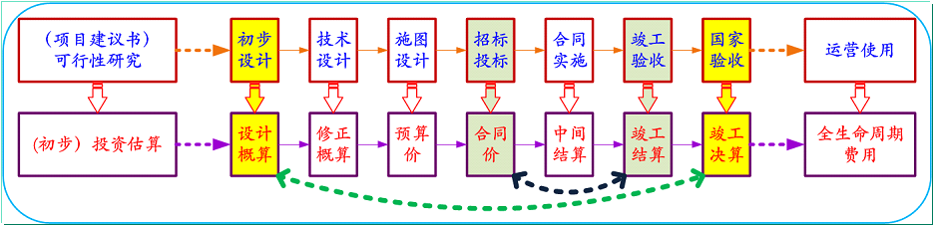
工程造价管控体系

Slide 5
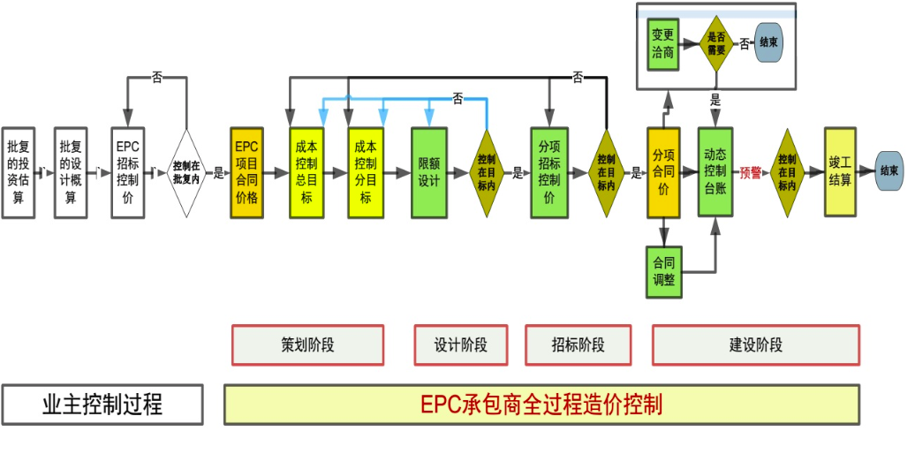
EPC造价控制原理

Slide 6
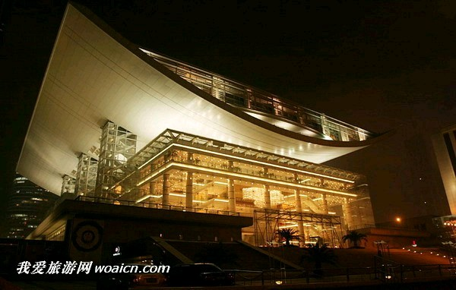
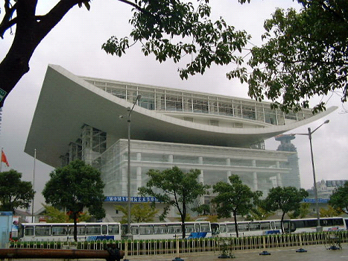
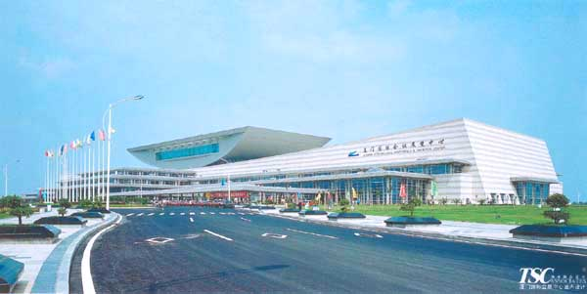
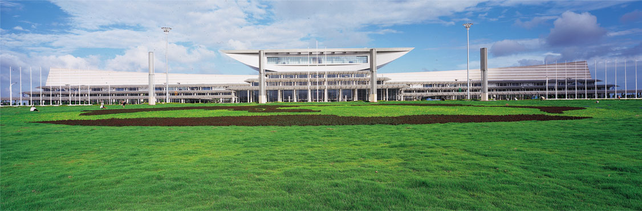
上海大剧院vs
厦门国际会展中心

Slide 7
面临的新形式
BIM技术的发展
行业集中度加速上升
人工智能发展
EPC、PPP、全过程造价咨询、PC建筑、城市更新工程
造价的管理转变：
由核算型-目标管控型-供应链管理-策划增值型
合同价款结算强调过程结算
绿色节能建筑
营改增
装配式
建筑
中国建筑业发展的新动向
PPP
BIM
EPC

Slide 8
《关于促进建筑业持续健康发展的意见》对建筑业发展提出要求
2017年2月 21日国务院办公厅以国办发〔2017〕 19号文印发了《关于促进建筑业持续健康发展的意见》。
《意见》提出了促进建筑业持续健康发展的主要思路和7个方面20项具体措施。
意见定位：建筑业持续健康发展；
两个结论：支柱产业+大而不强
支柱
产业
基础产业
民生产业

Slide 9

中国制造 中国创造 中国建造
支柱
产业
基础产业
民生产业

Slide 10
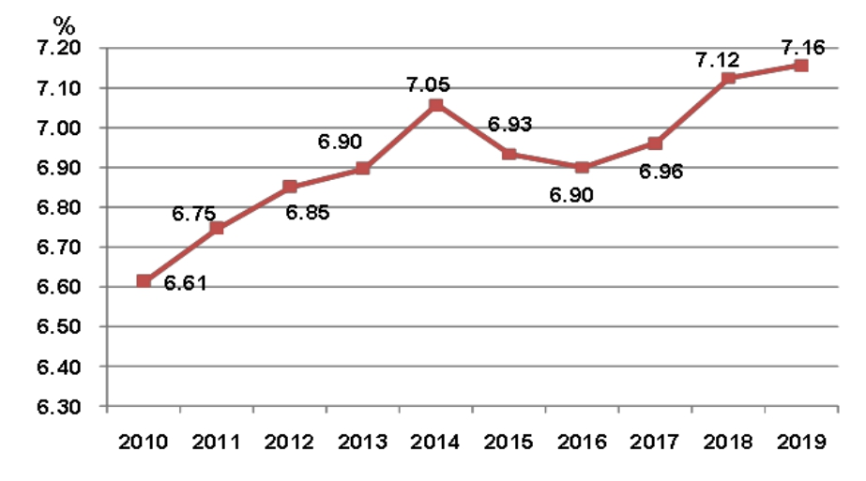
2010-2019 年年建筑业增加值占国内生产总值比重

Slide 11
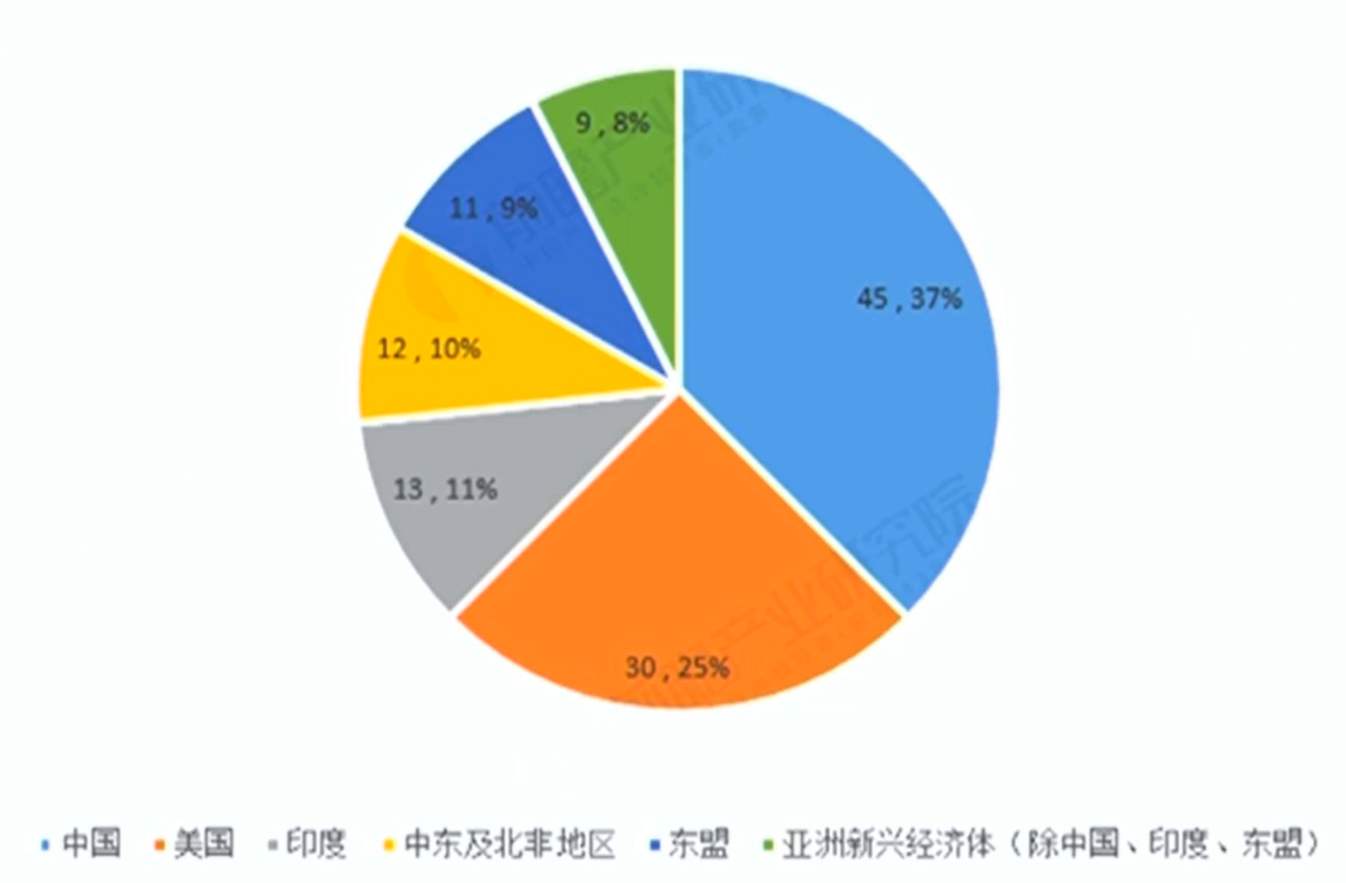
2016-2030年 全球各地区累计建筑业产值情况（单位：%）

Slide 12


“十四五”规划建议明确提出，实施城市更新行动。
实施城市更新行动，推进城市生态修复、功能完善工程，统筹城市规划、建设、管理，合理确定城市规模、人口密度、空间结构，促进大中小城市和小城镇协调发展。
北京798艺术区经改造后的厂房

Slide 13
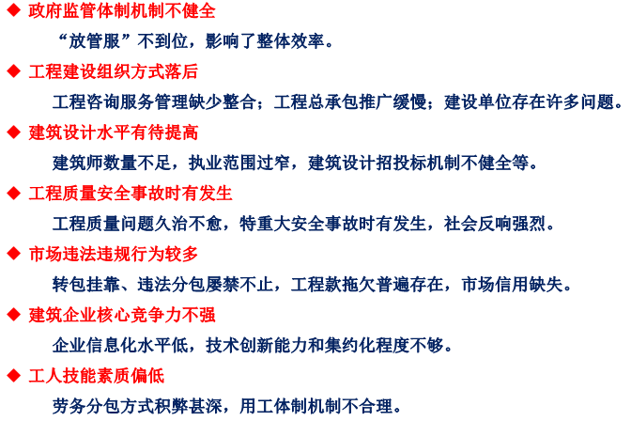
建筑业仍然“大而不强”

Slide 14
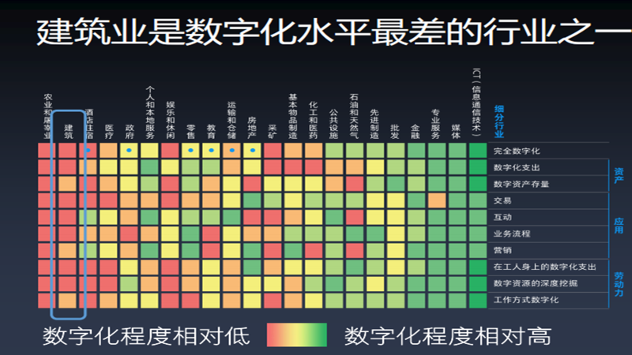

Slide 15
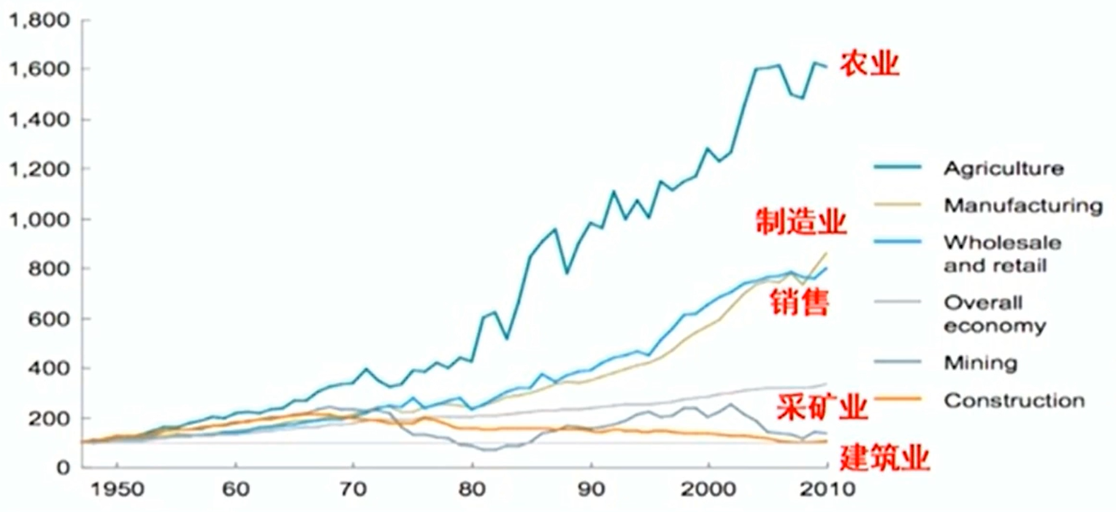
建筑业劳动生产率

Slide 16
两个改革任务
——优化资质资格管理，完善招投标制度。
——完善工程组织模式：推行工程总承包、培育全过程工程咨询，以及建筑工业化、信息化、装配式。
1、简化企业资质类别和等级设置，减少不必要的资质认定。加快完善信用体系、工程担保及个人执业资格等相关配套制度，试点放宽承揽业务范围限制，加强事中事后监管。（简化不是目的，终极目标是取消资质）

Slide 17
两个改革任务
——优化资质资格管理，完善招投标制度。
——完善工程组织模式：推行工程总承包、培育全过程工程咨询，以及建筑工业化、信息化、装配式。
2、缩小招标范围，放宽有关规模标准。在民间投资的房屋建筑工程中，探索由建设单位自主决定发包方式。常规工程实行最低价中标，同时有效发挥履约担保作用，实行高额履约担保，防止恶意低价中标。

Slide 18
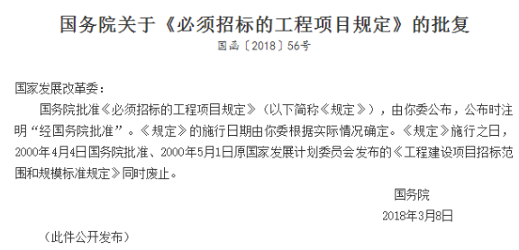

Slide 19
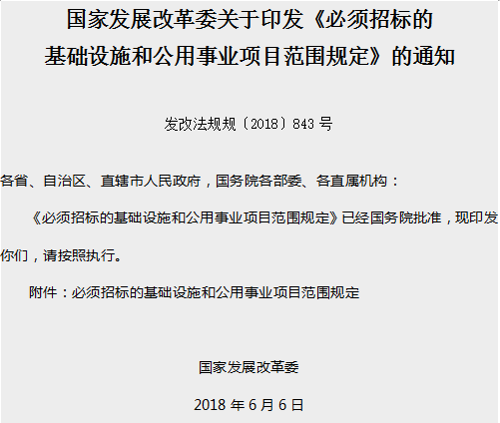

Slide 20
两个改革任务
——优化资质资格管理，完善招投标制度。
——完善工程组织模式：推行工程总承包、培育全过程工程咨询，以及建筑工业化、信息化、装配式。
3、加快推行工程总承包，由分割管理转向集成化管理（设计资质或施工总包资质）。加快完善工程总承包相关的招标投标、施工许可、竣工验收等制度规定。总承包负总责（权责对等），工程总承包单位可直接发包总承包合同中涵盖的其他专业业务。
4、大力推行全过程工程咨询。碎片化管理转向全过程管理（投资、采购、招标、设计、监理、造价、……）

Slide 21
  咨询业与建筑业发展趋势分析
建筑业和咨询业的关系
工程咨询业分析
2017年5月2日，住建部发布《关于开展全过程工程咨询试点工作的通知（建市[2017]101号）》，选择部分地区和企业（40家）开展全过程工程咨询试点。
工程咨询业
建筑业
咨询业
■ 设 计 院——
（总承包、全过程）
■ 监理公司——
（取消监理-项目管理）
■ 造价公司——
（需要补充技术短板）
工程咨询业是建筑业和咨询业的交集

Slide 22
工程咨询—《工程咨询行业管理办法》（2017年发改委令第9号）
工程咨询单位的服务范围（不含设计——技术咨询）：
（1） 规划咨询： 含总体规划、 专项规划、 区域规划及行业规划的编制。
（2） 项目咨询： 含项目投资机会研究、 投融资策划、 项目建议书（预可行性研究） 、 项目可行性研究报告、 项目申请报告、 资金申请报告的编制、 政府和社会资本合作（PPP） 项目咨询等。
（3） 评估咨询： 各级政府及有关部门委托的对规划、 项目建议书、 可行性研究报告、 项目申请报告、 资金申请报告、 PPP项目实施方案初步设计的评估， 规划和项目中期评价、 后评价， 项目概预决算审查， 及其他履行投资管理职能所需的专业技术服务。
（4） 全过程工程咨询： 采用多种服务方式组合， 为项目决策、 实施和运营持续提供局部或整体解决方案以及管理服务。（全过程≠全寿命）

Slide 23
发展全过程工程咨询的路径
不具备条件的企业——以既有工程咨询业务为核心， 将工程咨询业务“做专”、“做精”（京兴国际工程管理公司）
有发展潜力的企业——以既有工程咨询业务为基础， 将全过程工程咨询“做大” 、 “做强”
全过程工程咨询企业＝ 企业现有资质
＋相关企业资质（投资咨询、 勘察、 设计、 招标代理、 造价）
＋组织模式（项目负责人/总咨询工程师、 与咨询业务相适应的团队）
＋相应资源（特别是人力资源）

Slide 24
计价方法的改革与信息技术发展
1、计价计量规范修订及计价方法改革
2、工程项目划分及计算规则-BIM
3、定额的编制基于大数据
4、逐步停止发布消耗量定额
人（产业工人）
财（资金流）
物（材料、设备）
企业：要基于信息化的手段，优化人财物的供应链管理——内因
政府：要真正地去行政化化，促进人工材料的阳光交易、
改善生态环境——淘汰落后、促进产业链发展——外因

Slide 25

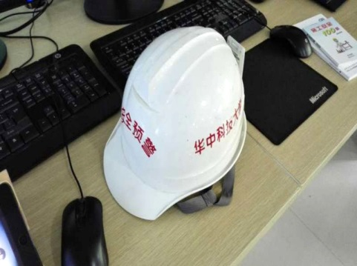
一是以标准形式表现的项目划分和工程量计算规则，要适应BIM技术的发展要求，并方便与设计配合。适应图形计量，快速计价。
二是工程计价定额的要形成完善的枝状结构，保持估算指标、概算定额、预算定额项目间的联系、协调，并便于数据交换。
三是工程计价定额的编制要与时俱进，要用智能化的现场管理与大数据技术结合来编制定额。
四是工程造价信息表现形式要与时俱进，通过标准化促进工程造价管理专业化、规范化；通过网络化促进信息共享和便捷服务。
定额量（人材机）
措施费（虚拟施工）
工期（人工、工期）

Slide 26
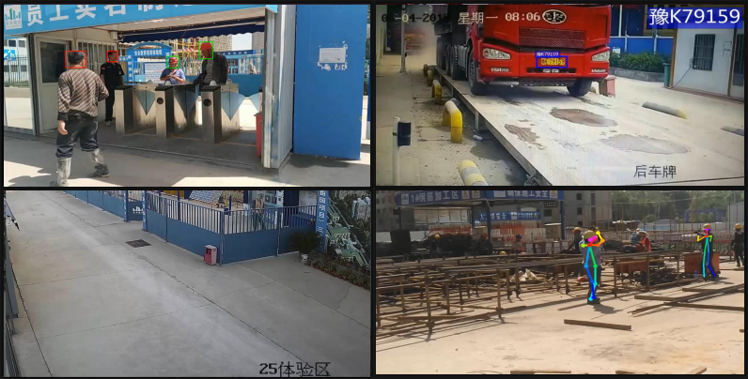
自动计量，自动测算工人功效

Slide 27

  大数据推进工程计价模式变革
★引入大数据，改变定额编制方式， “由专家完成的静态造价形式”进化为 “自动采集、智能生成、精准匹配、专家提升”。
全过程造价管理数字化
估算
概算
预算
过控
结算
审计
自动采集
智能生成
造价全要素数字化
智能组价
精准匹配
工作量
实物量
价格
基于大数据与人工智能的智能组合
造价大数据库
项目数据
企业数据
人员数据
成本数据
工艺工法数据
材料、构件数据。。。。
数字化模型
用ＢＩＭ、精益建造、大数据技术实现工期与成本关联——用5D超越P6
Notes:
既有建筑基于BIM的改造过程中积累了大量的信息，这写信息形成既有建筑改造大数据服务，基于这些大数据服务，可以提供形式丰富产业金融服务。
同时，产业大数据也可以反作用于改造过程，为改造过程的检测鉴定、设计、施工和运维提供信息服务支撑。

Slide 28
快速估算
快速智能
造价形成
多方案造价
的比选
变更造价
即时编制
进度款
精准提取
应用
大数据的应用特点：
模型与数据双向关联，赋予数据的模型属性；
数据应用更直观，颗粒度粗细收放自如；
材料
价格
设计阶段快速算量和组价 —实现总价包干
人员
效果
量价与模型双向关联 ——成本管控直观高效
进度
变更智能比对 进度即时统计——成本变化尽在掌控
厂商
工艺
消耗量
某项目工程造价管理示例
沉淀
价格库
清单库
厂商库
指标库
构件库
Notes:
特点：模型与数据的双向关联，赋予数据模型的属性，更直观，颗粒度粗细收放自如

Slide 29
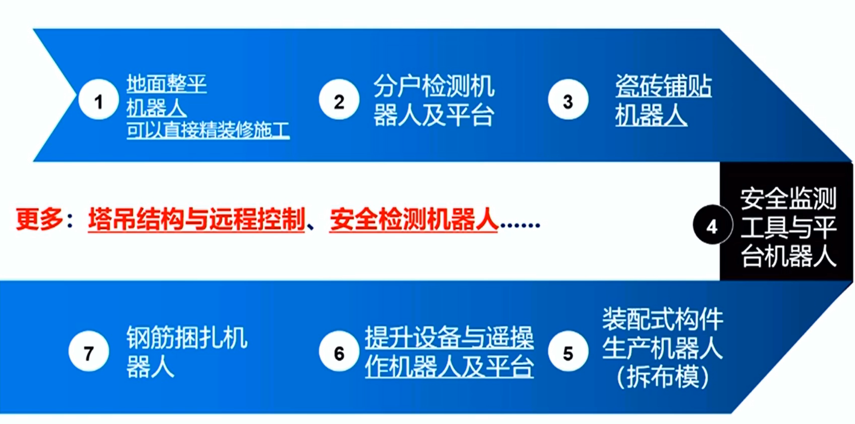

Slide 30

注重过程结算
苏通大桥高价结算案例
苏通大桥是交通部规划的黑龙江嘉荫至福建南平国家重点干线公路和江苏省规划的“四纵四横四联”公路主骨架“纵一”线的重要组成部分。它西距江阴长江公路大桥82km。东距长江入海口 108KM，北接通启高速公路的小海互通立交，南接沿江高速公路的董滨互通立交与苏嘉杭高速公路相连。
苏通大桥概算总投资64.5亿元 。实际投入资金为86亿元，超概算21.5亿元。

Slide 31
注重过程结算
序号 | 高价结算的原因 | 所占比例
1 | 工程量不准确、漏项 | 3-7%
2 | 工程变更 | 23-27%
3 | 现场签证 | 9-16%
4 | 施工索赔 | 13-23%
5 | 价款调整 | 16-21%
6 | 材料代用 | 约占1.7%
7 | 其他 | 约占10%

Slide 32
高价结算的原因及所占比例统计图
由上图可以看出，超支原因中工程变更、索赔和价款调整的原因占了79%。
对于业主来说，变更、索赔和价款调整是重点要控制的内容。
而对于承包商，变更、索赔和价款调整则是其创收的主要工具，承包上可以合理利用这些工具为自己赢得利润。

Slide 33
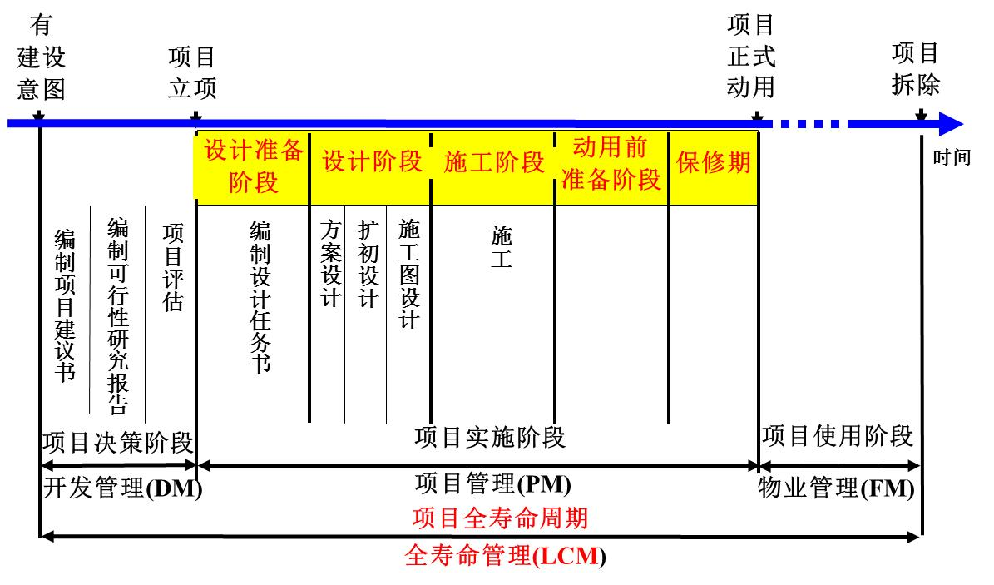
全寿命周期投资最优理念
建设项目 | 决策阶段、实施阶段投资 （万元人民币） | 使用阶段投资 （万元人民币） | 全寿命周期投资 （万元人民币） | 结论
A | 1000 | 1000 | 2000 | 参照系
B | 1200 | 700 | 1900 | 最优
C | 800 | 1300 | 2100 | 最高

Slide 34


案例一：曾被高昂造价困扰的澳大利亚悉尼歌剧院
澳大利亚标志建筑；悉尼的形象代表；
后现代隐喻主义建筑艺术的范例

Slide 35


歌剧院内部
歌剧院外部

Slide 36

歌剧院的夜景

Slide 37
基本资料
建设时间：原计划 ：4年(1959年3月-1963年)
实 际：15年(1959年-1973.10)
建设投资：原计划： 350万英镑
实 际：5000万英镑(14倍以上)
投资效益： 1973年建成后，2年就回收完投
入的建设成本。
成为澳大利亚旅游的著名景点，
继续发挥着收益丰厚的作用！

Slide 38
悉尼歌剧院的功能定位
悉尼歌剧院是个可以满足多种需要的文化中心。
总建筑面积88258ｍ^{２}，包括一个有2690座的大音乐厅，一个有1547座的歌剧厅，一个可容500多人的剧场和一个小音乐厅。此外，还设有排演厅、接待厅、展览厅、录音厅以及戏剧图书馆和各种附属用房(如餐厅、小卖部等)共900多个房间，同时可容6000多人在其中活动。

Slide 39
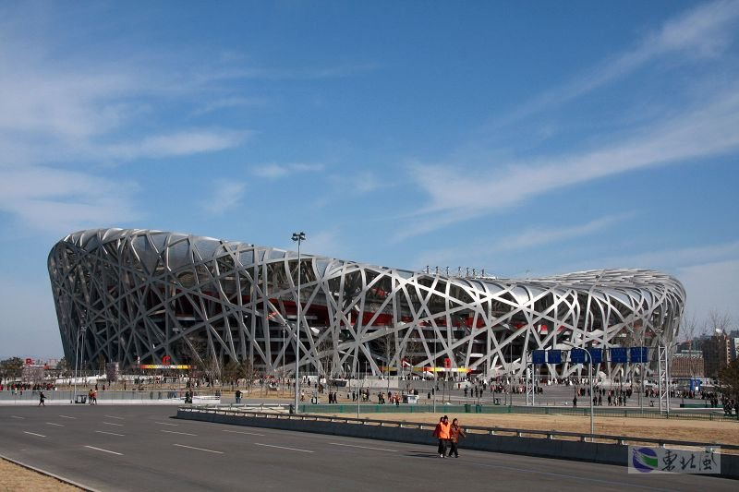
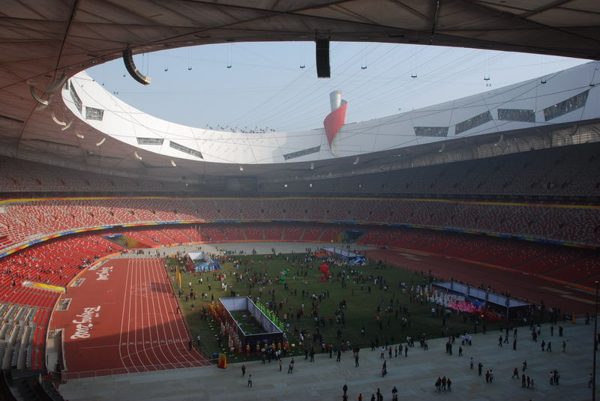
案例二：鸟巢
●建筑面积：25.8万平方米
●总用钢量：约为11万吨，Q460E
●混凝土浇筑量：约18万立方米
●各类桩柱：3145根
●钢筋绑扎量：约5.2万吨
●钢结构焊缝长度：近320公里
●预算是35亿，而实际上建造花费却高达70亿。

Slide 40
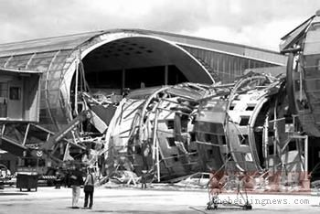

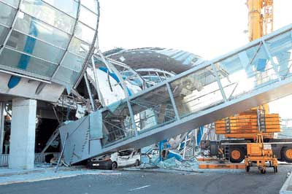
●2004年下半年，通过“价值工程理论和评估”对鸟巢进行瘦身，取消可开启屋顶，并通过钢结构的优化，大大减少了用钢量。降低工程造价约8亿元。
●建成后的鸟巢用钢量为450kg/m²。
●悉尼奥运会的平均用钢量为30公斤／m²。
2004年5月24日

Slide 41
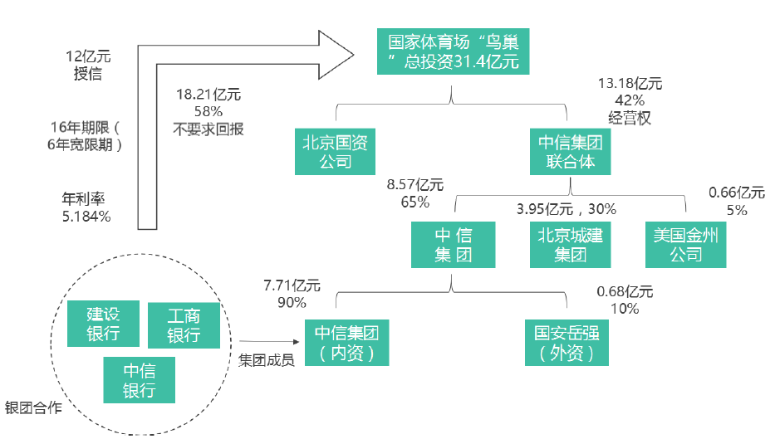
鸟巢PPP模式

Slide 42
“鸟巢”每年有形的运营费用和偿还建造贷款的利息约为1.5亿元。
盈利前景如何
？
商业面积的运营收入
旅游收入
冠名权的出售收入
收入来源
（预期）
纪念品开发
VIP客户
举办活动综合收入

Slide 43
●营运费用：7000万/年。鸟巢「只要启动基础成本就是70万，需要一百多名工作人员，这样的成本如果卖不出5万张门票根本就没有收益。
●由于北京地区存在“沙尘暴”和“酸雨”的气候环境，高科技的膜结构每年ETFE薄膜的折旧费就可能高达两三千万元。膜结构更换费用：2000元/平方米
●要维修。钢结构刷油漆（28.4万平方米）：3亿元/次，搭设脚手架要用7800万元.
●清洗：08年11月第一次，50吨水，耗时一周；

Slide 44
●游客收入：最初：高峰客流量八万/天，现在少了
●租金：最低200万/场，成龙450万/日,国安放弃
●冠名权： 百姓不接受
●运营经验：中信集团没有体育场馆运营维护经营
鸟巢的经营权（PPP案例）
「民营」2008年奥运会后，中信集团为主的联合体投标获得了鸟巢的30年特许经营权
「半国营」2009年8月，出让58％的股权给国企。
「国营」2010年的8月，鸟巢完全转为「国营」。

Slide 45

评 论
◆鸟巢从全过程造价控制和项目管理：失败。
◆悉尼歌剧院1973年建成后，两年就回收完投入的建设成本，而其内部装饰不加抹灰，保持混凝土预制构件的原色，大大减少维护费用。从全生命周期造价控制来看悉尼歌剧院的建设和造价控制是非常成功的。

Slide 46
全过程造价管理
工程量清单及招标控制价编制
全过程造价管理策划
限额设计
方案优化
清标
合同条件咨询
工程合同价款约定
价值工程
工程计量
工程价款支付
索赔与现场签证
工程价款调整
工程计价争议处理
竣工结算的办理
设计阶段
招标阶段
施工合同实施阶段
施工招标
施工合同签订
竣工

Slide 47

造价的精细化管理理念
管理的精细化+生产的精细化
投投标
精细化
合同
精细化
价款控制精细化
结算
精细化
设计的精细化+建造精细化

Slide 48


招投标
环节
合同约定环节
价款调整环节
计量支付环节
竣工结算环节
图纸文件
招标控制价
变更文件
预付款支付
签约合同价
招标文件
投标报价
签证文件
进度款支付
合同调整价
清单文件
中标价
索赔文件
安全费支付
动态支付价
合同文件
合同条件
调整文件
调整款支付
造价台账
招标控制价投标报价
签约合同价
合同调整价
动态支付价
竣工结算价
价税策划
合同规划
履约策划
支付策划
履约策划
过程控制决定项目盈亏，精细管理决定项目成败

Slide 49
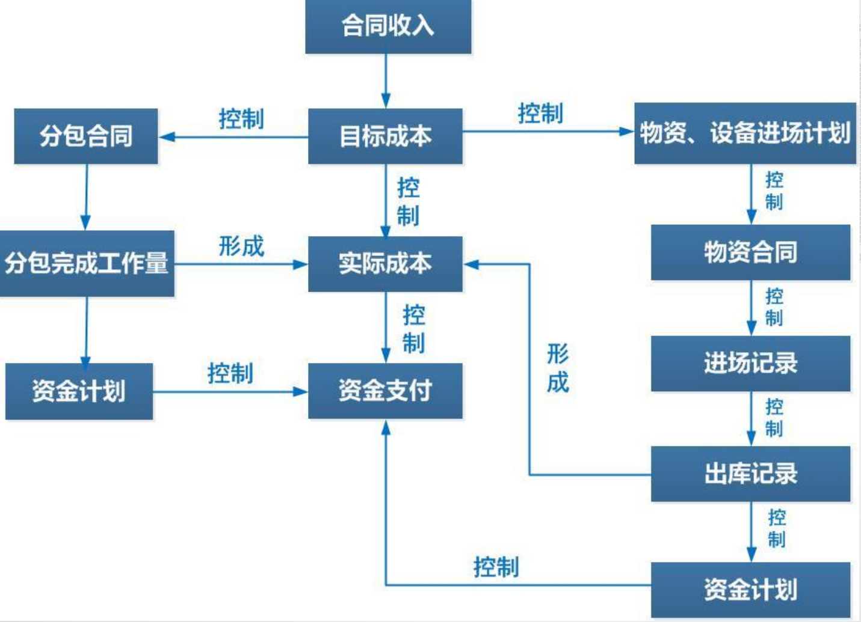


Slide 50
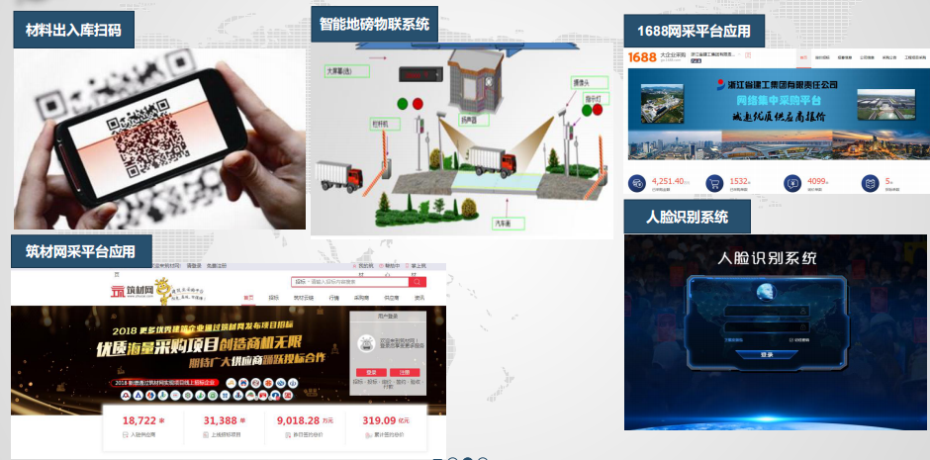

Slide 51
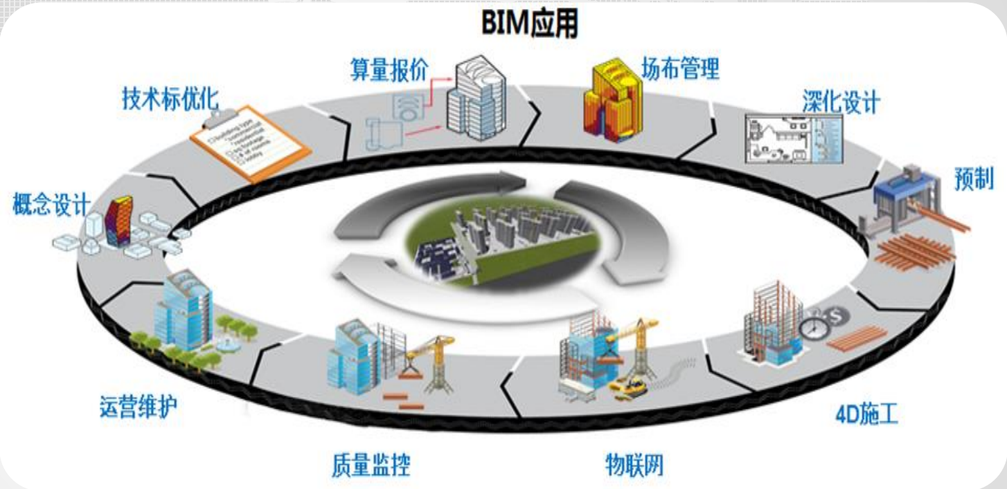

Slide 52

设计引领理念
[案例]上海东方明珠的设计者、我国工程院院士江欢成大师在1985年任华东院总工期间，对当时在上海广为流行和大量套用的仙霞型高层住宅大刀阔斧地删掉了许多剪力墙（楼板厚度由120mm增加至140mm），砼、钢筋量分别减少30%、38%，经济指标分别达到0.343m3/m²、40kg/m²，取得较好的经济效益和舒适、灵活的空间使用效果，在施工难度上也大大降低，而后在上海多个项目套用。

Slide 53
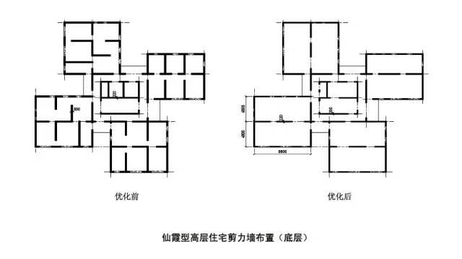
设计引领理念

Slide 54
树立柔性合同管理理念
业主过度成本管控必导致违约
发承包双方
信任
合同
柔性
再谈判机制的
设立与执行
状态补偿
总承包商的招标
采购时点
价款管理关键点
结算控制注意点
两难问题
若发包人采用柔性合同方案，判断承包人投桃报李抑或背信弃义是个两难问题。
解决方法
发包人采用信任策略，选择柔性工程合同，嵌入再谈判程序，区分可补偿与不可补偿对状态差异实施补偿，诱致承包人完美履约，实现项目价值。

Slide 55
签订合同的目的是为了更好的履行！合同责权利对等！
风险分摊合理！合同合规是基础
“我能合规”到共同合规”
“制度合规”到“体系合规”
“自身合规”到“联合合规”

Slide 56
● 有关造价新政策的发布情况

Slide 57
计价规范及计量规范修订的基本情况
1.计价规范
（1）全面落实全费用单价
综合单价中应包含人工费、材料费、施工机具使用费、管理费和利润，其中人工费按照《住房城乡建设部关于加强和改善工程造价监管的意见》（建标〔2017〕 209 号）要求应包含原规费中工人的五险一金等内容。
（2）弱化招标控制价的规定
修订招标控制价的编制和复核等内容，降低编制依据的严格程度。
（3）措施项目增补

Slide 58
计价规范及计量规范修订的基本情况
1.计价规范
（3）修改清单的组成部分（三个清单）
规费不再单独列项，税金在汇总表中单独列出。
其中，规费中排污费调整为环境保护税列入管理费中；工人的社会保障费和公积金列入人工费。税金中的附加列入管理费。
（4）与示范文本等进一步衔接
计价规范中关于合同的条款内容与相关法规规章协调统一，并在规范条文说明中增加引导性的内容。
（5）进一步完善导向性的规定
完善计价规范中有关总价合同在清单计价、计量、合同价款调整等的相关内容。

Slide 59
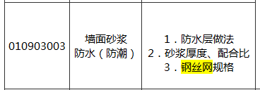
计价规范及计量规范修订的基本情况
2、计量规范（以房屋建筑与装饰工程为例）
（1）简化工程量计算规则，能合并的合并
各专业工程计量规范的规则原则上应按照设计实体量进行编制，不予编制施工作业面、预留量等应由建设主体自主确定的内容。
（2）各专业工程计量规范的项目设置中取消工作内容部分。（综合单价分析表=工料分析+价格）
引导行业提高从业素质，体现市场主体定价自主权，使得造价人员体现其工料测量的能力。（造价工程师的定位=工料测量师）
（3）调整部分措施项目
如原措施项目费中模板及支撑（架）项目不单独列项，并入分部分项工程混凝土清单。

Slide 60
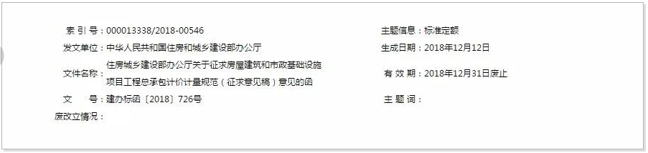
《工程总承包计价计量规范》概况
中华人民共和国住房和城乡建设部办公厅于2018年12月12日发布了《关于征求房屋建筑和市政基础设施项目工程总承包计价计量规范（征求意见稿）意见的函》（以下简称“工程总承包计价计量规范”或该规范）。工程总承包计价计量规范的推出，对于中国工程总承包的推动和发展会产生重大影响。

Slide 61
《工程总承包计价计量规范》概况
1、计价方式的选择
2、计价风险的分摊
3、清单的开口性问题
4、类合同性条款

Slide 62
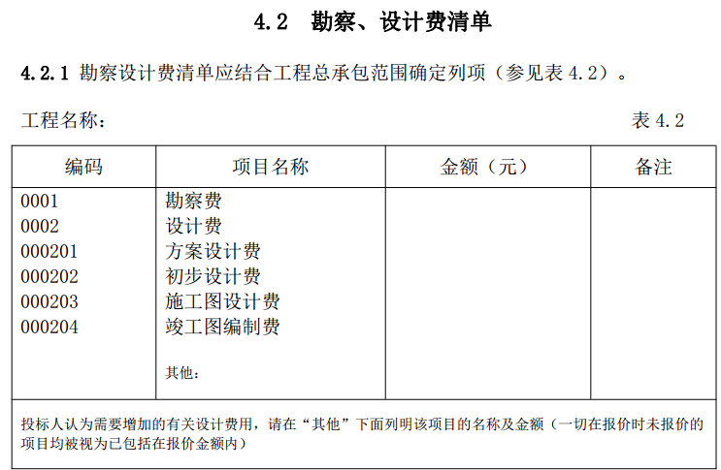

Slide 63
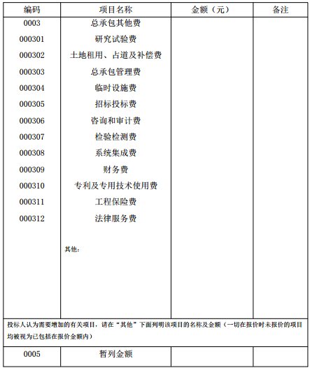

Slide 64
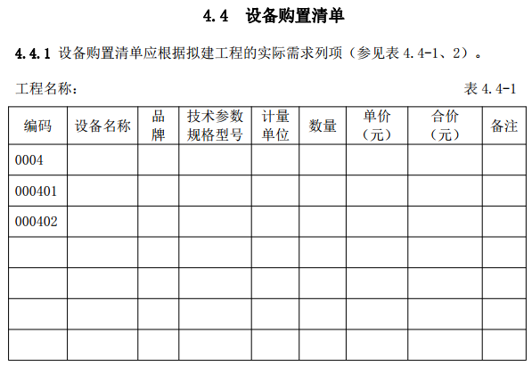

Slide 65
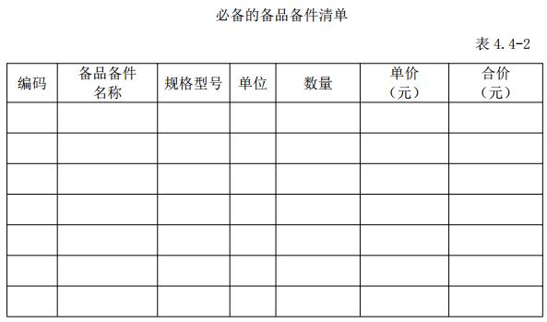

Slide 66
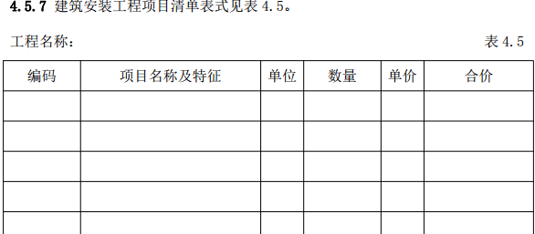
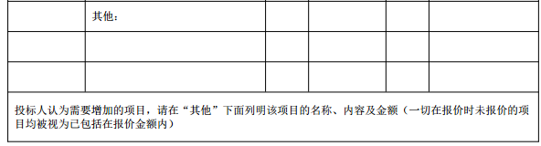

Slide 67
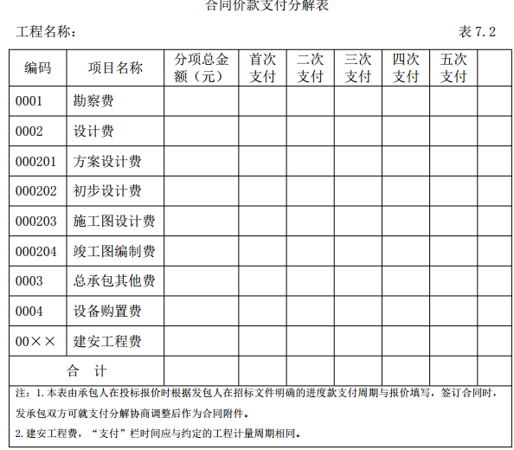

Slide 68
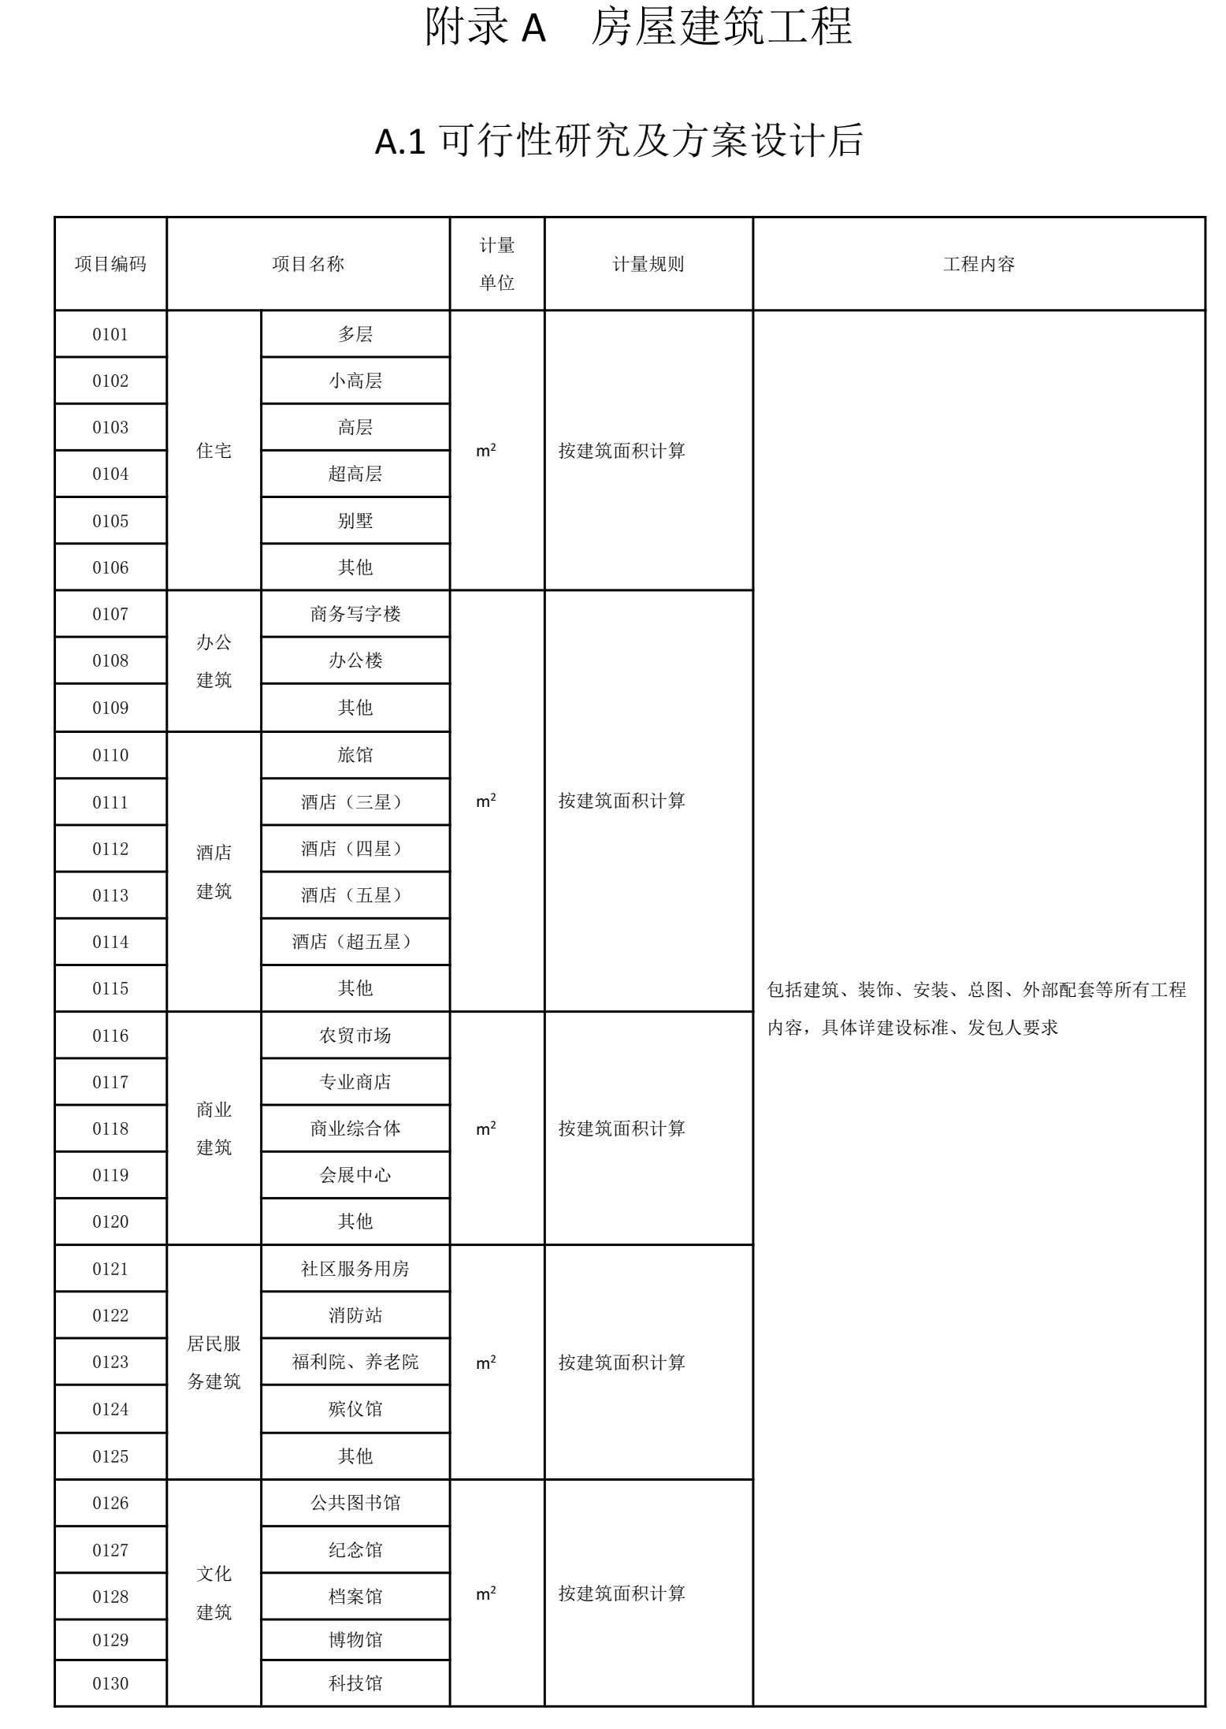
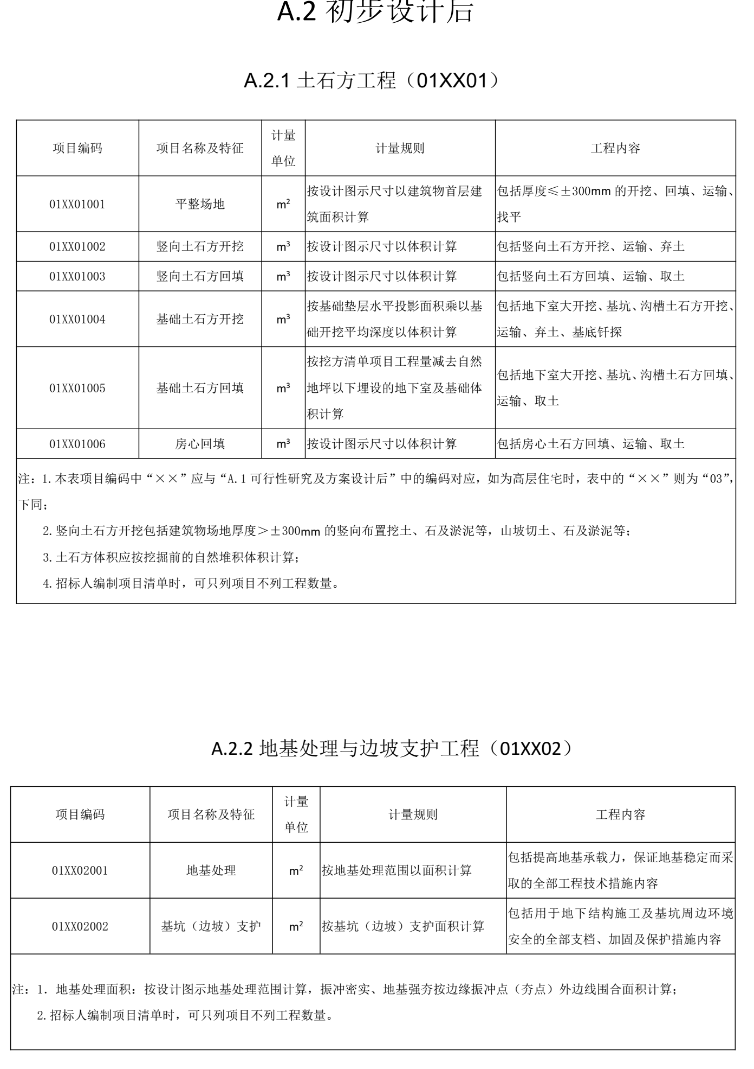

Slide 69
规范中规定的计价风险
3.4.1 承包人复核发包人的要求（采用了FIDIC合同文件描述），发现错误的，应及时书面通知发包人。 发包人作相应修改的，按照变更调整；发包人不作修改的，应承担由此导致承包人增加的费用和（或） 延误的工期以及合理利润。
承包人未发现发包人要求中存在错误的，承包人自行承担由此增加的费用和（或） 延误的工期，合同另有约定的除外。

Slide 70
规范中规定的计价风险
3.4.2 无论承包人发现与否，在任何情况下，发包人要求中的下列错误导致承包人增加的费用和（或）延误的工期，由发包人承担，并向承包人支付合理利润。
1.发包人要求中不可变的数据和资料；
2.对工程或其他任何部分的功能要求；
3.试验和检验标准；
4.除合同另有约定外，承包人无法核实的数据和资料。

Slide 71
规范中规定的计价风险
3.4.3 承包人文件中出现的错误、遗漏、含糊、不一致、不适当或其他缺陷， 即使发包人做出了同意或批准，承包人仍应进行整改，并承担相应费用。
3.4.4 除合同另有约定外， 合同价款包括承包人完成全部义务所发生的费用（包括根据暂列金额所承担的义务， 如果有） ， 以及为工程设计、 实施和修补任何缺陷所需的全部费用。
3.4.5 除合同另有约定外，承包人应视为承担任何风险意外所产生的费用。

Slide 72
关于计价规范的反思？
规范VS合同
可能带来的问题：
第一，不利于工程总承包计价计量规范走出去，获得国际认可。因为目前规范的编制思路与国际上造价技术规范明显不一致。
第二，造成合同管理的紊乱，会让有法律意识的合同管理人避免使用工程总承包计价计量规范。第三，会导致造价工程师严重依赖规范的价值判断结论，造成造价工程师合同管理水平下降。

Slide 73
计量与计价规范的效力与使用范围
适用于建设工程施工发承包计价活动
建设工程，包括建筑与装饰工程、仿古建筑工程、安装工程、市政工程、园林绿化工程和矿山工程、构筑物工程、城市轨道交通工程、爆破工程。
施工发承包及实施阶段的计价活动（清单计价+非清单计价活动），包括招标工程量清单编制、招标控制价编审、投标价编制、工程合同价款约定、工程计量与价款支付、索赔与现场签证、工程价款调整、竣工结算、合同解除以及工程计价争议处理等内容。
（模拟清单、功能清单、标准清单——施工图）

Slide 74
规范的效力
基本的观点：清单计价规范是住建部制定的国家标准，根据《立法法》规定，其不属于国家法律、行政法规，甚至也不属于部门规章，依据《最高人民法院关于适用〈中华人民共和国合同法〉若干问题的解释（二）》第十四条的规定，不属于效力性强制性规范，不对合同本身的法律效力产生影响。
合同文件效力高于清单计价规范强制性条款（注意显失公平条款）。建议：将规范性文件纳入到合同文件中去。

Slide 75
典型问题：清单的准确性谁负责
《规范》规定“招标工程量清单应由具有编制能力的招标人或受其委托、具有相应资质的工程造价咨询人编制。”“招标工程量清单必须作为招标文件的组成部分，其准确性和完整性应由招标人负责。”
【案例】南昌对外工程总公司与赣南医学院建设工程施工合同纠纷。赣州市中级人民法院二审判决：本案中，招标预算核对为标前核对，即上诉人南昌公司确认工程量清单存在的缺项、漏项、计算误差或认为施工图纸存在不明确、不一致时，应在投标截止日之前至少15日内（或招标人认可的时间），以不记名书面或电子邮件方式向招标人提出。上诉人南昌公司未在规定的时间内向招标人提出异议，则视为投标人已认可该工程量清单包含了设计文件全部内容，中标后中标造价及施工图中的工程量不予调整。（标前异议程序，承包人出具承诺书等）
https://www.itslaw.com

Slide 76
对策：按规定约定工程造价是当前市场环境的次优方案
清单计价规范强制性条款与合同文件效力？
司法审理及合同仲裁实践的结果表明，按规定约定工程造价是防止此类争议的有效手段，是适应中国现阶段市场环境的次优方案。
《建筑法》强调应按国家有关规定约定工程造价。
《合同法》关于格式条款的规定削弱了合同中不合理约定的效力。
虽违反13版《清单计价规范》的规定不能导致合同无效或者该合同条款无效，但并不意味着违背13版《清单计价规范》规定的做法就是正确的。司法审理及合同仲裁实践的结果表明，发承包双方在没有充分的法律依据去支撑各自观点且争议案件无法判决的情况下，和解是解决此类问题的最佳方式。

Slide 77
对工程量清单计价的认识
一般的观点：采用工程量清单方式计价和报价，是国际上通行的做法，是我国改革现行的工程造价计价方法和招标投标中报价方法的一种全新方式，是与国际通行惯例接轨的一种借鉴。所谓“定额预算计价法”世界上只有中国、俄罗斯和非洲的贝宁在使用，国际上通行的工程造价计价方法，一般都不依赖由政府颁布定额和单价，凡涉及到人工、材料、机械等费用价格都是根据市场行情来决定的。（本质是定额量价分离的问题，定额本身没有问题）

Slide 78
以施工图纸为依据进行招标时，就招标范围内的工程而言，工程量清单实际就是招标图纸和技术规范（即标准施工招标文件的技术标准和要求）所显示工程内容的另外一种表现形式。其本质内容与图纸和技术规范的内容应无二致，即：
招标工程量清单=招标图纸+技术规范及要求
在招标阶段，工程量清单的核心内容是清单项目列项、特征描述和工程数量。清单项目列项+特征描述构成对工程质量的定义，所以，工程量清单的本质是除图纸和技术规范以外，对招标工程质量(quality)和数量(quantity)的全面描述和精确表达，是对招标范围及内容的精准表达。

Slide 79
三
位
一
体
技术标准与要求
施工图纸及说明
招标工程量清单

Slide 80
招标范围与规模标准

Slide 81
必须招标的工程项目规定：
第一条 为了确定必须进行招标的工程项目，规范招标投标活动，提高工作效率、降低企业成本、预防腐败，根据《中华人民共和国招标投标法》第三条的规定，制定本规定。
第二条 全部或者部分使用国有资金投资或者国家融资的项目包括:
(一)使用预算资金200万元人民币以上，并且该资金占投资额10%以上的项目;（即考虑的绝对数200万，又考虑的相对数10%）
(二)使用国有企业事业单位资金，并且该资金占控股或者主导地位的项目。（包括国有企业）

Slide 82
第三条 使用国际组织或者外国政府贷款、援助资金的项目包括:
(一)使用世界银行、亚洲开发银行等国际组织贷款、援助资金的项目;
(二)使用外国政府及其机构贷款、援助资金的项目。
第四条 不属于本规定第二条、第三条规定情形的大型基础设施、公用事业等关系社会公共利益、公众安全的项目，必须招标的具体范围由国务院发展改革部门会同国务院有关部门按照确有必要、严格限定的原则制订，报国务院批准。

Slide 84
第二条 不属于《必须招标的工程项目规定》第二条、第三条 规定情形的大型基础设施、公用事业等关系社会公共利益、公众安全的项目，必须招标的具体范围包括：
（一）煤炭、石油、天然气、电力、新能源等能源基础设施项目；
（二）铁路、公路、管道、水运，以及公共航空和A1级通用机场等交通运输基础设施项目；
（三）电信枢纽、通信信息网络等通信基础设施项目；
（四）防洪、灌溉、排涝、引（供）水等水利基础设施项目；
（五）城市轨道交通等城建项目。
（2018年6月6号执行）

Slide 85
第五条 本规定第二条至第四条规定范围内的项目，其勘察、设计、施工、监理以及与工程建设有关的重要设备、材料等的采购达到下列标准之一的，必须招标:
(一)施工单项合同估算价在400万元人民币以上;
(二)重要设备、材料等货物的采购，单项合同估算价在200万元人民币以上;
(三)勘察、设计、监理等服务的采购，单项合同估算价在100万元人民币以上。
同一项目中可以合并进行的勘察、设计、施工、监理以及与工程建设有关的重要设备、材料等的采购，合同估算价合计达到前款规定标准的，必须招标。
第六条 本规定自2018年6月1日起施行。

Slide 86
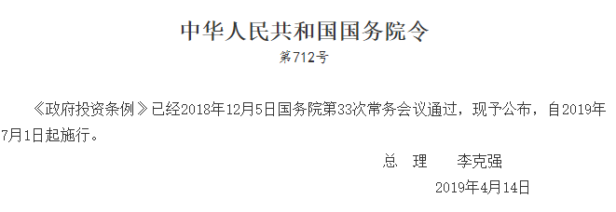
政府投资条例的基本情况

Slide 87
基本内容：
《政府投资条例》（下称“《条例》”）共七章，32条。
第一章为总则，对《条例》的立法目的，政府投资定义、领域、原则、方式和事权主体进行概括性规定；
第二到五章分别为投资决策、年度计划、项目实施和监督管理；
第六章专章规定的法律责任；
第七章为附则。

Slide 88
何为政府投资？
《条例》第二条规定：“政府投资，是指在中国境内使用预算安排的资金进行固定资产投资建设活动，包括新建、扩建、改建、技术改造等。”
《条例》第五条规定：“国家加强对政府投资资金的预算约束。政府及其有关部门不得违法违规举借债务筹措政府投资资金。”
根据该条规定，凡是使用了预算安排资金的固定资产投资都属于政府投资，均应作为《条例》规范的对象，而立项主体则不是区分政府投资与否的标准。
《预算法》规定：预算包括一般公共预算、政府性基金预算、国有资本经营预算、社会保险基金预算。
同时包括：地方政府通过依法举债筹措的资金。

Slide 89
政府投资的范围（什么样的项目可以）
《条例》第三条规定：“政府投资资金应当投向市场不能有效配置资源的社会公益服务、公共基础设施、农业农村、生态环境保护、重大科技进步、社会管理、国家安全等公共领域的项目，以非经营性项目为主。”
政府投资是政府适当干预经济、解决市场失灵问题、弥补市场缺陷的手段和方式，它的经济职能内涵决定其应在基础性和公益性的领域，承担起建设和发展的责任，包括提高效率、增进公平和促进经济稳定增长。同时，防止政府投资对于民间资本的挤压，保证市场的自由竞争环境。

Slide 90
政府投资方式
《条例》第六条规定：“政府投资资金按项目安排，以直接投资方式为主；对确需支持的经营性项目，主要采取资本金注入方式，也可以适当采取投资补助、贷款贴息等方式。”
资本金注入方式始于1996年开始试行的资本金制度，即在经营性固定资产投资项目(包括国有单位的基本建设、技术改造、房地产开发项目和集体投资项目)的总投资中，除项目法人从银行或资本市场筹措的债务性资金外，还应有一定比例的、由投资者认缴的出资额，才能进行建设。
投资补助是指对符合条件的地方政府投资项目和企业投资项目给予的投资资金补助。贷款贴息是指对符合条件、使用了中长期贷款的投资项目给予的贷款利息补贴。

Slide 91
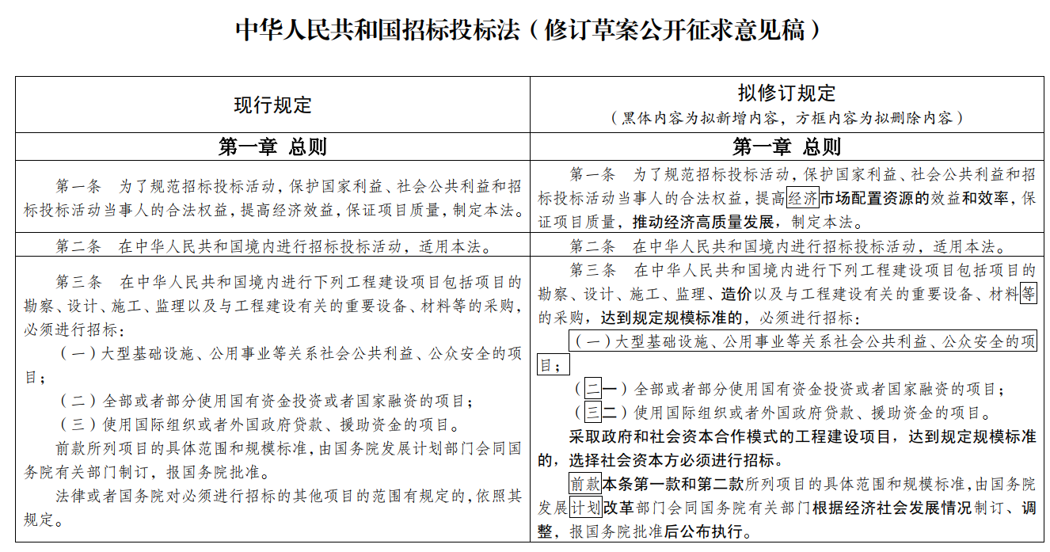
招标投标法修订

Slide 92
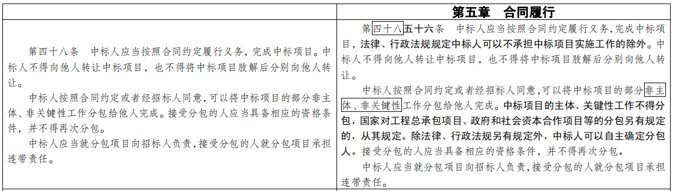
招标投标法修订
“从其规定”的规定，级别层级最高的就是住建部建市[2016]93号——《关于进一步推进工程总承包发展的若干意见》。其中对工程总承包项目分包的规定：
（九）工程总承包项目的分包。工程总承包企业可以在其资质证书许可的工程项目范围内自行实施设计和施工，也可以根据合同约定或者经建设单位同意，直接将工程项目的设计或者施工业务择优分包给具有相应资质的企业。仅具有设计资质的企业承接工程总承包项目时，应当将工程总承包项目中的施工业务依法分包给具有相应施工资质的企业。仅具有施工资质的企业承接工程总承包项目时，应当将工程总承包项目中的设计业务依法分包给具有相应设计资质的企业。

Slide 93

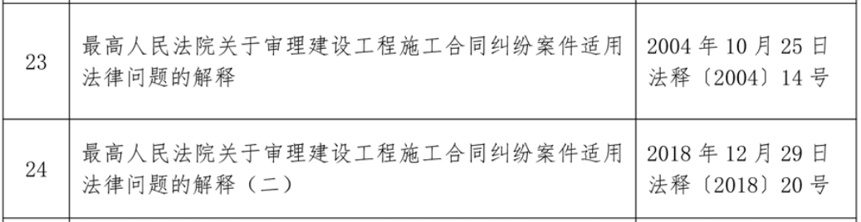
民法典及司法解释（一）
2020年5月28日，十三届全国人大三次会议表决通过了《中华人民共和国民法典》，自2021年1月1日起施行。婚姻法、继承法、民法通则、收养法、担保法、合同法、物权法、侵权责任法、民法总则同时废止。《中华人民共和国民法典》共7编、1260条，各编依次为总则、物权、合同、人格权、婚姻家庭、继承、侵权责任，以及附则。
法释〔2020〕25号
《最高人民法院关于审理建设工程施工合同纠纷案件适用法律问题的解释（一）》已于2020年12月25日由最高人民法院审判委员会第1825次会议通过，现予公布，自2021年1月1日起施行。

Slide 94
●工程总承包及其合同价款管理

Slide 95
为什么要推进工程总承包
与国际接轨，“一带一路”（建市【2016】 93号文）
“支柱产业” （国办发【2017】 19号文）
建市【2016】 93号《住房城乡建设部关于进一步推进工程总承包发展的若干意见》 | 国办发【2017】 19号《国务院办公厅关于促进建筑业持续健康发展的意见》
“工程总承包是国际通行的建设 项目组织实施方式。 大力推进工程总承包，有利于提升项目可行性研究和初步设计深度，实现设计、采购、施工等各阶段工作的深度融合，提高工程建设水平；有利于发挥工程总承包企业的技术和管理优势，促进企业做优做强，推动产业转型升级， 服务于‘一带一路’战略实施”。 | “建筑业是国民经济的支柱产业。改革开放以来，我国建筑业快速发展，建造能力不断增强，产业规模不断扩大，吸纳了大量农村转移劳动力，带动了大量关联产业，对经济社会发展、城乡建设和民主改善作出了重要贡献。”

Slide 96
为什么要推进工程总承包
易于造价控制，避免投资超概
传统DBB模式
工程总承包模式
单价合同（一般）
固定总价（个别）
变更（普遍）
固定总同（一般）
限额设计
变更（个别）

Slide 97
为什么要推进工程总承包
易于工期控制，避免工期超时
传统DBB模式
工程总承包模式
设计 施工
设计“纸上谈兵”
施工“按图施工”
协调成本高
内部协调
设计“技术”+施工“经验”
提高图纸质量和效率
实现设计与施工的融合

Slide 98
为什么要推进工程总承包
易于明确责任，避免责任不清
传统DBB模式
工程总承包模式
质量缺陷
设计vs施工
导致业主风险增加
如：图纸、清单等
内部协调
设计“技术”+施工“经验”
工程总承包单位责任
如：一般的变更

Slide 99
什么是工程总承包
《房屋建筑和市政基础设施项目工程总承包管理办法》第3条“工程总承包的定义”规定：本办法所称工程总承包，是指承包单位按照与建设单位签订的合同，对工程设计、采购、施工或者设计、施工等阶段实行总承包，并对工程的质量、安全、工期和造价等全面负责的工程建设组织实施方式。”
形式：EPC或DB 内涵：承包单位全面负责

Slide 100
什么是工程总承包
《建筑法》“建筑工程的发包单位可以将建筑工程的勘察、设计、施工、设备采购一并发包给一个工程总承包单位，也可以将建筑工程的勘察、设计、施工、设备采购的一项或者多项发包给一个工程总承包单位”
《建设项目工程总承包管理规范》（GB/T 5038-2017）“工程总承包合同，指项目承包人与项目发包人签订的对建设项目的设计、采购、施工和试运行实行全过程或若干阶段承包的合同”

Slide 101
什么是工程总承包
现行文件的几个结论：
（1）工程总承包是否含勘察
（2）工程总承包的具体形式DB、EPC
（3）强调了“设计”和“施工”的融合
（4）施工+试运行不属于工程总承包的一种

Slide 102
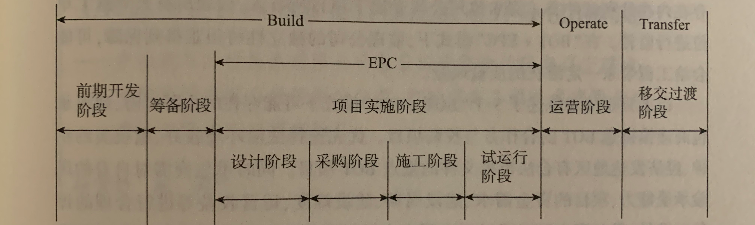
什么是工程总承包
工程总承包与BOT/PPP等（衍生PPP+EPC，BOT+EPC等）
社会资本方=工程总承包方

Slide 103
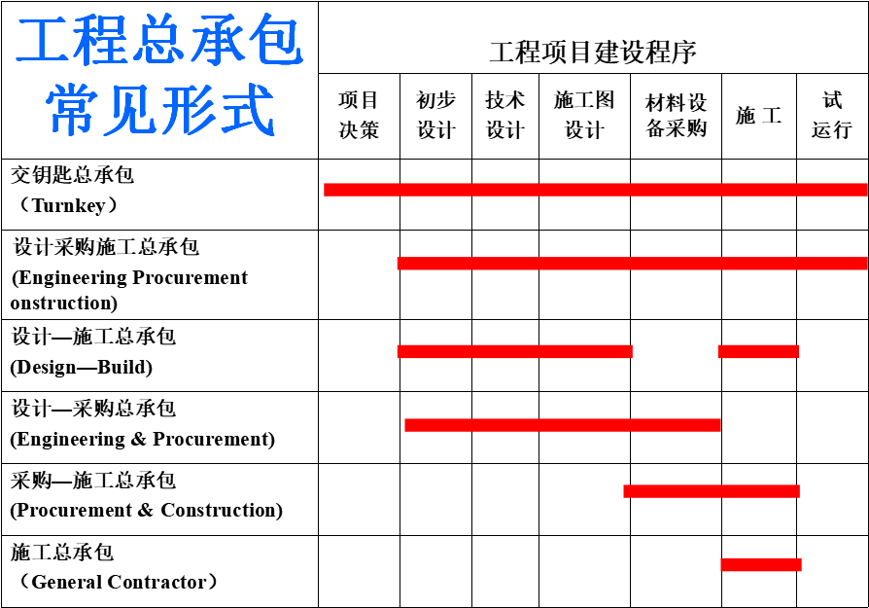

Slide 104
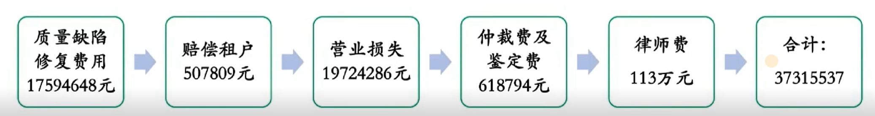
案例【真假EPC】：
某物流园仓储EPC项目
合同约定：承包人对某物流园一期项目的勘察、设计、采购、施工进行总承包，通过竣工验收，结算额32905069.86元。但出现质量缺陷（地基沉降影响使用）。建设单位对争议内容申请仲裁：

Slide 105
案例【真假EPC】：
神华集团工程总承包试点
采用EP+C的项目管理模式（项目采用 EP+C管理模式，同时聘请专业仓储承包商负责设备、材料的仓储管理）
EP管理:业主与设计院签订设计、设备材料采购合同。设计合同为固定总价合同;设备材料采购由业主与设计院共同招标确定供应商，设计院签订采购合同，并按固定费率计取采购服务费。
C管理:施工图纸设计完成后，业主分期分批采用工程量清单方式组织招标，并与中标单位签订施工合同。少部分设计未完成但急需开工的工程，采用费率方式招标。

Slide 106
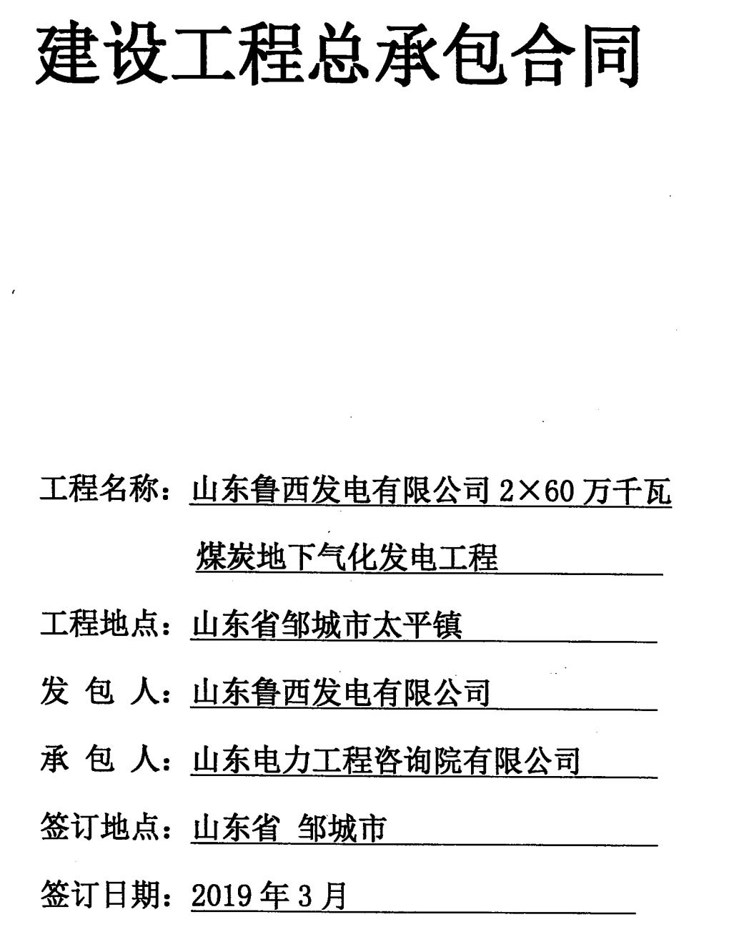
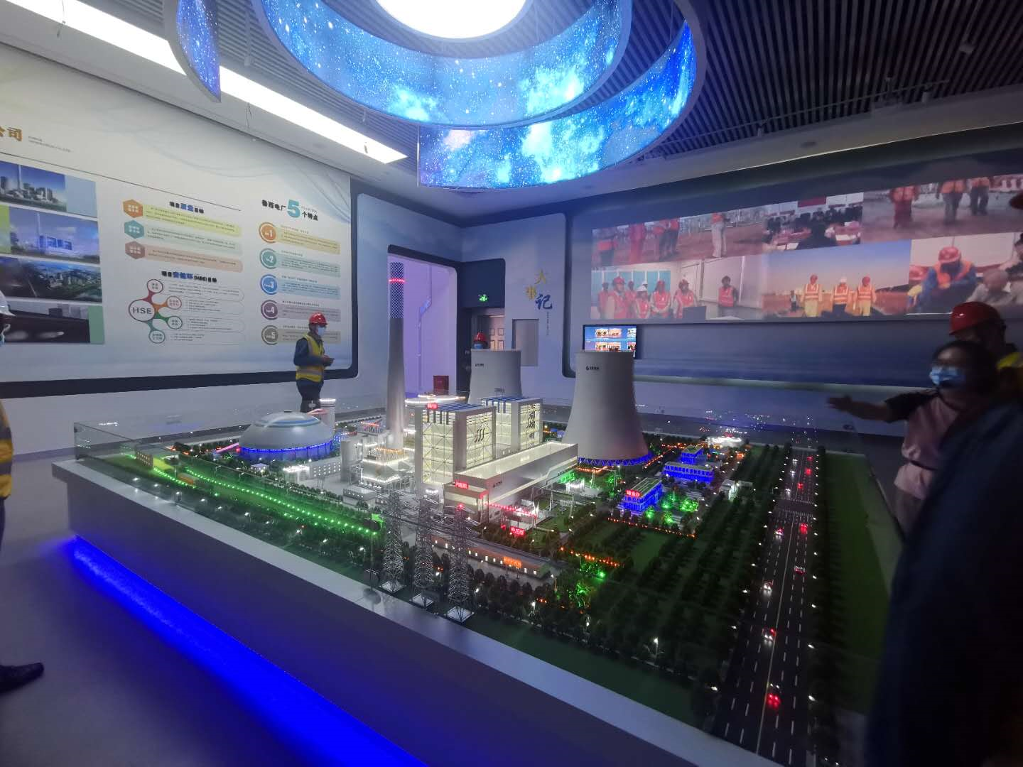
案例【真假EPC】：

Slide 107
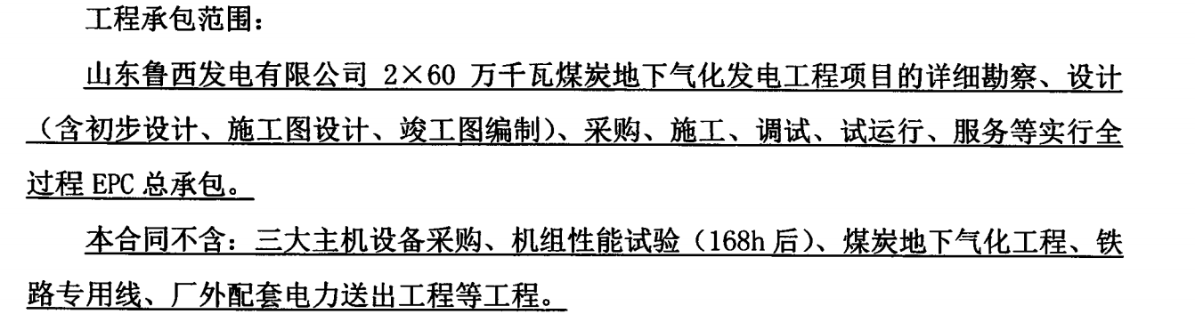
案例【真假EPC】：

Slide 108
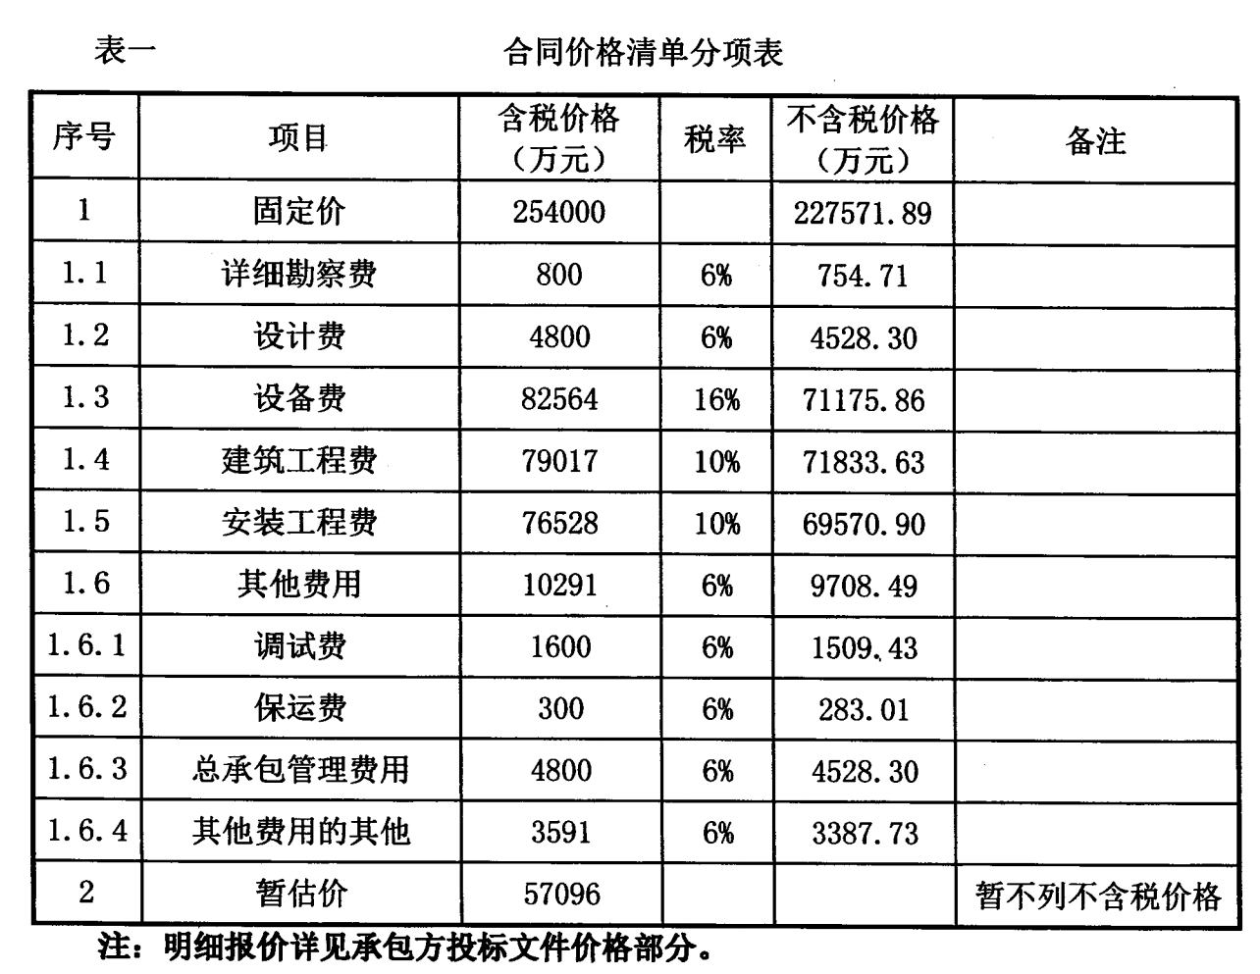
案例【真假EPC】：
费用拆分三大块，支付也是各部分分别支付。
见合同p88

Slide 109
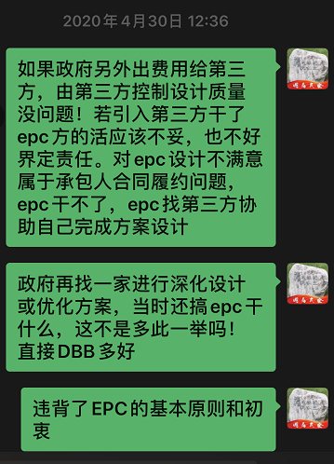



Slide 110
推进工程总承包面临的困境
三个主要的问题：一是市场问题，二是动力问题，三是机制问题。
1、当前，工程建设相关政策法规，如《建筑法》、《招标投标法》、《合同法》、《建设工程质量管理条例》、《招投标实施条例》等，都是围绕传统的DBB建设模式开展的。
2、DBB模式强调“建设单位（业主）为项目管理总组织者和总集成者”，即建设单位是“建设项目管理核心主体” ，推行EPC工程总承包模式强调“以EPC总承包商为项目管理核心主体。

Slide 111
推进工程总承包面临的困境
3、推行建设项目EPC模式，涉及建设项目招投标制度、工程发承包与合同管理制度、资质资格监管制度、审图制度、工程监理制度、竣工验收、工程审计制度等相关政策法规，是一个复杂的系统工程，需要“自上而下”的顶层法规制度设计保障其顺利实施。
4、诚信体系不完善，业主质量风险大，承包人价格风险大。“签合同之前怎么样都行，签合同之后怎么样都不行”, 项目实施过程中设计院的“设计优化(功能缩)”导致节省的投资是总包方的利润，前期建设看仪多快好省，后期生产运营存在较多问题，全寿命周期成本增加。合同价款不好确定，往往较低（案例：陕西煤炭设计院煤制油EPC项目）。

Slide 112
如：在EPC/Turnkey合同条件中，是采用工程节点验工计价法进行工程进度款支付的。调研中发现，有些项目总包合同中约定采用节点式计价方式，但是施工过程中却采用了工程量清单计价方式；有些项目业主在支付工程进度款时，扣押了过高比例的审计预留金，在竣工结算时往往依据第三方审计单位的竣工审计结论作为结算依据。
第三方审计单位一般是根据实际施工图纸进行据实审计，由此导致承包商通过深化设计、设计优化等手段获得的收益很可能被审计单位砍掉，从而可能让承包商失去“设计手段”创造利润的途径。因此，工程总承包商在验工计价、工程款结算和竣工审计等环节面临很大的经营风险。

Slide 113

工程总承包以功能为导向，DBB以工程量为导向
钱怎么算？风险怎么分？

Slide 114
工程总承包的前提
业主： 愿 意
工程总承包商：有能力
相关法律规范：配 套

Slide 115

相互信任
业主
能力
EPC能力
EPC环境： 法律＼政策＼监管
安全生产许可证管理、安全生产考核合格证、施工图设计文件审查等

Slide 116

什么样的项目适合EPC
建设范围
功能要求
基本条件
建设规模
建设标准
发包人的需求是否明确、具体、固定

Slide 117
什么样的项目适合EPC
【福州地铁一号线工程】该项目就属于典型的因为地下不可见因素过多导致风险范围无法预计的项目。福州市区属于闽江冲积平原，又属于沿海丘陵，还临近台湾海峡地震带，地质情况是十分复杂的，各种特殊情况相互交错、互相影响，几乎不可能在施工前作出准确勘察。这个项目可行性研究方案预计工程总投资280亿元左右，建设期5年；但工程通车时，实际花了超过400亿，建设期8年有余。这个项目虽然是政府投资的，但采用的是传统的DBB模式，原因就在于项目特点决定着并不适合采用工程总承包

Slide 118
什么样的项目适合EPC
不适合工程总承包
地质条件复杂
地下工程所占比重较大
工程范围不够明确

Slide 119
什么样的项目适合EPC
业主
承包商
目前，在中国，业主或建设单位项目管理能力很强，尤其是项目全过程管理能力项目总承包商还强。FIDIC的EPC合同条件要求“业主对工程总承包项目进行整体的、原则的、目标的协调和控制，对具体实施工作介入较少”。
省心
承担更多风险
多花钱
收益高

Slide 120


什么样的项目适合EPC

Slide 121


FIDIC合同条件也在EPC或DB合同中排除了地下工程

Slide 122




FIDIC合同条件也在EPC或DB合同中排除了地下工程

Slide 123
工程总承包单位的要求
《总承包管理办法》第十条 工程总承包单位应当同时具有与工程规模相适应的工程设计资质和施工资质，或者由具有相应资质的设计单位和施工单位组成联合体。……
1、具有与工程规模相适应的工程设计和施工资质是总承包人进行工程总承包需要具备的形式条件也是基本条件。
2、具有与工程规模相适应的项目管理体系和项目管理能力，财务、风险承担能力是工程总承包人承揽工程的实质性条件。
能够整合产业链关键资源和掌控EPC模式实施全局

Slide 124
工程总承包单位的要求
（1）资历及信誉应符合要求。资历及信誉内容包括：有独立法人资格、注册资本或净资产、年营业收入等。
（2）专业技术人员的要求。建筑活动是技术性、专业性很强的工作，涉及生命和财产安全。从事建筑活动的人员，不管是设计类还是施工类，均要求有法定的执业资格。
（3）技术装备及管理水平要求。
（4）财务能力及风险承担能力的要求。实务上，需要投标人提供经会计事务所审核出具的财务报告、参与本项目的管理人员及拟组建的项目部情况、投标人施工的相类似工程的合同及履约情况等文件予以证明。
（5）组织机构、管理班子的组织模式、管理成员的素质要求。工程总承包模式下，项目经理必须要熟悉工程设计、工程施工管理、工程采购管理、工程的综合协调管理。

Slide 125


Slide 126


Slide 127
工程总承包单位的要求
对于总包人来说，设计和施工深度融合所带来的效益是十分明显的，其中很重要的一个就是可以更好地控制项目的造价和工期，给企业带来更高的利润。现实中，很多的总包人并不同时具备设计和施工两类资质。这种情况下，其实我们同样可以实现设计和施工的深度融合，关键在于涵盖了设计和施工阶段的组织机构和管理机制，只有避免了分包之后的一甩了之，将设计和施工事项放在一起计划和管理，才有可能把工程总承包的优势发挥出来。
采用联合体方式承包工程的，在联合体分工协议中约定或者在项目实际实施过程中，联合体一方既不按照其资质实施设计或者施工业务，也不对工程实施组织管理，且向联合体其他成员收取管理费或者其他类似费用的，视为联合体一方将承包的工程转包。（假联合体）

Slide 128
工程总承包单位的要求
工程总承包单位不得是工程总承包项目的代建单位、项目管理单位、监理单位、造价咨询单位、招标代理单位。
政府投资项目的项目建议书、可行性研究报告、初步设计文件编制单位及其评估单位，一般不得成为该项目的工程总承包单位。政府投资项目招标人公开已经完成的项目建议书、可行性研究报告、初步设计文件的，上述单位可以参与该工程总承包项目的投标，经依法评标、定标，成为工程总承包单位。

Slide 129
关于联合体需要注意：
什么是联合体：
（1）联合体工程必须经发包人同意。
（2）联合体间应该签订共同投标协议或联合体分工协议
（3）没有联合体协议，或有联合体协议但以一人名义投标均不属于联合体
（4）联合体成员应共同与发包人签订工程总承包合同，或在共同投标协议中约定、授权由联合体牵头人与发包人签订合同且发包人对此认可。

Slide 130



Slide 131
关于联合体需要注意：
什么是联合体：
住建部印发的《建筑工程施工发包与承包违法行为认定查处管理办法》建市规〔2019)1号）第八条明确规定,“两个以上的单位组成联合体承包工程、在联合体分工协议中约定或者在项目实际实施过程中联全体一方不进行施工也未对施工活动进行组织管理的,并且向联合体其他方收取管理费或者其他类似费用的,视为联合体一方将承包的工程转包给联合体其他方。”即如果由联合体承包工程总承包项目,而在实际实施过程中,联合体一方不进行设计或施工,则涉嫌名为联合体实则构成违法转包。

Slide 132
关于联合体需要注意：
联合体资质问题：
（1）哪些单位可以组成工程总承包联合体？（设计资质和施工资质）
（2）资质不同如何认定联合的资质等级？（同一专业/不同专业）
（3）多资质企业组成联合体的资质问题？
《政府采购法实施条例》“联合体中有同类资质的供应商按照联合体分工承担相同工作的，应当按照资质等级较低供应商确定资质等级”——判断的前提是分工。

Slide 133

工程总承包改变了建筑市场主体
业主
EPC模式：向承包商集成
工程师（设计）
承包商
（总）
业主
工程师（施工）
DBB模式
工程师（设备）
承包商
工程师
我国实施EPC工程总承包项目的治理结构与运行机制是参照传统建设模式DBB建立的，即由“业主—监理—工程总承包商”三元合同主体构成的项目治理结构，而非EPC合同条件中的“业主（业主代表）—工程总承包商”的二元项目治理结构，并实施由业主委托工程监理单位对工程项目建设过程进行全过程全方位监管的运行机制。

Slide 134
工程总承包重构的业主与承包人风险承担
—招标文件错误：事件描述
招标文件设备表中,起重机吊装能力75吨，是为了吊装120吨重的压缩机,而招标说明中没有说明，图纸中示意有。
是否变更?变更带来的成本增加谁负责?
FIDIC EPC 5.1规定：
承包商被认为在基础日期之前已经仔细审查了“业主的要求”，承包商要对设计以及“业主的要求”的正确性负责；
除…外，业主对“业主的要求”中的错误、不准确以及疏漏不负责任；
承包商从业主处收到的任何信息，都不能解除承包商对设计和实施工程所负担的责任。

Slide 135
工程总承包重构的业主与承包人风险承担
国内合同条件：
1.13 发包人要求和提供的资料中的错误（A）
1.13.1承包人应认真阅读、复核发包人要求和提供的资料，发现错误的，应及时书面通知发包人。
1.13.2发包人要求和提供的资料中的错误导致承包人增加费用和(或)工期延误的，发包人应承担由此增加的费用和（或）工期延误，并向承包人支付合理利润。

Slide 136
工程总承包重构的业主与承包人风险承担
国内合同条件：
1.13 发包人要求和提供的资料中的错误（B）
1.13.1 承包人应认真阅读、复核发包人要求和提供的资料，发现错误的，应及时书面通知发包人。发包人作相应修改的，按照第15条约定处理[变更]。对确实存在的错误，发包人坚持不作修改的，应承担由此导致承包人增加的费用和(或)延误的工期。
1.13.2 承包人未发现发包人要求和提供的资料中存在错误的，承包人自行承担由此导致的费用增加和(或)工期延误，但专用合同条款另有约定的除外。

Slide 137
工程总承包重构的业主与承包人风险承担
国内合同条件：
1.13.3 无论承包人发现与否，在任何情况下，发包人要求和提供的资料中的下列错误导致承包人增加的费用和(或)延误的工期，由发包人承担，并向承包人支付合理利润。
（1）发包人要求中引用的原始数据和资料；
（2）对工程或其任何部分的功能要求；
（3）对工程的工艺安排或要求；
（4）试验和检验标准；
（5）除合同另有约定外，承包人无法核实的数据和资料。

Slide 138
工程总承包重构的业主与承包人风险承担
FIDIC银皮书：
4.10 现场数据
雇主应在基准日期前,将其取得的现场地下和水文条件及环境方面的所有有关资料,提交给承包商。同样地,雇主在基准日期后得到的所有此类资料,也应提交给承包商。承包商应负责核实和解释所有此类资料。除第5.1款[设计义务一般要求]提出的情况以外,雇主对这些资料的准确性、充分性和完整性不承担责任。

Slide 139
工程总承包重构的业主与承包人风险承担
FIDIC银皮书：
5.1 设计义务一般要求
承包商应被视为,在基准日期前已仔细审查了雇主要求(包括设计标准和计算,如果有)。承包商应负责工程的设计,并在除下列雇主应负责的部分外,对雇主要求(包括设计标准和计算)的正确性负责。
除下述情况外,雇主不应对原包括在合同内的雇主要求中的任何错误、不准确,或遗漏负责,并不应被认为,对任何数据或资料给出了任何不准确性或完整性的表示。承包商从雇主或其他方面收到任何数据或资料,不应解除承包商对设计和工程施工承担的职责。

Slide 140
【案例】
某公司于2006年5月中标了某公司海上风力发电厂的设计、制造、安装工程总承包项目。在招标文件中,有业主方的相关技术要求,其中针对基础部分,要求符合由一家国际等级与证明机构专为海上风力涡轮装置制定的设计标准,即所谓的J101,但是此后发现该所谓的J101标准内有一项错误,并将导致基础结构存在瑕疵。承包方是严格遵照业主招标文件以及其中所包括的设计标准和所谓的J101进行的施工,但是,因为前述的瑕疵问题,最终导致基础结构倒塌并产生维修费用高达2625万欧元。

Slide 141
【案例】
滁州市环卫中心就滁州市生活垃圾填埋场渗滤液处理站升级改造工程EPC总承包(二次)工程对外发布招标文件。招标文件载明:“投标人现场考察并预测未来渗滤液进水水质,今后运行中实际进水水质指标超过或低于本设计进水指标,导致处理后出水不达标的风险由投标人承担”。后凌志公司中标该工程。
合同约定：在运行或保修期内,如出现达不到处理规模或处理水质不达标的情况,乙方除弥补缺陷保证处理规模或处理水质达标外,还应向甲方支付工程总价5%的违约金;本项目在施工或运行过程中遇到工程建设不合格或处理规模达不到300吨/天或出水不达标(不仅限于以上情况)等无法挽回的问题或事件,或在施工和运行过程中乙方提出退出或由于乙方原因合同终止,乙方给予甲方工程总价的60%赔偿,同时扣除质量保证金。如果事情发生在运行第一年,则10%工程款也应相应扣除。

Slide 142
工程总承包的合同文本
1. 2020年11月25日，由住建部和国家工商总局联合发布的《建设项目工程总承包合同（示范文本）》（GF-2020-0216）
2.2011年11月20日，国家发展改革委联合九部委发布的《标准设计施工总承包招标文件》，其中第四章“合同条款及格式”提供的合同范本
3.2018年9月13日，浙江省招标投标办公室发布的《浙江省重点工程建设项目EPC 总承包招标文件示范文本》中的合同范本
4. 2018年9月18日，深圳市住房和建设局发布的《建设工程设计采购施工（EPC）总承包合同（示范文本）》（SFL-2017-01）

Slide 143
工程总承包的合同文本
5.2018年10月31日，河北省住建厅发布的《房屋建筑和市政基础设施工程总承包招标文件示范文本》
6.2020年，福建省住建厅发布的《福建省房屋建筑和市政基础设施工程标准工程总承包招标文件》。
7.2019年11月28日，《温州市建筑和市政公用项目工程总承包(EPC)招标文件示范文本（2019年版）》
8. 2020年11月25日《建设项目工程总承包合同（示范文本）》（GF-2020-0216）

Slide 144

工程总承包的合同文本

Slide 145
工程总承包的计价方法
《管理办法》十六条 企业投资项目的工程总承包宜采用总价合同，政府投资项目的工程总承包应当合理确定合同价格形式。采用总价合同的，除合同约定可以调整的情形外，合同总价一般不予调整。
需要注意：也可以采用其他的形式，如单价合同、成本加酬金合同。承包人需要注意的固定的范围是什么？

Slide 146
工程总承包的计价方法
1、总价固定是发包人采用工程总承包模式的驱动力，也是承包人的盈利核心。（转移设计变更、管理经验不足导致的投资增加；实现设计施工一体化，通过优化方案，降低的成本均直接转化为其自身的利润）
2、工程总承包模式采用固定总价模式是一种必然需求。如果工程总承包模式不采用固定总价，则发包人对工程成本将完全失控，而承包人无法取得技术溢价，亦无动力优化工程设计。

Slide 147
EPC控制合同价格的方式（政府投资）
（1）在可研批复后进行工程总承包发包的，宜采用预算后审方式并在招标文件或者发包合同中约定。
采用预算后审方式的项目，应当执行限额设计，按照风险共担原则，加强工程项目的总投资、设计内容标准及各个阶段造价的控制，并在招标文件中约定工程预算、结算编制依据、综合单价取值办法和价格调整办法等事项。投标人依据投标设计方案编制投标报价。预算造价经建设单位及财政审核部门（如需）审核确定后作为合同价，并签订合同补充协议，作为施工期间进度款的支付及结算依据。施工期间发生变更的，应当按规定批准审核后列入结算。

Slide 148
EPC控制合同价格的方式（政府投资）
（2）在初步设计审批后进行工程总承包发包的，宜采用固定总价合同方式。
采用固定总价合同方式的项目，招标文件应当依法约定总价包干范围以及合同价格调整的变更范围、价格调整办法及建设单位应承担的主要风险等事项。中标人编制的施工图预算（原则上不得超过中标价）应当经建设单位及财政审核部门（如需）审核，作为按进度支付及结算工程款的依据。在财政审核和审计时，仅对建设单位依法依规新增变更部分进行审核，对固定总价包干部分仅审核、审计其建设的规模、标准及所用的主要材料、设备等是否符合原设计方案和总承包合同条款要求。结算价款调整应符合合同条款的约定。（总价合同审什么？）

Slide 149
例如：
某轨道交通项目进行EPC招标，编制模拟工程量清单，清单价格采用合价包干和单价包干相结合的方式，对于实施范围中合价包干部分控制价以经政府审查对应范围的初步设计概算为基础按照专业下浮一定比例作为投标限额，单价包干部分结合以往线路合同价和市场情况设置控制价。
合同中明确约定：合价包干部分以政府批复对应范围的初步概算为基数按照投标下浮率以形象进度进行计量和结算，单价包干部分按照实施工程量进行计量和结算；实施过程中主要乙供材料价格波动超过约定的范围可进行调差；发生可调整概算事项的，以政府批复的调整概算按照投标下浮率调整。

Slide 150
【案例】
山东某发电公司（甲方）与某环保工程建设公司（乙方）签订工程总承包合同EPC《2×150MW机组烟气脱硫工程合同》，合同固定总价5240万元。同时合同约定：”合同总价在合同执行期内不变价，遇到下列情况作相应调整：增加风机已包含在合同总价内，如设计不需要，从合同总价中扣除；如乙方考虑不周，漏设或其他原因等造成工程量增加的，增加的工程量不再增加费用。”
在合同履行过程中，甲方向乙方发函：取消增压风机，对原引风机及电机进行改造（事实上发生变更），扣除原合同中增压风机费用250万元，请回函确认。己方回函：贵司2008年1月8日关于脱硫工程取消增加风机涵已收到，我司同意贵司安排，现回函予以确认。
后双方又达成：就增压风机工程减项一事，具体减项数额由甲乙双方签订补充协议，本着友好协商原则继续寻找证据、进一步调研、论证另行确定。

Slide 151
启示
（1）价格清单是发生变更调整合同价款的重要依据。
（2）价格清单中的内的项目、数量等不代表承包人最终实施的工程量，也不能用于最终结算，只有当变更发生时，参照价格清单中的项目作为确定变更价格的相关依据。

Slide 152


基于模拟工程量清单的合同总价确定

Slide 153


Slide 154


Slide 155


Slide 156


Slide 157


Slide 158


Slide 159


Slide 160


Slide 161


Slide 162


Slide 163


Slide 164


Slide 165


Slide 166


Slide 167
几点说明：
（1）合同价形式为固定总价的，投标人应在模拟清单中填写投标人的工程量（数量）和综合单价（单价）。
（2）合同价形式为固定单价的，投标人应在模拟清单中填写投标人的综合单价（单价）和招标人提供的工程量（数量）。招标人提供的工程量（数量），投标人不作修改。
（3）暂定金额及其组成内容应按招标人提供的填写。招标人提供的暂定金额及其组成内容，投标人不作修改。
（4）模拟清单中列明需要填写单价和合价的所有项目，投标人均应填写且只允许有一个报价。未填写的项目,视为该费用己包含在投标总价中。

Slide 168
【实例】工程总承包设计费用纠纷
2013年9月16日，宏润新能源公司（甲方）作为发包方与承包方国电光伏公司（乙方）签订《30MWp项目光伏电站EPC工程总包商务合同》。总承包合同固定总价为25500万元，其中，建筑工程费用为2868万元，设计总费用为140万元。
2013年9月，双方又签订《青海宏润30MW光伏电站项目EPC总承包合同补充协议》（以下简称《总承包合同补充协议》），约定：
1.设计工作，甲方已委托电子十一院无锡分院（以下简称十一院）进行全部设计工作内容.乙方作为EPC总承包方，另行与十一院签订设计合同。合同签订后，乙方负责设计费用的支付。
2、建筑工程部分：甲乙双方所签订的主合同内所有建筑工程，均由甲方负责实施.建筑工程的质量保证由甲方负责，本项目下的所有建筑工程部分乙方完全免责.本项目下的所有建筑工程总价为1800万元为固定总价，任何情况下不予调增。

Slide 169
【实例】工程总承包设计费用纠纷
结算中发生争议：
宏润新能源公司（甲方）认为：
1、虽然双方在原合同中约定建筑工程费用为2868万元，但在之后的补充协议中已达成一致意见，建筑工程部分全部由发包方宏润新能源公司自行完成，费用为固定总价1800万元，不因任何情况而调增，即差额1068万元应当从从工程款中予以扣除。
2、根据《总承包合同》约定，设计总费用为140万元。但国电光伏公司作为EPC总承包方，另行与十一院签订设计合同，合同签订后，国电光伏公司总计应付设计费用为96万元。虽然双方总合同约定设计费用为140万元，但该约定仅为暂定价，最终价格应据实结算，国电光伏公司最终仅支付96万元，故应以96万元确定决算价格，差额44万元不应予以支付，故应从工程款中扣除44万元。

Slide 170
工程总承包中设计变更及优化对价款结算的影响
1、工程总承包模式下变更的涵义
2011版《总承包合同》在通用条款第1.1.24条将“变更”定义为在不改变工程功能和规模的情况下，发包人书面通知或书面批准的，对工程所作的任何更改。
2012版《招标文件》在通用条款第1.1.6.3合同条款及格式条中规定，“变更是指根据第15条[3]的约定，经指示或批准对发包人要求或工程所做的改变。”
《设计采购施工（EPC）/交钥匙工程合同条件》第1.1.78条规定，“变更”系指按照第13条[5]［变更和调整］的规定，经指示作为变更的，对工程所做的任何更改。

Slide 171
工程总承包中设计变更及优化对价款结算的影响
2、优化vs变更
观点1：设计优化是在施工图正式出图前对初步设计的一些修改、优化为设计优化；而施工图正式出图后对图纸的修改为变更类设计变更。
观点2：设计优化也是设计变更的一种。
3、对价款的影响
（1）若工程总承包单位在设计阶段的图纸较为粗糙，与施工条件不符，此时对施工图纸进行优化变更。会影响工程总承包方与分包方之间的价款结算。
（2）如果发包人的要求导致的变更，由发包人承担（某煤化工项目）

Slide 172
神华集团工程总承包项目造价控制思路
神华宁煤集团400 万吨/年煤炭间接液化项目总占地面积560.92公顷，设计规模年产405万屯合成油品，概算投资550亿元，年转化煤炭2046万吨。该项目于2013年9月18 日获得国家核准批复，9月28日正式全面开工建设。项目历经 39个月，于2016年12月21日第一条生产线打通全流程，产出合格产品: 2017年11月19日第二条生产线一次投料试车成功，2017 年12月17日实现满负荷运行。自打通工艺全流程至今先后开展四轮次、数千项消缺改造，已稳定运行600余天。

Slide 173
神华集团工程总承包项目造价控制思路
（一）采用EP+C的项目管理模式（项目采用 EP+C管理模式，同时聘请专业仓储承包商负责设备、材料的仓储管理）
EP管理:业主与设计院签订设计、设备材料采购合同。设计合同为固定总价合同;设备材料采购由业主与设计院共同招标确定供应商，设计院签订采购合同，并按固定费率计取采购服务费。
C管理:施工图纸设计完成后，业主分期分批采用工程量清单方式组织招标，并与中标单位签订施工合同。少部分设计未完成但急需开工的工程，采用费率方式招标。

Slide 174

神华集团工程总承包项目造价控制思路
（二）强矩阵式的组织管理构架
构建16个职能部门和8个项目部的强矩阵式项目组织管理体系。对各项目部实施“模拟法人”的治理结构，化整为零，将部分管理权限下放到项目部，实现项目部权、责、利的统一，激发各项目部工程建设主体职能的发挥。
为弥补自身项目管理专业人员不足，充分挖掘国内外项目管理人力资源， 大胆尝试，组建由业主和知名项目管理公司派出专家组成的一体化项目管理团队(以下简称“IPMT团队”）承担全方位全过程的项目管理工作。

Slide 175
神华集团工程总承包项目造价控制思路
（三）多措并举的投资管控模式
限额设计:神华宁煤集团在项目实施之初，研究总体实施计划时即提出项目建设投资在投资估算的基础上下浮10%的目标。制定设计激励政策，会同设计院深入开展设计瘦身和设计优化工作，从源头上加强投资控制。在项目建设中，根据设计优化和招标情况的动态变化，编制项目总体执行概算和单项工程执行概算，合理分解执行概算指标，动态考核，确保项目概算总体可控。
过程管控:加强造价审查队伍建设，构建项目部、指挥部二级造价管理体系，采用“工程量清单+辅助费率”的工程计价模式，推行“工程变更申请+签证”两段式审批制和A/B审核制，规范变更审批程序，有效降低工程造价。
竣工结算:采用三级审查体系，即项目部一审、指挥部二审、集团三审，后一级对前一级审核的质量进行考核。集团三审一般采用随机抽审的方式，抽查比例10%左右，误差率控制在2%以内视为合格。抽审不合格的，再扩大抽审比例审查直至全部审核。

Slide 176
神华集团工程总承包项目造价控制思路
（四）全过程管理的质量管控模式
强力推进各参建单位质量管理体系建设，深入推行“审核+检查+考核”的质量管理模式，联合中石化质量监督站、中国化工施工企业管理协会等外部专业机构不定期组织开展施工单位、监理单位质量管理体系审核专项检查，严管重罚，实现了质量管理体系的有效运行。牢固树立“小业主、大监理”的理念，增强监理、监造单位履约意识，严格监理人员的准入与考核，充分发挥了监理人员现场管理“四控三管一协调”的作用。严格执行图纸会审和设计交底制度，坚持“三个结合”、“五方会审”，有效提高了设计审查质量。

Slide 177
神华集团工程总承包项目造价控制思路
（五）工程款支付的具体做法
建安工程款:主要材料由业主来购的工程，无预付款;无甲供材料工程，支付10%的预付款。月度工程款支付至形象进度结算的85%,其中银行承担汇票支付比例约占20% *30%。
设备材料款: 60%以上采用承兑汇票支付。设备预付款10%; 材料合同额500万元以上的，支付20%左右预付款;设备材料到货后付款20%, 详细付款节点及比例根据招标情况最终确定

Slide 178
广州地铁工程总承包项目造价控制思路
1、总体思路
轨道交通十八号线、二十二号线及同步实施场站综合体部分作为一个项目进行招标，招标工程量清单采用合价包干和单价包干相结合的方式，对于实施范围中合价包干部分控制价以经政府审查对应范围的初步设计概算为基础按照专业下浮一定比例作为投标限额，单价包干部分结合以往线路合同价和市场情况设置控制价。
合同中明确约定：合价包干部分以政府批复对应范围的初步概算为基数按照投标下浮率以形象进度进行计量和结算，单价包干部分按照实施工程量进行计量和结算；实施过程中主要乙供材料价格波动超过约定的范围可进行调差；发生可调整概算事项的，以政府批复的调整概算按照投标下浮率调整。

Slide 179
广州地铁工程总承包项目造价控制思路
2、控制价的编制
工程部分
控制价的
编制
工程费用部分分为土建车站、土建区间、机电安装装修、系统工程（轨道、供电、弱电、信号等）、车辆段五个专业，各专业下浮率参考在建“十二五”线路的合同价结合市场当期水平进行测算。
工程建设
其他费用
部分
实施承包范围中工程建设其他费用包括施工图设计、管线迁改、道路恢复、交通疏解、前期准备费（不含临电）、安全生产保障费（部分）、绿化迁移等。其中施工图设计控制价参照以往设计招标中施工图设计占整个设计费的比例设置；管线迁改在以往线路合同执行过程中和初步设计经常偏差较大，采用单价包干，控制价参考以往线路类似结算价设置；道路恢复、交通疏解、绿化迁移、前期准备费、安全生产保障费合价包干，控制价以经政府审查的初步设计概算为基础结合十二五在建线路实际发生情况测算。

Slide 180
广州地铁工程总承包项目造价控制思路
3、合同计价
合同中明确约定施工过程中计量和结算的基数为政府批复的初步设计概算。对于变化因素多、方案不稳定、投资相对不可控的项目采用单价包干；对于方案相对稳定的项目采用总价包干。单价包干项目在招标时结合设计施工总承包项目特点按照《建设工程工程量清单计价规范》（GB50500-2013）编制。合价包干部分以政府批复对应范围的初步设计概算为基数按照投标下浮率进行计量和结算，单价包干部分按照实施工程量进行计量和结算。

Slide 181
广州地铁工程总承包项目造价控制思路
4、合同计价
施工图设计预付款支付相应合同金额的20%，计量和结算按照合同约定分节点分阶段支付。管线迁改、绿化迁移工程，于开工前支付相应工程签约合同额的15%作为周转资金。进度款按照计量支付至计价款的90%。总承包范围项目支付比例见下表：
合同价款支付比例表
支付类别 付款类别 | 交通疏解、道路恢复、 建筑安装工程 | 合同变更
预付款 | 年度投资计划的20%
进度款 | 按月度付款， 支付限额为90% | 经广州地铁集团审批后支付至80%，经政府部门审批后支付至90%
结算款 | 按政府规定及法规支付

Slide 182
广州地铁工程总承包项目造价控制思路
5、费用调整原则
发生规划调整、实施范围变化、重大方案变化、工法变化、地质灾害、政策性调整等属初步设计范围外项目，经政府同意办理初步设计概算调整程序后，按调整后对应概算金额和合同约定的下浮率调整总价包干项目价款。对于实施过程中单价包干项目发生工程量的增减、因工期调整发生的工期补偿费用由广州地铁集团审定后办理支付手续不再由政府另行委托审查。
对于非总承包单位原因引起的工期延误及市场物价波动进行费用补偿：因征地拆迁、规划调整、里程碑工期调整等外部原因导致工期延误超过一年的进行费用补偿；参照《建设工程工程量清单计价规范》（GB 50500-2013）的有关精神，人工、主要材料价格波动幅度超出5%的部分进行调差。人工、材料调差费用由广州地铁集团审定后办理支付手续不再由政府另行委托审查。

Slide 183
广州地铁工程总承包项目造价控制思路
6、结算
由于18号线和22号线及同步实施场站综合体部分涉及的专业众多，实施周期长，采用分批次办理结算手续，具体思路：
管线迁改工程按单次即时结算；土建工程按单位工程（车站、区间）结算；车辆段工程按承包人项目划分分别结算；机电设备安装、装修、系统工程（轨道、供电、弱电、信号等）在全部项目工程经验收合格及调整初步设计概算完成后分专业（专业按初步设计概算单元划分）结算。若工程分期开通，则每期开通部分的机电、装修、系统工程经验收合格及调整初步设计概算完成后分专业结算。

Slide 184
前期手续办理
项目建议书阶段
工程总承包
业主方的职责
“抓”
土地征用
可研阶段
初设阶段
建设（业主）单位职能
EPC总承包单位工作
“盯”
项目建设
施工图设计
开工建设
外部协调
设备采购
“抓”
竣工验收（生产准备）
项目竣工
试运行

Slide 185
●民法典及司法解释对价款结算影响

Slide 186

2020年5月28日，十三届全国人大三次会议表决通过了《中华人民共和国民法典》，自2021年1月1日起施行。婚姻法、继承法、民法通则、收养法、担保法、合同法、物权法、侵权责任法、民法总则同时废止。
《最高人民法院关于审理建设工程施工合同纠纷案件适用法律问题的解释（一）》已于2020年12月25日由最高人民法院审判委员会第1825次会议通过，现予公布，自2021年1月1日起施行。法释〔2020〕25号

Slide 187
民法典及司法解释对价款结算影响
（一）合同价款结算有约定的按约定（合法的约定）
《民法典》第四百六十五条规定：依法成立的合同，受法律保护。《建设工程司法解释(一)》第十九条第一款规定：当事人对建设工程的计价标准或者计价方法有约定的，按照约定结算工程价款。
提示：因建设工程的计价标准或者计价方法的相关规定并非法律和行政法规的强制性规定，所以即使发包人和承包人的约定与住建部和各级住建部门发布的相关文件、定额等规定不符，该约定仍然合法有效，双方应当按照约定的计价标准或者计价方法结算工程价款。省发计价依据、消耗量定额等不必然成为合同价款结算的依据，如采用相关计价依据结算最好写入合同内容。

Slide 188
案例：
某合同，第28．5条约定人工工日参照陕建发[2007232号]文件规定的工日单价进行补差及计取相关费用，如政府再有调整文件时，按最新调整文件执行结算，外墙铺贴人工工资暂定40元／平方米计算。
提示：定额、政策性文件属于规范性文件，不属于法律法规范畴。2017版《建设工程施工合同（示范文本）》通用条款第1．3款对示范文本中的法律也作出了相应的定义，即本合同所称法律是指中华人民共和国法律、行政法规、部门规章以及工程所在地的地方性法规、自治条例、单行条例和地方政府规章等。

Slide 189

案例：
定额中措施钢筋用量能否作为结算依据：

Slide 190

案例：
某合同约定：合同暂定价1.8亿，按2000年的定额及配套文件结算，在合同履行期内，如政府颁布新的计价标准及配套文件时，本工程按新的文件执行”。
一审司法鉴定：按2000年定额审价，工程总价为1.7亿元，如按2003年标准计算，审计的工程造价将高于2000年定额6.5%。
二审重新鉴定：一审法院委托的鉴定机构资质为乙级，依据2000年定额和2003年标准作出鉴定结论，分别为1.5亿元和1.4亿元。

Slide 191
案例：
最高院经再审审理后认为：
1、在合同期内，如执行新的定额及新的收费标准时，本工程按新的文件执行。案涉工程履行过程中，2003年标准文件中已明确2003年标准自2004年5月1日起施行，2004年5月1日前已招标的建筑工程按原规定执行。
2、案涉工程虽属于非招投标工程，是否适用上述文件即存在问题，但当地建设工程造价管理站函复江苏公司时明确，2004年5月1日前已签订建设工程施工合同的工程，仍按原规定执行。由于新定额文件的制定、发布、解释、补充和修订工作都属当地建设工程造价管理站的职权范围，因此当地建设工程造价管理站的解释是新定额文件适用范围的权威解释，应予采纳。
3、2003年标准2004年3月18日发布，2004年5月1日起施行，而在2004年12月、2005年2月、2005年4月的经南方公司确认的现场签证以及一审中南方公司提交的结算书中，均采用的2000年定额取费计价，这些均发生在2003年标准发布后，甚至是在双方发生争议后形成的，因此也在一定程度上反映出双方当时就该工程应当适用2000年标准的意思表示。

Slide 192
案例：
建议：
施工企业建立健全施工合同交底制度，确保项目相关管理人员（商务、法务、结算人员）及执行人员等对该合同内容要熟知，记住合同对权利义务影响重大的关键点。
合同一级交底
施工企业或分公司管理部门与项目经理、项目总工程师、项目合约商务经理等项目部主要负责人。
交底要点：发包人资信状况、承接工程的目的和出发点、项目背景情况；采用的投标策略、投标报价分析、预计的主要盈亏点、相关资料移交及说明；不平衡报价策略的构成；合同洽谈中的主要风险点和焦点条款及谈判结果；合同评审中各部门提出的主要问题及建议；合同的主要条款及隐含风险和履约过程中应重点关注的事项等。
交底要形成交底记录，作为考核依据。

Slide 193
案例：
合同二级交底
项目经理、项目总工程师、项目合约商务经理等项目部主要负责人接受合同一级交底后，结合施工组织设计和现场具体情况，与项目部各职能部门负责人进行合同二级交底。
交底要点：施工合同中关于承包范围、计价方式、工期、工程款支付、分包分供许可、人员到位、业内资料管理、往来函件处理、违约等方面的约定，重点说明履约过程中的主要风险点；项目满足质量、环境、职业健康安全管理体系运行要求在内的及合同未涉及的各项管理目标；可主张工期、费用索赔的事项和时限，确定合适的索赔时机；发包人、监理方的代表权限确保签证单符合合同约定；特别说明在合同评审与谈判时未能调整或修改的条款，在履约过程中寻找这类条款调整的时机、方法等。
交底要形成交底记录，作为考核依据。

Slide 194
案例：
合同三级交底
项目部各职能部门负责人与其所属部门具体执行人员进行合同三级交底。
交底要点：合同基本情况、本部门的合同责任及执行要点、合同风险防范措施等。
交底要形成交底记录，作为考核依据。
为什么要实行三级交底？
涉及企业的“投标策略”等商业秘密。

Slide 195
民法典及司法解释对价款结算影响
（二）约定不明或没有约定或变更后没有达成补充协议的结算
《民法典》第五百一十条 合同生效后,当事人就质量、价款或者报酬、履行地点等内容没有约定或者约定不明确的,可以协议补充;不能达成补充协议的,按照合同相关条款或者交易习惯确定。
《民法典》第五百一十一条 【合同约定不明确时的履行】当事人就有关合同内容约定不明确,依据前条规定仍不能确定的,适用下列规定:
(二)价款或者报酬不明确的,按照订立合同时履行地的市场价格履行;依法应当执行政府定价或者政府指导价的,依照规定履行。

Slide 196
民法典及司法解释对价款结算影响
（二）约定不明或没有约定或变更后没有达成补充协议的结算
《司法解释》（一） 第十九条 当事人对建设工程的计价标准或者计价方法有约定的，按照约定结算工程价款。因设计变更导致建设工程的工程量或者质量标准发生变化，当事人对该部分工程价款不能协商一致的，可以参照签订建设工程施工合同时当地建设行政主管部门发布的计价方法或者计价标准结算工程价款。
《计价规范》9.3.1 报价浮动率提出变更项目的单价。
招标工程： 报价浮动率 L=(1-中标价/招标控制价)×100%
非招标工程： 报价浮动率 L=(1-报价/施工图预算)×100%
提示：浮动率这样确定是否合理？

Slide 197
民法典及司法解释对价款结算影响
（三）合同无效验收合格的承包人可以获得补偿
《民法典》第七百九十三条第一款规定：建设工程施工合同无效，但是建设工程经验收合格的，可以参照合同关于工程价款的约定折价补偿承包人。本条是《民法典》新增条文，来源于《最高人民法院关于审理建设工程施工合同纠纷案件适用法律问题的解释》(法释〔2004〕14号)第2条和第3条的规定。
根据《民法典》第一百五十七条的规定，民事法律行为无效、被撤销或者确定不发生效力后，行为人因该行为取得的财产，应当予以返还; 不能返还或者没有必要返还的，应当折价补偿。

Slide 198
民法典及司法解释对价款结算影响
（三）合同无效验收合格的承包人可以获得补偿
《司法解释》（一）第二十四条 当事人就同一建设工程订立的数份建设工程施工合同均无效，但建设工程质量合格，一方当事人请求参照实际履行的合同关于工程价款的约定折价补偿承包人的，人民法院应予支持。
实际履行的合同难以确定，当事人请求参照最后签订的合同关于工程价款的约定折价补偿承包人的，人民法院应予支持。
原司法解释（一）：第二条 建设工程施工合同无效，但建设工程经竣工验收合格，承包人请求参照合同约定支付工程价款的，应予支持。

Slide 199
民法典及司法解释对价款结算影响
多份合同无效的结算新规则对合同签订管理提出的新要求：
①加强对施工合同无效情形的提前识别（“先签了再说”）；
②合同履行过程中形成固定实际履行的合同的证据材料，如会议纪要、联系单、付款申请单中明确依据的合同及条款；
③养成签订合同签署时间的习惯，最后签订的合同要与实际履行的合同保持一致；
④无论合同有效或无效，都要把好工程质量关，确保工程质量合格。
⑤中途退场的项目，固定价（总价固定、单价固定）情形下如何确定工程价款？
司法实践中一般按比例方法鉴定，最好养成在合同约定中途退场如何结算工程价款的方法。

Slide 200
民法典及司法解释对价款结算影响
《司法解释》（一）第一条 建设工程施工合同具有下列情形之一的，应当依据民法典第一百五十三条第一款的规定，认定无效：
（一）承包人未取得建筑业企业资质或者超越资质等级的；
（二）没有资质的实际施工人借用有资质的建筑施工企业名义的；
（三）建设工程必须进行招标而未招标或者中标无效的。
承包人因转包、违法分包建设工程与他人签订的建设工程施工合同，应当依据民法典第一百五十三条第一款及第七百九十一条第二款、第三款的规定，认定无效。

Slide 201
民法典及司法解释对价款结算影响
《民法典》第一百五十三条 违反法律、行政法规的强制性规定的民事法律行为无效。但是，该强制性规定不导致该民事法律行为无效的除外。
违背公序良俗的民事法律行为无效。

Slide 202
民法典及司法解释对价款结算影响
（四）情势变更原则进行价格调整
《民法典》第五百三十三条 合同成立后,合同的基础条件发生了当事人在订立合同时无法预见的、不属于商业风险的重大变化,继续履行合同对于当事人一方明显不公平的,受不利影响的当事人可以与对方重新协商;在合理期限内协商不成的,当事人可以请求人民法院或者仲裁机构变更或者解除合同。
最高人民法院《关于审理建设工程施工合同纠纷案件的暂行意见》第27条规定“因情势变更导致建材价格大幅上涨明显不利于承包人的，承包人可请求增加工程款。但建材涨价属于正常的市场风险范时，涨价部分应由承包人承担”。

Slide 203
民法典及司法解释对价款结算影响
提示：市场涨价情形下，施工企业在固定价模式下能否主张价格调整
“环保风暴”“去产能”“增值税”“疫情”导致材料价格不断上涨。
《最高人民法院关于审理建设工程施工合同纠纷案件适用法律问题的解释二（征求意见稿）》第四条规定：“建设工程开工后，因设计变更、建设工程规划指标调整、主要建筑材料价格异常变动等客观原因，发包人与承包人变更有关工程范围、建设工期、工程质量、工程造价等约定，不适用招标投标法第四十六条规定。当事人请求根据变更的合同约定结算工程价款的，人民法院应予支持。”
增值税
去产能
环保
风暴
2017版施工合同示范文本第11.1款【市场价格波动引起的调整】规定：“除专用合同条款另有约定外，市场价格波动超过合同当事人约定的范围，合同价格应当调整。合同当事人可以在专用合同条款中约定选择以下一种方式对合同价格进行调整。”
《建设工程工程量清单计价规范》（GB50500-2013）3.4款：“建设工程发承包，必须在招标文件、合同中明确计价中的风险内容及其范围，不得采用无限风险、所有风险或类似语句规定计价中的风险内容及范围。”

Slide 204
民法典及司法解释对价款结算影响
提示：市场涨价情形下，施工企业在固定价模式下能否主张价格调整
“环保风暴”“去产能”“增值税”三大政策导致材料价格不断上涨。
9.8.2款“承包人采购材料和工程设备的，应在合同中约定主要材料、工程设备价格变化的范围或幅度；当没有约定，且材料、工程设备单价变化超过5%时，超过部分的价格应按照本规范附录A的方法计算调整材料、工程设备费”
◎最高院《关于审理建设工程施工合同纠纷案件的暂行意见》
第27条 因情势变更导致建材价格大幅上涨明显不利于承包人的，承包人可请求增加工程款。但建材涨价属于正常的市场风险范畴，涨价部分应由承包人承担。
◎山东高院意见（2011）
合同履行过程中出现原材料价格发生重大变化，已超出当事人正常风险预测范围，予以调整。
增值税
去产能
环保
风暴

Slide 205
民法典及司法解释对价款结算影响
【某合同价款部分约定】与承包人就该工程签订了《建设工程施工合同》。约定：合同价款为62269886．29元，采用固定价款方式确定，合同价款中包括的风险范围为：合同期限内除钢材、水泥（不含商品砼中的水泥）和商品砼外的其他材料物价变化、工程竣工结算时钢材、水泥（不含商品砼中的水泥）和商品砼价格涨降幅度在10％（含10％）以内、政策性调整、承包人可以预见的因素。风险范围以外（？？）合同价款调整方法为：工程竣工结算时，由舞钢市财政投资评审中心根据合同文件和舞政（2008）28号文进行竣工结算，所涉及的材料价格为承包人和发包人双方认可价。
另据当地人工费调整文件规定：人工费风险幅度为10%，超过部分要调整。若双方约定：政府有关部门出台了人工费政策性调价文件，按政策规定调整人工费。

Slide 206
民法典及司法解释对价款结算影响
（五）对有争议的工程量的处理——体现事实的重要性
《司法解释》 (一) 第二十条规定：当事人对工程量有争议的，按照施工过程中形成的签证等书面文件确认。承包人能够证明发包人同意其施工，但未能提供签证文件证明工程量发生的，可以按照当事人提供的其他证据确认实际发生的工程量。双方对工程量有争议是工程结算时的正常现象，最佳的解决方式是提供双方在施工过程中形成的签证文件。其他证据如：双方函件、影像资料、实物形态等等。

Slide 207
民法典及司法解释对价款结算影响
（六）招投标文件与中标合同不一致时按招投标文件结算
《司法解释》 (一) 第二十二条规定：当事人签订的建设工程施工合同与招标文件、投标文件、中标通知书载明的工程范围、建设工期、工程质量、工程价款不一致，一方当事人请求将招标文件、投标文件、中标通知书作为结算工程价款的依据的，人民法院应予支持。
《民法典》合同编通则部分的规定，招标文件是要约邀请，投标文件是要约，中标通知书是承诺，承诺生效时施工合同的工程范围、建设工期、工程质量、工程价款等实质性内容已经确定，对双方具有法律拘束力。
思考：招标文件与投标文件不一致，中标了！

Slide 208
民法典及司法解释对价款结算影响
（七）注意程序正当性——按送审价结算
《司法解释》 (一) 第二十一条规定：当事人约定，发包人收到竣工结算文件后，在约定期限内不予答复，视为认可竣工结算文件的，按照约定处理。承包人请求按照竣工结算文件结算工程价款的，人民法院应予支持。
按送审价进行结算一直是发包人和承包人比较敏感的话题，本条司法解释为按送审价进行结算提供了法律依据，但是在适用时要注意约定的规范性。施工合同中只约定发包人收到竣工结算文件后必须在约定时间内完成审价，但没有在约定期限内不予答复视为认可竣工结算文件的，不符合本条司法解释的要求，承包人不能要求按送审价结算。双方必须约定发包人的审价期限并且明确约定逾期未完成审价且未提出异议的，视为发包人认可承包人提交的竣工结算文件时，才可以适用本条司法解释。

Slide 209
民法典及司法解释对价款结算影响
（七）注意程序正当性——按送审价结算
当事人要有明确约定逾期“以送审价为准”
01
承包人的送审价要符合合同约定。
承包人要及时提供完整的结算资料；
02
05
发包人逾期未答复，又未完成审价；
承包人要配合审价；
03
04

Slide 210
民法典及司法解释对价款结算影响
（八）当事人达成工程价款结算协议的按协议执行——体现自治原则
《司法解释》 (一)第二十九条规定：当事人在诉讼前已经对建设工程价款结算达成协议，诉讼中一方当事人申请对工程造价进行鉴定的，人民法院不予准许。
不管施工合同是否有效和工程是否完工，双方当事人达成的结算协议没有无效或被撤销的情形时，结算协议就对双方当事人具有法律拘束力，双方应当按照结算协议的约定履行。发包人和承包人在合同无效、工程未完工或需要在结算中扣除款项等特殊情况时，要谨慎达成结算协议。造价人员在起草或审核结算协议时，要发挥专业优势，考虑到所有可能影响工程结算的因素。

Slide 211
民法典及司法解释对价款结算影响
（九）实际开工日期与竣工日期的确定
《司法解释》（一） 第八条 当事人对建设工程开工日期有争议的，人民法院应当分别按照以下情形予以认定：
（一）开工日期为发包人或者监理人发出的开工通知载明的开工日期；开工通知发出后，尚不具备开工条件的，以开工条件具备的时间为开工日期；因承包人原因导致开工时间推迟的，以开工通知载明的时间为开工日期。
（二）承包人经发包人同意已经实际进场施工的，以实际进场施工时间为开工日期。
（三）发包人或者监理人未发出开工通知，亦无相关证据证明实际开工日期的，应当综合考虑开工报告、合同、施工许可证、竣工验收报告或者竣工验收备案表等载明的时间，并结合是否具备开工条件的事实，认定开工日期。

Slide 212
民法典及司法解释对价款结算影响
（九）实际开工日期与竣工日期的确定
《司法解释》（一）第九条 当事人对建设工程实际竣工日期有争议的，人民法院应当分别按照以下情形予以认定：
（一）建设工程经竣工验收合格的，以竣工验收合格之日为竣工日期；
（二）承包人已经提交竣工验收报告，发包人拖延验收的，以承包人提交验收报告之日为竣工日期；
（三）建设工程未经竣工验收，发包人擅自使用的，以转移占有建设工程之日为竣工日期。

Slide 213
民法典及司法解释对价款结算影响
（九）实际开工日期与竣工日期的确定
《司法解释》（一）
第十条 当事人约定顺延工期应当经发包人或者监理人签证等方式确认，承包人虽未取得工期顺延的确认，但能够证明在合同约定的期限内向发包人或者监理人申请过工期顺延且顺延事由符合合同约定，承包人以此为由主张工期顺延的，人民法院应予支持。
当事人约定承包人未在约定期限内提出工期顺延申请视为工期不顺延的，按照约定处理，但发包人在约定期限后同意工期顺延或者承包人提出合理抗辩的除外。
第十一条 建设工程竣工前，当事人对工程质量发生争议，工程质量经鉴定合格的，鉴定期间为顺延工期期间。

Slide 214
顺延工期情形：
（1）发包人未能按合同约定提供图纸或所提供图纸不符合合同约定的；
（2）发包人未能按合同约定提供施工现场、施工条件、基础资料、许可、批准等开工条件的；
（3）发包人提供的测量基准点、基准线和水准点及其书面资料存在错误或疏漏的；
（4）发包人未能在计划开工日期之日起7天内同意下达开工通知的；
（5）发包人未能按合同约定日期支付工程预付款、进度款或竣工结算款的；
（6）监理人未按合同约定发出指示、批准等文件的；
（7）专用合同条款中约定的其他情形。

Slide 215
顺延工期情形：
其他还有：
①法律法规变化造成的工期延误；
②监理人未按照合同约定验收隐蔽工程、参加试车；
③监理人的检查和检验影响正常施工的；
④不利物质条件、异常恶劣的气候条件导致工期延误；
⑤不可抗力导致工期延误的。

Slide 216
合同协议书约定的承包人完成工程所需的期限，包括按照合同约定所作的期限变更。
2017版《建设工程施工合同（示范文本）》通用条款
1.1.4.3 工期：是指在合同协议书约定的承包人完成工程所需的期限，包括按照合同约定所作的期限变更。
合同工期
实际工期
实际开工日期至实际竣工日期所经历的天数。
一定的经济和社会条件下，在一定时间内由建设行政主管部门制订并发布项目建设所消耗的时间标准。
定额工期
在相同施工条件下，具有相同或近似施工技术，施工经验和管理水平的施工单位在完成相同工作量时正常情况下所需要花费的时间。
合理工期

Slide 217
案例：
【案情摘要】
再审申请人 (一审被告、 二审上诉人): 成都中医药大学附属医院 (以下简称成都中医附院)
被申请人 (一审原告、 二审被上诉人): 成都市第六建筑工程公司 (以下简称成都六建司)
成都六建司通过招投标方式取得成都中医附院发包的四川省中医医院老内科楼修缮改造工程。 2013 年3 月12 日, 成都六建司、 成都中医附院签订 《 四川省中医医院老内科楼修缮改造工程建设工程施工合同》 (以下简称 《 施工合同》), 约定由成都六建司承建成都中医附院的老内科楼内外改造、 装修及中央空调、 中心供氧、 紧急呼叫等系统和水电工程(四、 五层除外), 以及老外科楼外墙装饰等修缮改造工程施工。

Slide 218
案例：
合同约定以下内容:
1.合同总工期为224 天, 自监理人发出开工通知中载明的开工日期起算;
2. 发包人应向承包人提供施工场地, 以及施工场地内地下管线和地下设施等有关资料, 并保证资料的真实、 准确和完整;
3. 由于发包人的原因造成工期延误的, 承包人有权要求发包人延长工期和增加费用, 并支付合理利润;
4. 索赔: 承包人应知道或应当知道索赔事件发生后的28 天内, 向监理人递交索赔意向通知书, 并说明索赔事件的事由; 否则, 丧失要求追加付款和延长工期的权利; 承包人应在发出索赔意向书后28 天内, 向监理人正式递交索赔通知书。

Slide 219
案例：
合同约定以下内容:
索赔事件具有连续影响的, 承包人应按合理时间间隔继续递交延续索赔通知, 说明连续影响的实际情况和记录, 列出累计的追加付款金额和工期延长天数; 在索赔时间影响结束后的28 天内, 承包人应向监理人递交最终索赔通知书, 说明最终要求索赔的追加付款金额和延长的工期, 并附必要的记录和证明材料; 监理人应按合同第3.5款商定或确定追加的付款额和延长的工期。

Slide 220
案例：
2013年3月14日, 监理单位同意成都六建司进场施工。但由于成都中医附院对案涉大楼并非全部停止使用, 而是一边营业一边施工,造成成都中医附院不能完全按合同约定及时提供施工面, 导致成都六建司施工组织受到影响, 并造成部分施工人员窝工现场和工期延误, 成都六建司就此多次向成都中医附院提出要求及时解决, 并对所造成损失提出索赔。工程施工过程中, 成都六建司多次提交《工作联系单》、《工程延期报告》、《技术、 经济签证核定单》等文件材料, 要求成都中医附院提供施工面、 顺延工期、 确认窝工损失等,并由监理单位对相关文件进行签字确认。

Slide 221
案例：
后由于双方对工期延误、 索赔金额、 索赔程序等存在争议, 成都六建司提起诉讼, 请求判令成都中医附院赔偿因工期延误给成都六建司造成的经济损失5685156 元。 成都中医附院认为:
1. 双方实际同意对工期进行变更;
2. 工程未停工, 不存在窝工;
3. 即使工期有延误, 但成都六建司没有按约定索赔, 按合同约定已丧失索赔权利。

Slide 222
案例：
后经一审法院查实:
1. 双方对合同工期的延长或变更没有签订过协议, 相反成都六建司提出索赔申请时也对延误工期损失进行了主张, 且成都中医附院认可延误工期的原因。
2. 虽然工程未停工, 但由于成都中医附院不能按约提供施工面造成成都六建司施工人员窝工情况, 且通过监理单位签字确认的 《技术、 经济签证核定单》 得到成都中医附院的确认。
3. 对于成都中医附院提出即使工期有延误, 成都六建司没有按约定索赔, 按合同约定已丧失索赔权利的意见, 与查明事实不符, 法院亦不予采纳。

Slide 223
案例：
一审法院判决成都中医附院向成都六建司赔偿违约损失窝工人工费2108735.16 元。成都中医附院不服一审判决, 上诉至四川省成都市中级人民法院, 该院做出 (2016) 川01 民终1728 号民事判决, 驳回上诉, 维持原判。 二审判决后, 成都中医附院向四川省高级人民法院申请再审, 该院2018 年3 月14 日做出 (2017) 川民再405 号判决, 维持四川省成都市中级人民法院 (2016) 川01 民终1728 号民事判决。

Slide 224
从承包方的角度, 对做好工期索赔应注意的问题：
(一) 清楚界定责任。 工期延误可能由多种原因造成, 发包人和承包人均可能由于自身过错导致工期延误。 承包人应在合同签订阶段及履行阶段要能够清楚界定工期延误的违约责任, 并做好记录与留好证据, 这样能够强化发包人履约意识, 有效避免工期延误风险。
(二) 严格落实签证。 对于工期顺延的签证, 承包人一定要按照合同约定的期限与程序,及时提交给监理及发包人, 以确保签证的有效性。 承包人应按月对照施工组织计划表, 审查工期执行情况, 若发现工期滞后的, 应及时审查工期签证是否落实、 是否需要采取弥补措施、 是否需要协商改变工期等。

Slide 225
从承包方的角度, 对做好工期索赔应注意的问题：
(三) 关注工期索赔。 实践中, 承包人对于工程量变更、设计变更、 工程价款支付等工作内容较为关注, 但对于由此引发的工期延迟关注度不够,尤其是当受影响的工期较短, 承包人往往忽略了对工期进行索赔, 而导致自身的利益受到损害。 所以, 承包人应加强对于工期索赔的关注度, 即使是较短的工期延误, 也应当按程序做好索赔工作, 才能够最大化的保护自身利益。

Slide 226
●合同价款精细化管理及典型问题

Slide 227
一、招标投标阶段造价的精细化管理
讨论以下几个问题：
问题一：合同价格风险约定
问题二：常见的计价方式
问题三：不平衡报价应用
问题四：投标文件与招标文件的优先级

Slide 228

问题一：合同价格风险约定
价格风险（单价中的风险费）
《计价规范》 风险费用 risk allowance 隐含于已标价工程量清单综合单价中，用于化解发承包双方在工程合同中约定内容和范围内的市场价格波动风险的费用。
《计价规范》综合单价：完成一个规定计量单位的分部分项工程和措施清单项目所需的人工费、材料和工程设备费、施工机具使用费和企业管理费、利润以及一定范围内的风险费用。（一要约定、二指材料）-综合单价分析表？

Slide 229



政策性风险的分摊！所谓次优方案

Slide 230



Slide 231



Slide 232
17版施工合同示范文本关于风险的分担原则
（一）法律变化引起的合同价格变化风险
2017版《建设工程施工合同（示范文本）》通用条款第11．2款约定，基准日期后，法律变化导致承包人在合同履行过程中所需要的费用发生除第11．1款〔市场价格波动引起的调整〕约定以外的增加时，由发包人承担由此增加的费用；减少时，应从合同价格中予以扣减。依此款约定可以得出，基准日期前，因法律规定对合同价格有影响的，应由承包人在报价（投标报价）时予以考虑，该因素对合同价格有影响的，由承包人自行承担相应的费用。

Slide 233
（1）2017版《建设工程施工合同（示范文本）》通用条款第1．1．4．6目对基准日期作出了界定，所谓基准日期是指招标发包的工程以投标截止日前28天的日期为基准日期，直接发包的工程以合同签订日前28天的日期为基准日期。
（2）2017版《建设工程施工合同（示范文本）》通用条款第1．3款对示范文本中的法律也作出了相应的定义，即本合同所称法律是指中华人民共和国法律、行政法规、部门规章以及工程所在地的地方性法规、自治条例、单行条例和地方政府规章等。

Slide 234
结论：规范性文件并不在示范文本规定的法律范围内，而建设主管部门发布的规范性文件往往会对施工合同特别是合同价格调整产生重要影响，因此，发承包人双方应在专用条款中明确约定所适用规范性文件，特别是建设行政主管部门颁发的关于人工费、材料费、机械台班等调差的文件。

Slide 235
17版施工合同示范文本关于风险的分担原则
（二）人工、材料、工程设备和机械台班引起的合同价格变化风险
施工合同履行时间一般较长，履行过程中经常会出现人工、材料、工程设备和机械台班费用等市场价格波动，特别是价格上涨，而承包人投标报价时对市场价格很难预测，同时受低价中标规则影响，客观上承包人也不可能考虑市场价格上涨因素进行报价。
市场价格上涨引起的合同价格变化，承包人应承担有限的市场风险（合理）。何为有限的市场风险，原则上尊重发承包双方当事人在合同中约定的风险范围及调整方法，如双方当事人没有约定，应当参照当地建设行政主管部门关于处理人工费、材料差价及机械台班费用的文件执行。

Slide 236
司法实践中，最高人民法院及部分省市高院的指导意见也是如此规定的。如最高人民法院《关于审理建设工程施工合同纠纷案件的暂行意见》第27条规定“因情势变更导致建材价格大幅上涨明显不利于承包人的，承包人可请求增加工程款。但建材涨价属于正常的市场风险范时，涨价部分应由承包人承担”。

Slide 237
《计价规范》 3.4.1 建设工程发承包，必须在招标文件、合同中明确计价中的风险内容及其范围，不得采用无限风险、所有风险或类似语句规定计价中的风险内容及范围。
根据我国工程建设的特点，投标人应偏向承担技术风险和管理风险，有限度的承担市场风险，不宜承担法规政策风险。
The ICE Conditions of Contract, which have been in use for over fifty years, were designed to standardise the duties of contractors, employers and engineers and to distribute the risks inherent in civil engineering to those best able to manage them.

Slide 238
问题二：常见的计价方式
依据《示范文本》、《计价规范》、《计价管理办法》等，常用的合同类型：单价合同、总价合同、其他（成本加酬金）。
单价合同具有“重新计量”特征。13版《清单计价规范》强调单价合同结算工程量形成于历次期中支付的累积，按约定重新计量工程量。
总价合同具有“工程量不需要从新计量，除变更外”，合同量即为结算工程量。
注意：单价合同中有“总价子目”；总价合同中有“单价子目”。
【某纠纷案例】某工程采用施工图预算计价方式进行招标，中标价格2320万元，合同专用条款约定：合同价格即为中标价格，采用固定价格合同方式，竣工结算工程量按实核定。

Slide 239




【实例】某市政管网项目，招标文件及合同约定为固定总价合同，图纸包干。但是招标清单上说明，清单编制时图纸不全，工程量不准。现在结算了，施工方要求据实结算，可以吗？
“本合同价款为中标价，最终结算为合同价加变更的相关费用。结算时变更计价，依据双方认可的签定单，执行2009年某省市政定额及相关政策文件。”

Slide 240
固定总价合同纠纷
1)招标图纸中设计了此内容，承包单位投标预算书中有相应子项，实际施工图纸减少此内容或取消此内容。（图有-量有-实无：变更项目和单价项目一致）
2)招标图纸设计了此内容，承包单位投标预算书中无相应子项，实际施工图纸减少此内容或取消此内容。（图有-量无-实无：不是忘记了就是不平衡报价，原价格失效）
3)招标图纸设计中没有的内容，实际施工图纸增加内容。（图无-量无-实有：新增项目，三原则，或定额确定）
4)招标图纸设计了此内容，承包单位投标预算书有相应子项，实际施工图纸增加此部分内容。（图有-量有-实多）
5）招标图纸设计了此内容，承包单位投标预算书无相应子项，实际施工图纸增加此内容。（图有-量无-实多）

Slide 241
建议
固定总价合同：图纸优先
固定单价合同：工程量清单优先

Slide 242
问题三：不平衡报价应用
前提：
（1）单价合同（总价合同也可以）
（2）设计存在缺陷
（3）地质条件特别复杂
（4）清单存在缺陷
……

Slide 243
问题三：不平衡报价应用
报价策略 | 使用前提 | 报价方法 | 常见项目举例
时间型 不平衡报价 | 早结算的项目 （如前期措施费、基础工程） | 此部分项目适当提高报价，后期工程适当降 | 提前获取资金，以利于资金周转
工程量差型 不平衡报价 | 预计今后工程量会增加的项目 | 适当报高价 | 增加工程结算时的赢利
 | 预计今后工程量会减少的项目 | 适当报低价 | 减少工程结算时的损失
 | 图纸错误修改后会增加的项目 | 适当报高价 | 增加工程结算时的赢利
风险型 不平衡报价 | 存在暂定项目的工程 | 如不分包可报高价 如 分包可报底价 | 增加工程结算时的赢利
 | 计日工如果只报单价不计入总价 | 适当报高价 | 在招标人额外用工时多赢利
 | 只报单价，而无工程量的项目 | 适当报高价 | 以便发生此类项目是多赢利
 | 工程量大的项目 | 可将综合单价分析表中的人工费及设备费报高一些，材料费低一些 | 在今后此类补充项目报价时，可参照此单价中的人、机费，而材料费一般采用市场价，而获利
多方案报价 | 工程范围不明确 技术规定过于苛刻 | 按原报价文件报价，在提出某某条款的变动，报价的下浮幅度 | 降低总价，提高利润率
无利润报价 | 分期建设的初期工程 | 以低价获得初期工程，而后赢得后期工程竞争优势 | 在后期工程中赢利

Slide 244
问题三：不平衡报价应用
【不平衡报价与其他盈利工具的配合】
前期不平衡报价策略的运用成功，只是为后期的变更、索赔做好铺垫。若要使不平衡报价真正发挥作用，还需要与其他创收策略密切配合。
在满足招标文件约束的前提下尽可能为以后工程变更获取额外利润做准备。
承包商可针对清单中的项目工程数量误差、工程量清单描述错误、由设计失误或招标文件中的错误、施工图漏项等情况,采取不平衡报价。在施工过程中利用这些漏洞进行索赔，提高获利机会。
不平衡
报价
与建设单位讨价还价,设法变更项目,使原报价低的清单项目制定新的高的变更价格,从而提高工程结算总价。
工程变更
工程索赔

Slide 245

问题三：不平衡报价应用
案例1 不平衡报价与工程变更的配合
某炼油厂原油罐基础工程，初步设计拟采用强夯地基处理。投标方对地质条件进行了深入研究，发现地质条件不适于做强夯处理，本工程为10万方储罐，上部荷载大，对沉降度苛刻，且基础环墙高3m，如果出现不均匀沉降，将会造成较为严重的后果，实际施工时处理方法必然要被弃用。
因此投标人降低了招标清单中强夯地基的单价，并相应调高了其他分项单价。
在施工中施工单位对原设计地基处理方案提出质疑，建议改用碎石灌注桩且得到了业主的认可，这样原来的强夯低单价就可以不采用了。

Slide 246

问题三：不平衡报价应用
案例2 不平衡报价与价款调整的配合
某酒店工程(含土建、装饰) ,走廊内墙面采用高档玉晶石花岗岩饰面,工程量为3250m²。合同中约定玉晶石花岗岩单价变化幅度超过±5%时(以当地造价主管部门公布的信息价为准) ,按实调整。
某投标人报价时玉晶石花岗岩市场单价为350元/m²,该中标人预计花岗岩市场价格走势下降,报价时将单价定为340元/m² ,同时抬高措施项目相应费用。

Slide 247
问题三：不平衡报价应用
案例3 利用招标工程量清单错误不平衡报价
某项目，挖土方的清单工程量是102845m³，投标符合工程量时发现挖土方工程量为11,397m³，悬殊很大。投标人在投标时尽可能降低土方的单价1.02元/m³，提高其他项目的单价。

Slide 248
问题三：不平衡报价应用
案例4 利用设计缺陷的不平衡报价
某工程为道路改造工程，因本工程为市区主要交通要道，在施工过程中采用不断交通的施工方式。根据各路段的不同情况采用不同的路面结构形式。其中一种结构采用4cm改性沥青马蹄脂碎石（SMA-13，玄武岩骨料）+5cm中粒式沥青砼（AC-20C）+7cm粗粒式沥青砼（AC-25C）+1cm沥青下封层+20cm二灰碎石+40cmC20混凝土+原槽压实。在施工图纸中和清单描述中，对40cmC20混凝土均为采用碾压混凝土。
本工程施工单位在投标时，根据他们的施工经验，市政道路改造工程中受施工场地的影响，常规不可能采用碾压混凝土，在实际施工中很可能变更为C20商品砼。因此在报价中采用了不平衡报价，将此清单的单价压低为205.97元/m³，此项的分部分项清单工程量为2052m³，建设单位提出变更后，施工单位提出变更单价。重新上报调整后的单价为420.03元/m3，共增加造价43.9万元。

Slide 249
问题四：投标文件与招标文件的优先级
《计价规范》7.1.1 合同约定不得违背招标、投标文件中关于工期、造价、质量等方面的实质性内容。招标文件与中标人投标文件不一致的地方应以投标文件为准。（评标时未废标）
实例：某施工总承包招标文件中，关于招标文件的一个补充答疑问题如下：看台楼楼下静压通风道是否贯穿隔墙？清单中有无静压箱通风道（夹心保湿玻璃钢）？
但在答疑中，仅回答了第一个问题，隔墙做至静压箱底，而对第二个问题没有回答。因此，对于静压箱通风道是否属于清单范围，发、承包双方易产生纠纷。承包人若在投标文件中说明“静压箱通风道未报价”，这样在双方发生纠纷时，根据投标文件效力高于招标文件的原则，可以减少争执。

Slide 250



Slide 251
二、施工阶段造价的精细化管理
讨论以下几个问题：
问题一：中标后的合同谈判、签约与合同交底
问题二：合同价款中费用若干问题分析
问题三：工程计量原则与处理
问题四：价款结算中的工程变更操作要领及应用
问题五：价款结算中的现场签证操作要领及应用
问题六：价款结算中的施工索赔操作要领及应用
问题七：合同价款调整操作要领及应用

Slide 252
问题一：中标后的合同谈判、签约与合同交底
1、合同会签与审批盖章：法务、合约、技术、质检、安全、经营、财务、采购等8部门。审查提出谈判意见，再与业主谈判。
2、合同洽谈：霸王条款，不平等条款，合同漏洞、投标失误。谈不成，交底给项目部。
3、合同签定：董事长签字
4、有关保函落实
5、合同交底（更加重要）
6、资料归档，移交
7、督促业主履约：预付款，八通一平

Slide 253
问题一：中标后的合同谈判、签约与合同交底
谈判中注意：
（1）依法造势（包括计价规范计价办法）
（2）抓大放小，坚持原则
（3）留有余地，结果“双赢”
（4）价格谈判，讨价还价，让步要缓
（5）要有完整的记录
（6）谈判总结

Slide 254
合同交底
内部交底
投标经理→项目经理
外部交底
项目经理→专业分包
1、图纸漏洞、未来可能的设计线索、投标时打的埋伏、未来如何赢利;
2、招标文件漏洞、差错、未来可利用赢利的线索;
3、清单错漏、应对、跟踪;
4、合同霸王条款，不公平条款、违法条款，合同谈关中未解决的，施工环节需要项目部通过变更、索赔、签证等措施解决的;
5、投标报价一次经营当中，不平衡报价的部位、发生时间、跟踪措施、谈判思路（作成模板，做成制度－－不平衡报价清单）;
6、投标部门投标报价失误，合同谈判无果。后续的预案，交给项目部;
7、投标部门的 价税策划，合同税务条款，四个分包合同的进项税额的设计。
1、专业工程的节点工期
2、专业工程的关键的技术要点
3、专业工程与总包配合界面划分。
4、专业工程之间的交圈与交接
5、专业分包开票税率、发票类别、送达地点、开票时间、违约责任。
6、明确书面交底纪要，签字盖章。作为分包合同的组成部分，有同等法律效率。

Slide 255
所有 和 费用有关的 函件
合同价款 含税 还是 不含税
1、合同、协议、纪要、变更、签证、索赔、来往函件、认价单中出现材料单价、台班单价注明：（不含税）
2、合同、协议、纪要、变更、签证、索赔、来往函件、认价单中出现费用、合同价要注明（含税）
4、合同外费用：保证金、罚款（含税与否）

Slide 256
问题二：合同价款中费用若干问题分析
1、价格让利（让利会不会造成合同无效？）
【某合同价款部分约定】专用条款中“材料费的取定”约定：市场价以双方共同所询价格协商确定，但考虑承包人的垫资财务成本反合理利润，在市场价基础上乘以1．15作为材料价格进入预算材料价，材料费不参与让利。合同同时约定：承包人按上述预算计价原则为基础编制预算价，经发包人审核后下浮5％（税前，甲供材、甲控材不参与下浮）作为承包人结算造价。双方又签订《补充协议书》，约定了具体结算原则，再次明确材料费不参与让利；承包人编制预算价，经发包人审核后税前下浮6％，甲供材、甲控材、独立费不参与下浮；工程决算由审计部门审定。

Slide 257

问题二：合同价款中费用若干问题分析
1、价格让利（让利会不会造成合同无效？）

Slide 258

问题二：合同价款中费用若干问题分析
2、措施费
（1）大型机械设备进出场及安拆费（如塔式起重机及施工电梯基础、大型机械设备安拆、大型机械设备场外运输。塔式起重机、打桩机、静力压桩机、施工电梯、履带式挖掘机等等）
【争议】多计算费用、漏算费用、与机械费的区别。
（2）二次搬运费（由于施工场地条件限制而发生的材料、成品、半成品等一次运输不能到达堆放地点，必须进行的二次或多次搬运）。
【某医院基建负责人问】因经常发生“医闹”，导致内运土方不能一次到位，而发生二次倒土的费用，问这部分费用能否计算到二次搬运费中或含到土方费用中？（可按约定按定额计取，也可以不计取，后者承包人有明确的措施）

Slide 259
问题二：合同价款中费用若干问题分析
2、措施费
（3）超高增加费（03年/08年规范中无此项费用，13年规范有增列此项。18年征求意见稿无此项费用。为什么？）
【基本的观点】超高增加不属于措施，在施工实际中也确实没有才有任何措施。分部分项工程项目的超高人工、机械增加仍属于分部分项工程费，措施项目的施工超高人工、机械增加仍属于措施费。超高增加不构成独立的清单项目，无论分部分项工程还是措施项目，其超高增加都应该随同这个项目一起组成综合单价。

Slide 260
问题二：合同价款中费用若干问题分析
2、措施费
（4）措施费包干
1）措施费一次性包死的约定，因人工费、材料费调整和发包人违约而不再适用。
2）合同约定安全文明施工费和措施费包干，但因包干总价未确定而只能按实结算。

Slide 261
问题二：合同价款中费用若干问题分析
2、措施费
（5）赶工费
【规范】招标人应当依据相关工程的工期定额合理计算工期，压缩的工期天数不得超过定额工期的20%，超过者，应在招标文件中明示增加赶工费用。
（1）属于措施费；（2）合同无约定应当不计取。

Slide 262
问题二：合同价款中费用若干问题分析
2、措施费
（6）措施项目缺目？
【实例】中建一局集团第三建筑有限公司（以下简称中建一局）与秦皇岛蓝色海岸房地产开发有限公司（以下简称蓝色海岸公司）于2007年3月1日签订加盖抚宁县建设工程招投标管理办公室备案章的《建设工程施工合同》一份，主要内容为：第一部分合同协议书……(1)工程概况。工程名称：南戴河“戴河庭院”公寓住宅工程。（5)合同价款：金额（大写）玖仟柒佰叁拾玖万零捌佰伍检柒元整元（人民币）97,390,857.00元；第三部分专用条款……（6）合同价款与支付。依据本合同第23.2条价款采用固定价格方式确定。

Slide 263
问题二：合同价款中费用若干问题分析
争议焦点：大型机械进出场及安拆费是否应当计取
承包人中建一局观点：“砼泵送费”“ 大型机械基础、进出场及安拆费”“ 垂直封闭”“ 依附斜道”共计1，633,190元应计入结算。
发包人蓝色海岸公司观点：砼泵送、大型机械基础、进出场及安拆、垂直封闭、依附斜道均是施工过程中不可缺少的环节，也不是图纸设计内容，作为一个有经验的承包商应当知道此项费用计入总报价中，不可单独计算，不能因为报价中无上述子项目而要求增加合同价款。

Slide 264
问题二：合同价款中费用若干问题分析
秦皇岛市中级人民法院一审观点：
对于通常施工工程报价应当包含的项目，工程投标报价应当按照通常施工的做法范围内报价，中建一局在投标报价时未包括在未有相关项目洽商变更的情况下，并不能因此认为投标时未包括而全部认定为增项。中建一局对于投标时未包括的施工项目，应当按照通常做法进行施工。
河北省高级人民法院二审观点：
中建一局主张砼泵送费、大型机械基础、进出场及安拆费、垂直封闭、依附斜通相应费用应计入结算，因上述内容均系为配合施工而发生，应已包含在中建一局投标报价当中，非新增加的内容，对中建一局该内容应单独取费的主张不予支持。
这个判决值得探讨，当然还要看当时的招标文件内容！

Slide 265
缺项vs组价漏工作内容
【案例】工程量清单特征描述中没有描述加气砼墙抹灰挂钢丝网，投标人投标报价时综合单价中没有考虑挂钢丝网的费用，而实际施工中业主要求加气砼墙抹灰挂钢丝网，据此承包人提出变更，而业主不予考虑，原因是按照施工规范要求施工单位就应该挂钢丝网，不属于变更。承包人的理解是工程量清单特征描述与施工规范要求不一致时以工程量清单特征描述为准，因为按照合同的优先解释顺序工程量清单特征描述要优先于施工规范，承包人这样理解正确吗？

Slide 266
案例背景
由甲市某市政工程公司承建的某学院南北校区下穿人行应急通道工程于2012年3月28日开工建设，2012年5月10日竣工验收，评为合格工程，已投入使用。
施工单位进场后，由于无专项深基坑支护施工方案，无法进行施工作业，经与建设单位联系，因原设计单位无深基坑支护设计资质，故设计单位在施工图中已明确规定应由具有相应资质的设计单位进行深基坑支护方案设计。
由于该工程招标文件及清单中均无深基坑支护方案项目。建设单位及清单编制单位在招标时未考虑该费用，经咨询建设主管部门，该工程基础已超过5米，属深基坑施工作业，必须由具有深基坑处理及设计资质的单位进行设计，并由专家论证后方可实施。
2012年4月，经建设单位比选后由某宏都岩土工程有限公司设计，该方案经研究院评审通过，由总承包单位分包给具有深基坑处理资质的施工单位进行实施。2012年5月，与建设单位签订了该项方案的补充协议。
施工单位投标报价时，由于无具体的施工图及清单，故无报价。2012年11月经审计部门审核，意见为：该项目应为措施费，投标单位在投标时已考虑该费用。由于现目前该项目费用为72万余元，并且处于结算审计中。建设单位、施工单位均认为此次深基坑支护工程主要是钢筋砼挡墙和土钉喷锚等，属于实体工程，不应计入措施项目。此外，下穿通道工程的招标工程量清单中对此部分实体工程未列出相应的分部分项，应属于清单漏项，需按照相关程序进行工程量变更增减。

Slide 267
问题焦点
审计部门
建设单位和施工单位
不予支付，他们认为该深基坑支护分项工程项目应为措 施费，投标单位在投标时已考虑该费用。
认为应该予以支付，下穿通道工程的招标工程量清单中对此部分实体工程未列出相应的分部分项，应属于清单措施项目漏项，需按照相关程序进行工程量变更增减。
矛盾

Slide 268
问题分析
审计部门认为，在投标报价时，承包人应考虑措施项目费，不应额外支付
应急通道工程深基坑支护属于措施项目
导致
2009年《四川省建设工程工程量清单计价定额》
建设单位过错
施工单位过错
应急通道工程深基坑支护
在本工程项目中首先建设单位存在过错，因为依据《危险性较大的分部分项工程安全管理办法》的规定，开挖深度超过5m（含5m）的基坑（槽）的土方开挖、支护、降水工程属于超过一定规模的危险性较大的分部分项工程范围，而且此项措施项目必须在工程量清单中列明。
依据
作为有经验的承包人在投标预备会时应对此向建设单位提出问题，从而制定补充协议，这样就会避免在纠纷的发生。而施工单位没有提出。
结论
依据《建设工程工程量清单计价规范》（GB50500-2013）第9.5.3条规定，由于招标工程量清单中措施项目缺项，承包人应将新增措施项目实施方案提交发包人批准后，按照本规范第9.3.1、9.3.2条的规定调整合同价款。

Slide 269
经验总结
四川省某学院南北校区下穿人行应急通道深基坑支护属于措施项目，但是依据四川省文件该措施项目应给与支付，原因在于该工程属于超过一定规模的危险性较大的分部分项工程范围，建设单位进行深基坑工程发包时，应将其列入工程量清单并选择有相应资质的勘察、设计、施工、监理、监测和检测单位；而建设单位并没有这么做，所以建设单位存在主要的过错，属于建设单位在招标过错中设计有缺陷从而导致了纠纷的发生。
依据《建设工程工程量清单计价规范》（GB50500-2013）第9.5.3条规定，由于招标工程量清单中措施项目缺项，承包人应将新增措施项目实施方案提交发包人批准后，按照本规范第9.3.1、9.3.2条的规定调整合同价款。
第一，建设单位编制措施项目清单时——清单列项的重要性；
第二，要注意不同的省市对深基坑支护工程的划分并不一样，
如《湖南省建设工程工程量清单计价办法》规定基坑支护桩、土钉及喷锚等均属于实体工程，应按施工图施工，而《四川省建设工程工程量清单计价定额》将深基坑支护结构按有关措施项目计算。所以，在实际中，应根据所承揽项目所在地来确定编制招标文件中各项清单的依据。

Slide 270
工程量清单缺项引起的措施项目费的调整的注意事项
（1）问题——“措施项目费的缺项”引起的价款调整申请可能被发包人拒绝
措施项目费用的调整向来都是一个难点，一般措施项目费用受施工方案的影响大，施工方案本身的风险属于承包人应该承担。工程量清单缺项是发包人的责任，导致施工方案变化的可以调整费用。13版清单9.5.3条规定了“由于招标工程量清单中措施项目缺项，承包人应将新增措施项目实施方案提交发包人批准后，按照本规范第9.3.1、9.3.2条的规定计算调整措施费用“，然而，由于措施项目费的缺项很难判断，可能出现发包人不批准承包人调整措施费用的申请，致使承包人遭受损失。（措施费还有包干适用这一说法）
（2）建议—— 承包人在投标报价时可将施工中己方会涉及的而在措施项目工程量清单中并未列出的措施项目补齐
08版清单4.3.5条规定了“投标人可根据工程实际情况结合施工组织设计，对招标人所列的措施项目进行增补”。9.3.2 工程变更引起施工方案改变，并使措施项目发生变化的，承包人提出调整措施项目费的，应事先将拟实施的方案提交发包人确认，并详细说明与原方案措施项目相比的变化情况。在13版清单计价规范下，承包人为避免损失，应在投标报价时对工程量清单中未列出而己方在施工中会涉及的措施项目补齐并确定报价。

Slide 271
问题二：合同价款中费用若干问题分析
2、措施费
（7）安全文明施工费
《计价规范》3.1.5 措施项目中的安全文明施工费必须按国家或省级、行业建设主管部门的规定技术，不得作为竞争性费用。
确定问题？
调整问题？

Slide 272
问题二：合同价款中费用若干问题分析
3、暂列金额
（1）暂列金额是暂定的储备，是发包人投资控制的一项措施，提前所做的风险准备金，属于风险自留的一种。
（2）投标人必须按招标人要求填写，否则废标。
（3）暂列金额用于-变更、索赔、签证等调价增加因素。
（4）所属权归业主所有。
（6）一般投标人未填报暂列金额不应该被认为包含在其他项目费中（评标时要注意）。

Slide 273
问题二：合同价款中费用若干问题分析
3、暂列金额
【案例】2014年2月，承包人决定参加四川中意招标有限公司组织的“发包人扩建工程电力配套项目（第二次）”投标。并向招标公司递交了项目投标文件。投标总价1272662元，其中：（1）分部分项工程为1004512.69元；（2）措施项目11381.20元，其中含安全文明施工费9259．04元；（3）其他项目209276.41元，其中含暂列金额129276.41元（招标文件规定）；（4）规费4592.48元；（5）税金4279922元。该投标人中标。
2014年3月7日，发承包双方签订《扩建工程电力配套项目施工合同》，约定合同价款1272662元（含暂列金9万元），该价款为固定价款即不可调价款，并已包含材料价格变动等该工程施工过程中的全部风险，投标价以外工程按实际发生工程量和承包人投标清单相同或相近的价经发包人现场代表及监理签证并审计后确定。另查明，承包人在投标文件中及协议条款中约定的暂列金未出现使用情形。

Slide 274
问题二：合同价款中费用若干问题分析
4、暂估价
【规范】招标人在工程量清单中提供的用于支付必然发生但暂时不能确定价格的材料、工程设备的单价以及专业工程的金额。
【条例】招标人可以依法对工程以及与工程建设有关的货物、服务全部或者部分实行总承包招标。以暂估价形式包括在总承包范围内的工程、货物、服务属于依法必须进行招标的项目范围且达到国家规定规模标准的，应当依法进行招标。
前款所称暂估价，是指总承包招标时不能确定价格而由招标人在招标文件中暂时估定的工程、货物、服务的金额。

Slide 275
问题二：合同价款中费用若干问题分析
4、暂估价
招标人在实施施工总承包招标时，应将总承包资质范围内的专业工程一并招标，不得肢解发包。达到招标限额的专业工程，因设计等其他原因，不能与主体工程同时招标的，由招标人估价并作为暂估价进入施工总承包招标控制价进行招标。施工总承包招标结束后，由招标人及总承包中标人根据合同约定，依法进行专业分包招标或比选。
【案例】某工程项目基础工程，施工图仅注明采用CFG桩，由于CFG桩施工属专业工程，所以施工图上无具体详细说明。某造价咨询公司编制该工程工程量清单时，既未说明CFG桩是否分包，也未将CFG桩列入专业暂估价，该工程招标后施工时，招标人与承包人为此发生重大争执。

Slide 276
问题二：合同价款中费用若干问题分析
5、总承包服务费
【规范】总承包服务费是——总承包人为配合协调发包人进行的专业工程发包，对发包人自行采购的材料、工程设备等进行保管以及施工现场管理、竣工资料汇总整理等服务所需的费用。
（1）总承包服务费的类型
1）总承包管理费-发包人仅要求对分包的专业工程进行总承包管理和协调， 总承包人所需的费用。
2）总承包配合费-发包人要求对分包的专业工程进行总承包管理和协调，并同时提供配合服务，总承包人提供配合服务所需的费用。
3）甲供材保管费-发包人自行供应的材料、设 备，总 承包人所需的保管费用。

Slide 277
问题二：合同价款中费用若干问题分析
5、总承包服务费
（2）总承包服务费计取的前提
发包人单独发包专业工程和甲供材由总包单位保管时应计取总承包服务费，比如装饰，门窗单独发包。
分包工程不与总承包工程同时施工时，总承包单位不提供相应服务，不得收取总承包服务费；虽在同一现场同时施工，总承包单位未向分包单位提供服务的或由总承包单位分包给其他施工单位的，不应收取总承包服务费。

Slide 278
问题二：合同价款中费用若干问题分析
5、总承包服务费
（3）属于谁出的费用：发包人支付给总包人的费用
总承包服务费应该由甲方出，还是应该由分包单位出？分包单位是由甲方直接指定的，跟总承包没有关系。
工程总承包除甲方甩项外，甲方甩项工程由甲方自己指定队伍，那么工程总承包方要跟甲方计取总承包服务费，那么这个总承包服务费是应该由甲方出，还是甲方可以再去分包队伍中扣除这部分费用呢？

Slide 279
案例：总承包服务费——发包人直接发包变更
建设单位在招标时，外墙瓷砖和外墙保温两项内容没有在招标范围内，投标人在投标时，其他项目清单中投标人部分也计取了该两项目的总承包服务费；但是在工程施工期间，建设单位为了避免多家施工企业交叉作业，将此内容又交给总包单位来做，并签订两份施工协议，工程现已顺利交工。
在结算时，建设单位提出，原来投标时，投标人计取了此两项工程的总承包服务费，现在由同一家施工企业来施工，就不存在总承包了，因此要在原投标报价中扣除此项费用。
施工单位的意见是虽然仍由他们来完成，但不属于变更增加，是两份不同的合同，仍然存在收取此费用的理由，不同意扣减。
大家认为应该如何处理？
重要启发：
在进行总承包服务费计算时，要注意两个问题：
  （1）服务内容：界定清楚工作范围
  （2）签订新的合同时，一定要考虑和已有合同的关系

Slide 280
问题二：合同价款中费用若干问题分析
6、检验试验费
【案例】某施工总承包合同，总价包干3978000元。价款结算中对桩基检测费及消防检测费发生争议，涉及价款53500元。该两项费用是否含在建安工程费构成中？
【建标44文】检验试验费的规定，例如企业管理费计取，只要计取了企业管理费，就已经计取了检验试验费。属于一般鉴定、检查所发生的费用。

Slide 281
问题二：合同价款中费用若干问题分析
6、材料价格
三中方式三张表：
（1）暂估材料——暂估单价
（2）甲供材料——给定单价
（3）乙供材料——自主单价
【案例】某建筑公司投标的工程，招标文件中约定钢筋价格暂定价为4000元/t，结算时按实调整，建筑公司在投标报价时按3000元/t报价，评标时未发现此问题，后双方签订合同。结算时，按4000元/t还是按3000元/t来调整钢筋价格呢？

Slide 282
甲供材料
《营业税征收条例实施细则》第16条 除本细则第七条规定外，纳税人提供建筑业劳务（不含装饰劳务）的，其营业额应当包括工程所用原材料、设备及其他物资和动力价款在内，但不包括建设方提供的设备的价款。 •••••• 《建设工程计价设备材料划分标准》(GB／T50531-2009)
《标准施工招标文件》2.6.3 如果分部分项工程量清单中涉及“发包人提供的材料和工程设备一览表”（见第三章合同条款及格式第三节附件三）中列出的材料和工程设备，则该类材料和工程设备供应至现场指定位置的采购供应价本身不计入投标报价，但应将该类材料和工程设备的安装、安装所需要的辅助材料、安装损耗以及其他必要的辅助工作及其对应的管理费及利润计入分部分项工程量清单相应子目的综合单价，并其他项目清单报价中计取与合同约定服务内容相对应的总承包服务费。
“甲供”材料设备如何处理：甲供材料设备本身的价值不进综合单价。综合单价=安装+安装所需辅助材料+损耗量+管理费+利润+合同约定的风险费用。但此时计取管理费和利润的基数不含甲供主材本身的价值。至于甲供材料设备本身，投标人唯一能计取的费用就是在其他项目清单中体现的总承包服务费。
甲供材参与计费，不参与计税，不进入合同价

Slide 283
问题三：工程计量原则
原则：“承包人正确履行合同义务形成的工程量应予支付”
承包人履行合同义务形成的工程量的界定
依据1：承包人履行的义务是合同协议书约定的义务和发承包双方根据具体施工情况签订的补充协议的义务。
施工合同义务的履行内容包括：
①承包人应严格按施工图纸、指令和施工规范进行施工；
②按期完成以及交付合格工程。
③保修义务和损害赔偿义务。

Slide 284
问题三：工程计量原则
依据2：《高法解释》（一）“当事人对工程量有争议的，按照施工过程中形成的签证等文件确定。承包人能够证明发包人同意其施工，但未能提供签证文件证明工程量发生的，可以按照当亊人提供的其他证据确定实际发生的工程量。”
依据3：《合同范本》：承包人按发包人指令施工所增加的工程量必须予以计量。发包人下达的指令，承包人必须执行。

Slide 285
【实例】2015年11 月，成都某小区项目，清单是按放坡开挖考虑的，土方量很大，施工单位投标的土方综合单价极低。但施工单位在施工组织设计中报的基础开挖方案是钢板桩支护开挖，结算时施工单位实际完成的土方大大减少。（技术方案竞争，获得更多结算-按实结算？）
【实例】对土方计量争议：某政府项目招标工程量清单中的土方考虑了工作面及放坡，投标人在投标时口头提出疑问，招标人也已答复该工程量包括工作面与放坡，但无书面说明，投标人报价也无说明。结算时带来争议。

Slide 286



Slide 287



Slide 288
问题四：价款结算中的工程变更操作要领及应用
变更引发分部分项费用调整
变更工程量的确定：按图纸和规则计算
变更综合单价的确定：关键技术操作
工程变更引发价款调整的三种情况
变更引发措施项目费调整
安全文明施工费：计算变更前后的基础之差值
单价措施项目费：综合单价的确定—关键技术
总价措施项目费：计算变更前后的基础之差值
合同删减变更的价款调整

Slide 289
问题四：价款结算中的工程变更操作要领及应用
直接调整
综合单价

Slide 290

问题四：价款结算中的工程变更操作要领及应用
工程变更动态控制工具——变更计价台账
业主拒收：快递回执单，邮件（写在合同里）、传真（自动传真号）、微信（固定证据），建群（群主，电子商务日志，定期备份）。定期维护，定期备份。

Slide 291
问题五：价款结算中的现场签证操作要领及应用
1、现场签证的法律本质
（1）现场签证是甲乙双方协商一致的补充协议，对甲乙双方均具有法律约束力；
（2）现场签证涉及的利益已经确定，可直接作为工程结算依据，具有可执行性；
（3）现场签证是工程施工过程中的例行工作，一般不依赖于证据；
2、现场签证成立的要件：
（1）签证主体：必须是甲乙双方授权当事人，一方签字不是签证，约定驻场时间；
（2）签证内容：事项的内容必须涉及工期顺延、费用变化或从技术角度陈述某一项目的实际情况等内容；而且双方就以上内容协商一致，通常表示为双方一致同意。
（3）签证形式：必须是书面确认的。

Slide 292
问题五：价款结算中的现场签证操作要领及应用
3、《计价规范》中签证的形式
一是发包人的口头指令，需要承包人将其提出，由发包人转换成书面签证；
二是发包人的书面通知如涉及工程实施，需要承包人就完成此通知需要的人工、材料、机械设备等内容向发包人提出，取得发包人的签证确认；
三是合同工程招标工程量清单中已有，但施工中发现与其不符，比如土方类别，出现流沙等，需承包人及时向发包人提出签证确认，以便调整合同价款；
四是由于发包人原因，未按合同约定提供场地、材料、设备或停水、停电等造成承包人的停工，需承包人及时向发包人提出签证确认，以便计算索赔费用；
五是合同中约定的材料等价格由于市场发生变化，需承包人向发包人提出采购数量及其单价，以取得发包人的签证确认；
六是其他由于合同条件变化，需要现场签证的事项等。
可以说如何处理好现场签证，是衡量一个工程管理水平高低的标准，是有效减少合同纠纷的手段。

Slide 293



常见的现场签证项目
1 地下障碍物的处理：开挖基础后，发现有地下管道、电缆、古墓等。这些属于不可预见因素，可根据实际发生的费用项目，经甲乙双方签字认可。
2 停工损失：由于甲方原因造成的停水、停电、停工超过合同约定的范围，可以就此办理签证手续。如：停电造成现场的塔吊等机械不能正常运转，工人停工、机械停滞、周转材料停滞而增加租赁费、工期拖延等损失；由于甲方资金不到位，中途长时间停工，造成大型机械长期闲置的损失可以办理签证。
3 由于地质资料不详或甲方在开工前没有提供地质资料，或虽然提供了但和实际情况不相符，造成基础土方开挖时的措施费用增加，可就此办理签证。
4 甲方供料造成的损失：如甲方供应材料造成的包装破损或者数量不足的签证;甲方供料,不符合设计要求和标准,需要进行加工签证。

Slide 294




常见的现场签证项目
5 场内二次搬运：由于道路狭窄，材料、机具不能一次运到施工现场，必须进行二次搬运发生的费用，经甲乙双方签字认可后办理相应的签证手续。
6 材料的二次加工或使用特殊材料的签证：在包工包料工程的施工过程中,甲方往往指定采购部分材料,有的需进行现场二次加工。有的设计要求使用部分特殊材料,而定额中未包括需进行现场签证。如灌注砼设计要求增加早强剂等。
7 备用机械台班的签证： 根据工程施工不能间断的需要,甲方为了防止停工而提出增加备用设备的要求,对甲方的要求应有现场签证。
8 零星维修项目签证：对于大检修工程、零星维修项目没有正规施工图纸，一般检修前由施工企业提出检修方案，检修完毕后办理工程签证，然后以工程签证办理工程结算。

Slide 295
现场签证遇到的问题及处理方式
现场签证的常见问题 | 现场签证问题的处理方法
1.应当签证的未签证 由于有些发包人在施工过程中随意性较强，施工中经常改动一些部位，既无设计变更，也不办现场签证，到结算时往往发生补签困难，引起纠纷。还有一些承包人不清楚哪些费用需要进行签证，缺少签证的意识。 2.不规范签证 现场签证一般情况下要发包人、监理工程师和承包人三方共同签字才能生效。缺少任何一方都属于不规范签证，不能作为结算和索赔的依据。 3.违反规定的签证 有的承包人采取不正当的手段，获得一些违反规定的签证。这类签证也是不应被认可的。 | 1.熟悉合同。把熟悉合同作为投资控制工作的重要环节，应特别注意有关投资控制的合同条款。 2.及时处理。一方面由于工程建设自身的特点，很多工序会被下一道工序覆盖，另一方面参加建设的各方人员都有可能变动，因此，现场签证应当做到一次一签，一事一签，及时处理，不要过夜。 3.签证要客观公正。要实事求是地办理签证，维护发包人和承包人双方的合法权益。 4.签证代表要有资格。各方签证代表要有一定的专业知识，熟悉合同和有关文件、法规、规范和标准，应具有国家有关部门颁发的有关资格证书和上岗证书。

Slide 296






现场签证的核心———签证工程量与签证单价
难点
技巧：签证前查看定额，防止承包商找一个高的单价，使签证的内容去适应那个单价而获得额外利润。
签证项目要齐全，工程量要涵盖全部项目。明确是计日工工程量还是合同工程量。
现场签证
签证的工程量
×
签证内容单价
价款调整额

Slide 297



处理现场签证的注意事项
1 现场签证内容要明确，项目要齐全。签证中要注明时间、地点、工程部位、事由，并附上计算简图、标明尺寸、注上原始数据，明确结算方式、结算单价。 举例：某施工单位砌2m高的围墙办理签证如下：“应甲方要求用M2.5水泥砂浆砌2m高围墙85m3。”可是砌围墙需要先平整场地，需要搭拆脚手架，还需要抹水泥砂浆等。可是该签证中并未详细说明这些情况，势必影响其后期的结算。
2 与预算定额中规定相重复的签证项目，不应再要求签证。举例：施工单位在某工程中回填土套用某地区03定额的8-1后，又要求办理土方的双轮车场内运费（运距为100m）的签证，因为定额的注释（工作内容中）中明确素土垫层已经包含了150m的运距，所以，承包商该要求属于重复签证。
3 注意时限要求。在编制签证时,要注意施工合同条款约定的递交签证时限,承包商一定要在合同约定的期限前,将签证的增减额及结算提交给发包人,避免造成发包人拒收的情况发生。

Slide 298


处理现场签证的注意事项
低中标
勤签证善索赔
高结算
4 签证手续要齐全。承包商要注重合同约定的签证手续和流程。
签证流程举例： 某工程合同约定：每份签证内容按各单项工程不同专业由承包人提出，监理工程师、业主造价工程师、业主单位主管经理按签批权限逐层签字审批后,由资料员编号才能生效,然后发放各单位实施。由承包单位将此次签证内容编制成预算书,报至业主造价工程师审核,然后经业主主管领导审批盖章后生效,进行过程跟踪结算,竣工结算时直接并入相应工程项下。
5 签证单要编号报审，建立现场签证控制台账，避免重复签发。
6 注意随时留底，避免添加、修改现象。
7 明确价格认证权限，注明材料的价格形式。
8 零工的签发问题，注意单价的统一确定。

Slide 299

现场签证动态控制工具—现场签证台账

Slide 300
问题六：价款结算中的施工索赔操作要领及应用
《计价规范》2.0.10索赔：在合同履行过程中，对于非己方的过错而应由对方承担责任的情况造成的损失，向对方提出补偿的要求。（补偿损失）
工程进行到25%－75%，这个时间段内承包商有较强的主动性，是加大力度解决索赔的最佳时期
索赔时机
主要依据：合同；工程量清单；技术规范；施工图纸；信件；工地会议记录；总结报告；承包商的主要施工进度计划；分包商和供应商的文件；施工现场记录；口头证据；市场信息资料；国家政策法令文件
赢得业主信任
索赔
证据
做好工程管理
做好合同管理
成功索赔
索赔技巧
分解或分段索赔；尽量以单项形式提出索赔，避免一揽子索赔；横向比较，对于各个合同段存在的问题可以暂时延缓解决，特殊问题应尽快解决。

Slide 301
【实例】某水电工程发包人原因导致承包人损失的索赔案例
（一）案例背景
某工程公司作为发包人承担某电站4台180MW水轮式发电机土建及安装工程，发包人将工程的各个专业工程进行专业发包，并和各专业工程的承包人签订合同。
发包人与土建施工单位根据《13版合同》签订了一份单价合同。该电站按承包合同中的规定，2013年5月15日由发包人提供1号机水轮机埋件安装工作面，2013年6月15日开始水轮机蜗壳安装，2014年8月1日由机电安装单位向土建施工单位移交混凝土292浇筑工作面，2015年年底首台机组成功发电。

Slide 302
【实例】某水电工程发包人原因导致承包人损失的索赔案例
（二）索赔事件及分析
1.发包人导致开工延迟
(1)争议事件
由于发包人前期投资不到位的原因，使土建工程开工延误4个月，土建混凝土工程直接进入冬季施工。进入冬季施工后，质监站要求承包人提高混凝
土标号，竣工验收时按照提高后的混凝土标号进行验收。

Slide 303
【实例】某水电工程发包人原因导致承包人损失的索赔案例
承包人向发包人提出冬季施工以及混凝土提高标号导致费用增加的费用索赔。而在招标投标时，按照正常时间安排工程不会进入冬季施工，所以双方均没有考虑到冬季施工的情况。招标文件工程量清单的措施项目中没有冬季施工项，承包人也没有提出异议进行报价。
承包人就冬季施工提出索赔，表明按照合同约定，土建工程不会进入冬季施工。但是，由于发包人的原因导致工程进入了冬季施工，产生额外费用支出。因此，由于发包人原因导致费用大量超出合同约定范围的责任应由发包人来承担。
而发包人以合同中没有冬季施工费为由不同意承包294人的索赔要求。

Slide 304
【实例】某水电工程发包人原因导致承包人损失的索赔案例
(2)争议焦点
发包人认为合同签订时承包人并没有对冬季施工提出异议，证明承包人在签订合同时是根据其报价策略，自愿承担这部分风险的。
双方争论的焦点在于：发包人提供的工程量清单中没有冬季施工费，但工程施工中却产生了冬季施工费，此情况下的合同价款应如何处理。

Slide 305
【实例】某水电工程发包人原因导致承包人损失的索赔案例
(3)争议分析
发包人提供的工程量清单中没有冬季施工的措施项，作为投标人的承包人不应承担因工程量清单的缺项、漏项的风险和责任。
根据《13版清单计价规范》第9.5.3款[工程量清单缺项]可知：“由于招标工程量清单措施项目缺项，承包人应将新增措施项目实施方案提交发包人批准后，最后按照变更事宜来调整价款。”
此工程会进入冬季施工是发包人前期资金不足，工作安排不合理的原因导致的。质监站要求提高冬季施工的混凝土的质量标准而导致承包人的费用增加。因此承包人向发包人进行索赔是合理的，发包人296理应准许。

Slide 306
【实例】某水电工程发包人原因导致承包人损失的索赔案例
(4)解决方案
承包人为了提高索赔成功率，在提交的索赔报告中做出了以下论证：
1)承包人依据监理人发出的推迟开工的开工令或开工报告、原施工进度计划和现在的施工进度计划等以此证明工程延期进入冬季施工是发包人前期投资不足、管理不善等自身原因导致的。

Slide 307
【实例】某水电工程发包人原因导致承包人损失的索赔案例
2)《13版清单计价规范》第4.1.2款规定：“工程量清单必须作为招标文件的组成部分，招标工程量清单的准确性和完整性由招标人负责。”因此，招标文件中缺少冬季施工项由发包人承担责任。
3)承包人用质监站要求提高混凝土标号的资料文件，证明其是按照质监站的要求，施工时必须提高混凝土标号，且竣工验收时按此标号验收。
最终，业主同意了承包人的索赔要求，同意补偿其损失

Slide 308
【实例】某水电工程发包人原因导致承包人损失的索赔案例
2．发包人要求加快冬季施工
(1)争议事件
工程实施中，业主为了保证2014年年底投产的目标，将各分部工程的工期都以加快施工的方式赶工完成。发包人要求承包人加快冬季施工。针对这种情况，承包人项目部进行认真分析，做出了具体负责项目的抢工期调整方案。
该方案中提出了增加工作面，采用工序间合理搭接的流水作业方式。根据该方案需要增加相应的机械设备和采取相应的冬季保温措施（当时月份最低达-18℃），整体方案各项费用累计180万元。

Slide 309
【实例】某水电工程发包人原因导致承包人损失的索赔案例
当承包人将预算报监理工程师审批时，由于监理人及发包人个别人认为承包人报价过高，直接以这些都是承包人自己的事情而不愿承担任何费用。
承包人向发包人提出加快施工索赔，论证如下：
1)承包人认真分析合同条款，并根据发包人的工期导向思想，提出了索赔的主要依据和抢工期对2014年年底投产的重要性和必要性。
2)合同中的技术规范规定：当室外温度低于- 10℃，金属结构焊接工作应当停工。承包人根据规定认为当时室外温度低于- 10℃ ，冬季施工本是缺乏条件的，且厂房还未封顶，金属焊接的工作按照规范本应该停止。

Slide 310
【实例】某水电工程发包人原因导致承包人损失的索赔案例
3)合同专用条款第7.5.4款规定：“工程施工过程中，相应的工作面交接时出现交面拖延，接替承包人的有关工作面也应相应顺延。”
据此认为土建工程的施工时间应按原计划工期相应向后顺延时间，但现在发包人要求赶工，那么发包人应给予赶工补偿。
(2)争议焦点
针对发包人要求以赶工的方式达到在上一个事件已顺延工期的基础上按原时间完工，承包人坚持要求发包人给予赶工补偿。而发包人却不同意给予承包人的赶工补偿。
双方争议的焦点就在于：在此情形下发包人要求赶工的，承包人能否得到赶工补偿。

Slide 311
【实例】某水电工程发包人原因导致承包人损失的索赔案例
(3)争议分析
该事件是由于赶工引起索赔，而赶工的原因是业主前期投资不到位造成合同工期不能实现计划工期，理应顺延工期，但业主要求通过赶工实现工期。
根据《13版合同》第7.9.2款的规定：“发包人要求承包人提前竣工，或承包人提出提前竣工的建议能够给发包人带来效益的，合同当事人在专用合同条款中约定提前竣工的奖励。”即发包人应当给予其一定的提前竣工费。
在此事件中发包人要求冬季赶工，对承包人来说是一件耗费财力的事情。因为冬季赶工比普通时节要付出更多，一方面要考虑工程质量及安全，达到各项硬性指标，另一方面还要兼顾工作人员安全。
所以发包人的拒绝显得不合理。

Slide 312
【实例】某水电工程发包人原因导致承包人损失的索赔案例
(4)解决方案
承包人依旧据理力争，再次按照以上论证观点搜集足够的资料证明，提交索赔报告，积极组织同发包人及监理工程师协商讨论，直到双方达成共识，
并签订了补充协议。
补充协议明确了双方协商采取赶工措施后，按照采取加速施工的实际成本加上提前竣工后的奖励，实现对承包人的赶工补偿

Slide 313
【实例】某水电工程发包人原因导致承包人损失的索赔案例
承包人获得签订补充协议的机会后要抓住这一机会，承包人项目部应及时动员内部职工，充分挖掘，将原来粗线条的计划分解为日计划，按日计划对班组进行考核，对施工人员实行奖罚结合。
同时在施工中加强影响工期因素的记录和工序调整分析，对因发包人及监理人等原因引起的工期延误及时发出索赔通知书备案，从而成功地达到预期补偿目的，取得良好的经济效益。

Slide 314


问题七：合同价款调整操作要领及应用
法律法规变化
计量与支付
暂列金额
现场
签证
项目特征
不符
施工索赔
清单
缺项
价款调整计价
误工
赔偿
工程 变更
提前
竣工
计日工
不可
抗力
物价
变化
暂估价

Slide 315
【案例：清单项目不符】某工程采用以工程量清单为基础的单价合同，其外窗材料部分的工程量清单项目特征描述中为普通铝合金材料，但施工图样的设计要求为隔热断桥铝型材。中标施工企业在投标报价时按照工程量清单的项目特征进行组价，但在施工中安装了隔热断桥铝型材外窗。在进行工程结算时，承包商要求按照其实际使用材料调整价款，计入结算总价。但发包方认为不应对材料价格进行调整。

Slide 316
分析：
根据《计价规范》规定，发包人应对项目特征描述的准确性和全面性负责，并且应与实际施工要求相符合。在本例中，外窗材料的项目特征描述为普通铝合金材料，但施工图样的设计要求为隔热断桥铝型材，项目特征描述不准确，发包人应为此负责；其次，承包人应按照发包人提供的招标工程量清单，根据其项目特征描述的内容及有关要求实施工程，直到其被改变为止。所谓“被改变”是指承包人应告知发包人项目特征描述不准确，并由发包人发出变更指令进行变更。

Slide 317
分析：
在本例中，承包人直接按照图样施工，并没有向发包人提出变更申请，擅自安装了隔热断桥铝型材外窗，属于承包人擅自变更行为， 承包人应为此产生的费用负责。（注意程序，措施费调整也是如此）

Slide 318
【案例：地质报告缺陷索赔】在某桥梁工程中，承包人按发包人提供的地质勘察报告做了施工方案，并投标报价。开标后发包人向承包人发出了中标函。由于该承包人以前曾在本地区进行过桥梁工程的施工，按照以前的经验判断发包人提供的地质报告不准确，实际地质条件可能复杂得多。中标后做详细的施工组织设计时，承包人修改了挖掘方案，为此增加了不少设备和材料费用。

Slide 319
结果现场开挖完全证实了承包人的判断，承包人向发包人提出了两种方案费用差别的索赔。但被发包人否决，发包人的理由是：按合同规定，施工方案是承包人应负的责任，应保证施工方案的可用性、安全、稳定和效率。承包人变换施工方案是从他自己的责任角度出发的，不能给予赔偿。

Slide 320
结果现场开挖完全证实了承包人的判断，承包人向发包人提出了两种方案费用差别的索赔。但被发包人否决，发包人的理由是：按合同规定，施工方案是承包人应负的责任，应保证施工方案的可用性、安全、稳定和效率。承包人变换施工方案是从他自己的责任角度出发的，不能给予赔偿。
（计价规范：工程变更引起施工方案改变并使措施项目发生变化时，承包人提出调整措施项目费的，应事先将拟实施的方案提交发包人确认，并应详细说明与原方案措施项目相比的变化情况。拟实施的方案经发承包双方确认后执行，并应按照下列规定调整措施项目费：……）

Slide 321
【案例：设计错误索赔】某环湖路项目，因设计高程错误问题未提前发现，施工单位以低价中标， 围堰施工通过变更获得279,036 元利润，占围堰结算价的25.4%。环湖路2008年9月开标，有一段是涉水高程，穿越湖区，设计围堰顶标高20.4m（黄海高程） 。工程量清单中围堰的单位是“项”， 投标报价是105,420元，招标控制价是384,456元。施工过程中，由于是涉水工程， 施工方案需报水务局。水务局回复，水务局提供的湖面最高水位高程是吴淞高程，设计按黄海高程控制是错误的。 吴淞高程=黄海高程+1.924m， 原围堰的顶标高错误，设计院需重新出具围堰方案。

Slide 322
变更后，围堰方案的审定造价为1,098,766元，新方案的结算造价双方产生了严重分歧：
甲方方主张， 围堰的结算价应该按变更后围堰方案的实际造价减去变更前围堰方案的实际造价计算，变更前围堰的实际造价可以参考招标控制价，即结算价为1,098,766元-384,456元=714,310元。
施工单位主张，围堰的结算价应该按变更后围堰方案的实际造价减去变更前围堰方案的投标报价计算，即结算价为1,098,766元-105,420元=993,346元。
涉及的争议金额993,346元-714,310元=279,036元。

Slide 323
三、竣工结算阶段造价的精细化管理
问题一：以审定结的问题处理
问题二：过程结算就是竣工结算
承包人编制结算报告
业主核对
付款
清税
核税
保修金收回

Slide 324


三、竣工结算阶段造价的精细化管理
问题一：合同约定以行政审计、行政评审作为工程款结算依据的如何处理？
江苏高院“6.26”解答意见第10条
当事人约定以行政审计、财政评审作为工程款结算依据的，按照约定处理。但行政审计、财政评审部门明确表示无法进行审计或者无正当理由长期未出具审计结论，当事人申请进行司法鉴定的，可以准许。
河北高院6.13《建设工程施工合同案件审理指南》
20．政府投资和以政府投资为主的建设项目，合同明确约定以审计机关出具的审计意见作为工程价款结算依据的，财政部门审计部门等对工程款的审核、审计，应当作为结算依据。
21．审计机关严重超出合同约定的期限未作出审计结论，发包人以此为由拒付工程款的，发包人无法举证证明审计机关具有正当理由不能出具审计结论的，当事人申请对工程造价予以司法鉴定，人民法院应予支持。
22．在双方当事人已经通过结算协议确认了工程结算价款并已基本履行完毕的情况下，国家审计机关作出的审计结论或财政评审意见，不影响双方结算协议的效力。

Slide 325
三、竣工结算阶段造价的精细化管理
问题一：合同约定以行政审计、行政评审作为工程款结算依据的如何处理？
审计结论不真实、不客观怎么办？
《全国民事审判工作会议纪要（2015年4月征求意见稿）》第49条第二款规定：合同约定以审计机关出具的审计意见作为工程价款结算依据的，应当遵循当事人缔约本意，将合同约定的工程价款结算依据确定为真实有效的审计结论。承包人提供证据证明审计机关的审计意见具有不真实、不客观情形，人民法院可以准许当事人补充鉴定、重新质证或者补充质证等方法纠正审计意见存在的缺陷。上述方法不能解决的，应当准许当事人申请对工程造价进行鉴定。
审计
结论

Slide 326


三、竣工结算阶段造价的精细化管理
问题一：合同约定以行政审计、行政评审作为工程款结算依据的如何处理？
案例： 一期工程，委托代建合同第六条第2款第（3）项明确约定“工程决算价：甲乙双方共同委托有造价咨询资质的中介机构进行审核，审核结果报市物价、审计部门核定，核定价作为工程决算价。”
一期工程跟踪审计价4.09亿，已付3.15亿，鉴定需承担利息1.7亿。
二期工程：建设工程施工合同专用条款第12.4款明确约定“本工程竣工决算最终须经市审计局审计。”
一、二期法院均根据原告申请启动了司法鉴定。

Slide 327
【案例】某工业厂房采用EPC模式，签订了工程总承包合同。合同约定以总承包单位编制的施工图预算经评审后作为价款结算的依据。总承包单位编制施工图预算送财政局评审后，业主单位确定了预算控制价，财政局评审中心出具了评审报告。
在合同履行过程中，承包单位提出，控制价中屋面瓦的材料价格过低，财政评审采用的是820型的的信息价，实际施工图中为666型的，实际施工也是采用666型的。承包单位提出应按666型的单价调整屋面瓦的价格。
（启示：一程序问题评审中心采用的计价依据有瑕疵应设置承包人质疑程序；二承包人施工时发现不一致应首先提出图纸与预算控制价中材料的不同，利用变更程序，否则造成擅自变更，不予调价。）

Slide 328
问题二：过程结算就是竣工结算
1、竣工结算的编制
竣工结算价款＝∑各支付周期工程进度款
计量台账
变更台账
签证台账
索赔台账
调整台账
支付台账
《规范》规定：
11.2.6 发承包双方在合同工程实施过程中已经确认的工程计量结果和合同价款，在竣工结算办理中应直接进入结算。
11.3.1合同工程完工后，承包人应在经发承包双方确认的合同工程期中价款结算的基础上汇总编制完成竣工结算文件，应在提交竣工验收申请的同时向发包人提交竣工结算文件

Slide 329
竣工结算价款支付的程序
承包人向发包人提交结算款支付申请
发包人7天内核对完毕出具结算款支付证书
从第8天起结算款申请视为发包人认可
否
是
发包人在签发支付证书后的14天内支付结算款
发包人申请7天后的14天内按申请金额支付
按时支付
否
承包人催告发包人支付，并有权获得利息
是
承包人向法院申请拍卖
优先受偿
是
在签发支付证书后56天内支付
否
支付结束

Slide 330
2、清税：双方的事情。
24个月的工程款含税结算额:11000万元=10000万元+应1000万元
实950万
清税：50万元
3、核税：施工企业自己的事情 发票台账：每月销项 １笔，进项税多笔。
项目部主导，企业相关部门共同参与。以项目为单位，不是以企业为单位。例：1.1亿，应交1000万，实950万，清税50万元。累计24个月的发票：材料＼分包＼租赁＼设备 进项税发票累加合计：抵扣800万，应纳增值税=950-800万=150万。

Slide 331
4、竣工结算互不签认的处理。
（1）若发包人拒不签认的，承包人可不提供竣工验收备案资料，并有权拒绝与发包人或其上级部门委托的工程造价咨询人重新核对竣工结算文件。
（2）若承包人拒不签认的，发包人要求办理竣工验收备案的，承包人不得拒绝提供竣工验收资料，否则，由此造成的损失，承包人承担连带责任。
6、质量纠纷导致竣工结算纠纷的处理（质量争议不影响结算）
发包人以对工程质量有异议，拒绝办理工程竣工结算的，
（1）已竣工验收或已竣工未验收但实际投入使用的工程，其质量争议按该工程保修合同执行，竣工结算按合同约定办理；
（2）已竣工未验收且未实际投入使用的工程以及停工、停建工程的质量争议，双方应就有争议的部分委托有资质的检测鉴定机构进行检测，根据检测结果确定解决方案，或按工程质量监督机构的处理决定执行后办理竣工结算，无争议部分的竣工结算按合同约定办理。

Slide 332
6、最终结清结算
按
约定
承包人向发包人提交最终结清支付申请
14
天内
发包人核实，签发最终结清支付证书
14
天内
发包人向承包人支付最终结清款
缺陷责任期
终止后

Slide 333
7、 对于承包商，竣工结算越快越好。
（1）把握时间。
竣工结算快→每月过程结算快→每天变更签证索赔快→过程控制→承包人提出要快 →发包人审核要快 →有约定按约定，没约定按法定。
（2）对主体把握好：
唯一授权主体
权限主体
程序主体
监理授权主体

Slide 334
向大家表示
衷心的感谢！

